Slide 1
Gaussian講習会 2025
日時 2025年2月20日(木) 10:00～18:00
会場 横浜市立大学 金沢八景キャンパス 情報実習室A
主催 量子物理化学研究室
監修 立川 仁典 (教授)
講師 大野 周平 (D2), 高桑 美央 (D1), 藤原 昂 (M2), 他
補佐 中薗 拓斗 (B4), 高嶋 賢志 (B4), 木内 悠翔 (B4), 馬塲 悠翔 (B4)

Slide 2
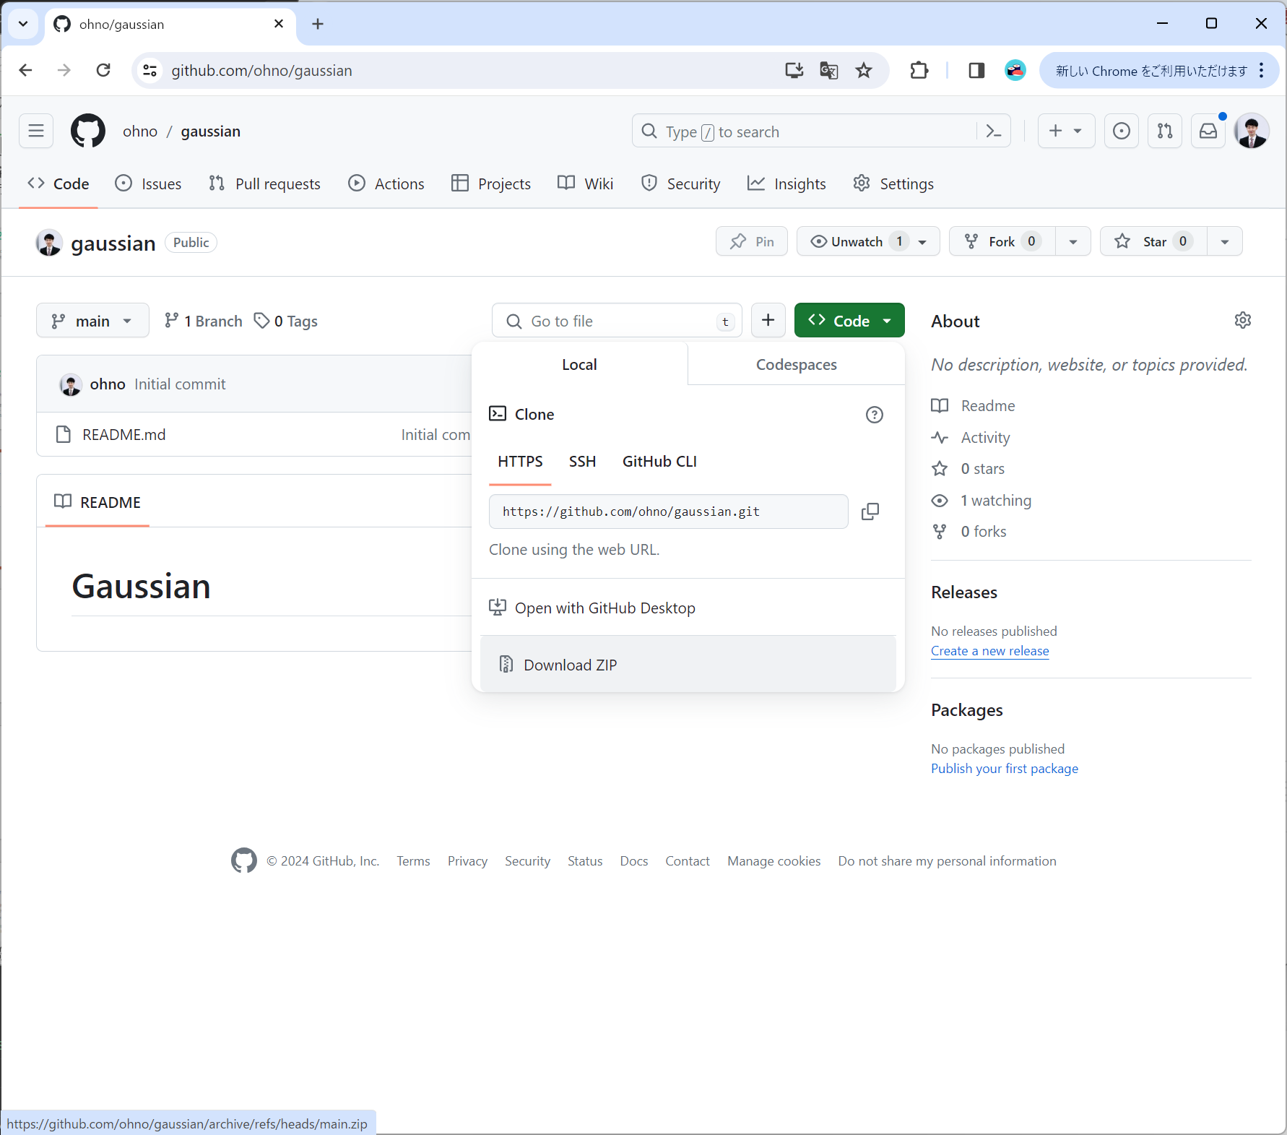

資料について
公開先
このスライドとインプットファイルはGitHubリポジトリにアップロードしてある.
https://github.com/ohno/gaussian
ダウンロード方法
Code > Download Zip からダウンロードできる.
使用方法
常に最新版を取得することを勧める. Zipファイルを解凍してから使うこと. examplesフォルダ内にこの講習会で用いるインプットファイルが置いてある.

Slide 3
著作権について
表示 © 2024 Shuhei Ohno
著者 大野 周平
所属 横浜市立大学大学院 生命ナノシステム科学研究科 物質システム科学専攻 計算物質科学部門 量子物理化学研究室 博士後期課程１年 （D1）
理化学研究所 仁科加速器研究センター 原子核研究部門 少数多体系物理研究室 大学院生リサーチ・アソシエイト（JRA）
リポジトリ https://github.com/ohno/gaussian
ライセンス このリポジトリ内のスライド, 文章, 図表, プログラムは CC-BY 4.0 ライセンスに基づいて公開する*. 要は名前とライセンスだけ残せばほぼフリー素材. 通常の学術的な慣例に則って引用すれば問題ない. また, 著作権の所在やライセンスの不明なプログラムは研究活動の妨げになることから, プログラム上部の表示を削除させないため上記ライセンスを選択した**.
引用方法 大野 周平『Gaussian講習会 2024』(2024) https://github.com/ohno/gaussian
*インプットファイルについては著作権は生じえないと考えており, 生じる場合のライセンスはCC0とする. 出典の表示は不要である.
** プログラム等に関してはMITライセンス等が推奨されるが, ファイルごとにライセンスが異なると面倒なためCC-By 4.0に統一した.
https://github.com/ohno/gaussian/blob/main/LICENSE
Notes:
https://github.com/ohno/gaussian/blob/main/LICENSE
https://github.com/ohno
https://zenn.dev/ohno
https://www-user.yokohama-cu.ac.jp/~tachi/
https://www.nishina.riken.jp/labo/fewbody.html

Slide 4
目次
１日目 |  | ２日目
1. はじめに |  | 6. 構造最適化
計算の面白さ, 目標, 教科書の紹介, 計算手法の分類, インプットの比較 |  | 構造最適化, 10電子系, NMRスペクトル, 溶媒効果, 周期的境界条件
2. 基本操作 |  | 7. 振動解析
最低限の計算, 最小基底系, 軌道の可視化, 演習（結合次数）, 演習（フロンティア軌道理論）, 演習（分子モデリング）, データベースの活用 |  | 零点振動, 調和振動子近似, 非調和振動解析, 平衡結合長と期待値のズレ, ヘッシアン, IRスペクトル, ラマンスペクトル, 同位体効果
3. Hartree-Fock法 |  | 8. 化学反応
ハミルトニアン, BO近似とPEC, HF近似, 変分原理, 基底関数の比較, CI法の計算例 |  | 解離チャネル, 反応障壁, 遷移状態, IRC計算, 触媒反応, 界面
4. 相関法 |  | 9. 電子励起
HF極限と相関エネルギー, CI法の計算例, 電子相関の具体例, CI・MP・CC・DFTの比較, PECの計算 |  | 吸光・蛍光・燐光, 3重項励起, CIS, TD-DFT, CASSCF, UV-Vis
5. 密度汎関数法 |  | 10. おわりに
汎関数の比較, DFTによるPECの計算いろいろな補正 |  | 伝えきれなかったこと, アンチパターン集, 各自演習, 随時質問対応

Slide 5
はじめに
アンチパターン集, 目標, 教科書の紹介, 原子単位について

Slide 6
こんな計算はダメだ
そもそもインプットの構造や手法が間違っている
アウトプットファイルの読む場所を間違えている（特に自動化する場合は注意）
構造最適化していない（IR, NMR, UV-vis, 反応熱などいずれの計算でも必須）
データベース等の構造をそのまま利用している（基底関数や手法が異なれば最適化し直すべき）
対照実験になっていない（基底関数, 手法, 分子構造などを2つ以上変えて比較している）
他の手法や基底関数で計算していない（ある手法や基底関数でしか再現性が無い計算）
構造最適化の後に虚振動が出ていない（PESの極小点）か確認していない（振動解析もするべき）
トリプレットの方が安定なのにシングレットで計算している（特に酸素など）
発光の計算なのに基底状態で最適化している（発光の場合は励起状態で最適化しなければいけない）
etc.
➡ 気を付けるべき点を網羅して解説する

Slide 7
目標
6
目標
卒業研究に向けてGaussian16およびGaussView6を使いこなせるようになること.
インプットファイルを読んで何の計算をしているのかわかるようになること.
ザボゼミ（電子状態理論）の内容の理解を深めること.
より発展的な計算手法の利点・欠点を理解し, 使い方を学ぶこと
最終課題に向けて一通りの計算をこなせるようになること
おことわり
Gaussian16の全ての機能をカバーするものではない. GaussView6はあくまで補助.
理論は概要だけ説明し, 詳細は文献に譲る. ここでは入力と出力に基づいて手法の理解を深める.

Slide 8
教科書の紹介 (1/2)
理論に関しては下記文献を参照.
A. Szabo, N. S. Ostlund 著 『新しい量子化学電子構造の理論入門 上』(東京大学出版会, 1987)
独学で使う場合はあまりお勧めしないが, Hartree-Fock法について実装レベルで詳しく解説されている. 弊研究室では全員必修. この講習会では, この教科書で学んだことを実際に計算して理解を深める.
A. Szabo, N. S. Ostlund 著 『新しい量子化学電子構造の理論入門 下』(東京大学出版会, 1988)
相関法に関して解説されている. ゼミでは網羅していないため, この講習会で補完する.
D. A. McQuarrie, J. D. Simon著『マッカーリ・サイモン物理化学 上 分子論的アプローチ』(東京化学同人, 1999)
Gaussian94の具体的なインプットファイルも含めた解説がある. 分子分光やNMRにも解説がある.
常田 貴夫『密度汎関数法の基礎』(講談社サイエンティフィク, 2012)
DFTについて参考にした. 研究でDFTを使う場合は一度は読んだ方がよい.
原田義也『量子化学 下巻』(裳華房,2007)
経験的・半経験的分子軌道法から相関法, DFTまで解説がある. 化学反応について参考にした.
Notes:
https://www.utp.or.jp/book/b302128.html
https://www.utp.or.jp/book/b302129.html
https://www.tkd-pbl.com/book/b16539.html
https://www.kspub.co.jp/book/detail/1532809.html
https://www.shokabo.co.jp/mybooks/ISBN978-4-7853-3074-3.htm

Slide 9
教科書の紹介 (2/2)
ソフトウェアや具体的な計算に関しては下記文献を参照.
大野周平 著『計算科学のためのWindowsセットアップ』(2022)
Visual Studio Code, Gaussian16, Gauss View 6, GAMESS, SMASH等のソフトウェアや各種コンパイラのインストール手順を丁寧に解説している. コロナ禍, 後輩の環境構築を直接指導できない中で執筆したもの. 無料で読める.
平尾公彦・監修, 武次徹也・編著『新版 すぐできる 量子化学計算 ビギナーズマニュアル』(2015)
Gaussianの使い方などを丁寧に解説した初心者向けの入門書. 分子モデリングソフトが紹介されている.
J. B. Foresman, Æ. Frisch 著『電子構造論による化学の探究』(2017)
Gaussianの公式マニュアル的な位置づけ. 各研究室で1冊購入してもらうとよい. (第三版が最新)
Gaussian 16 Documentation
Gaussian社の公式ドキュメント. 慣れてきたらこれが一番参考になる.
Gaussian日本語マニュアル
上記の和訳に相当する. 情報量は英語のドキュメントよりやや少ないが, 日本語のため初心者にはおすすめ.
Notes:
https://zenn.dev/ohno/books/356315a0e6437c
https://www.kspub.co.jp/book/detail/1543881.html
https://www.hpc.co.jp/chem/software/gaussian/book_kakaku/
https://gaussian.com/techsupport/
https://www.hpc.co.jp/chem/software/gaussian/help/

Slide 10
計算手法の分類
分類 | 手法 | パッケージ
経験的分子軌道法 empirical MO | Hückel法, 拡張Hückel法 | Gaussian等でも初期推定等で使用
半経験的分子軌道法 semi-empirical MO | PPP, CNDO, NDDO, INDO, MINDO, MNDO, AM1, PM3, etc. | MOPAC, (Winmostar), Spartan, etc. Gaussian等でも使用可
非経験的分子軌道法 non-empirical MO 第一原理分子軌道法 ab initio MO | HF, CI, MP, CC, CASSCF, etc. | Gaussian, GAMESS, SMASH, Firefly, Molpro, Q-Chem, etc.
密度汎関数法 DFT | （汎関数）B3LYP, etc. | Gaussian, GAMESS, SMASH, etc.
第一原理量子モンテカルロ法 ab initio QMC | VMC, FN-DMC | CASINO, QWalk, QMCPACK, CHAMP, TurboRVB, etc.
講習会 の内容
https://zenn.dev/ohno/articles/10c5c4aa20dd58
DFTにも経験的な手法や第一原理的な手法の分類があるが, 詳細は省略する.

Slide 11
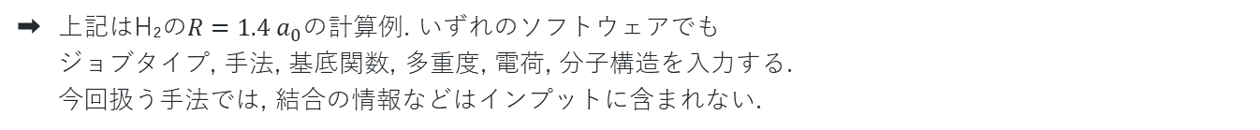
インプットファイルの比較
SMASH version 3.0.2 examples/software/smash.inp
job runtype=energy method=HF basis=6-31G(d) ※改行しない control bohr=.true. geom H 0.0 0.0 0.0 H 0.0 0.0 1.4
RHF Energy = -1.126742701
Gaussian 16, Revision C.01 examples/software/gaussian.gjf
# HF/6-31G(d) units=au title 0 1 H 0.0 0.0 0.0 H 0.0 0.0 1.4
SCF Done: E(RHF) = -1.12674270070
GAMESS (2021 R2 P2) examples/software/gamess.inp
$contrl runtyp=energy scftyp=rhf icharg=0 mult=1 units=bohr $end $scf dirscf=.true. $end $basis gbasis=n31 ngauss=6 ndfunc=1 $end $data title C1 H 1.0 0.0 0.0 0.0 H 1.0 0.0 0.0 1.4 $end
TOTAL ENERGY = -1.1267427007
➡ 上記はH₂の$R=1.4 a_{0}$の計算例. いずれのソフトウェアでも ジョブタイプ, 手法, 基底関数, 多重度, 電荷, 分子構造を入力する. 今回扱う手法では, 結合の情報などはインプットに含まれない.

Slide 12
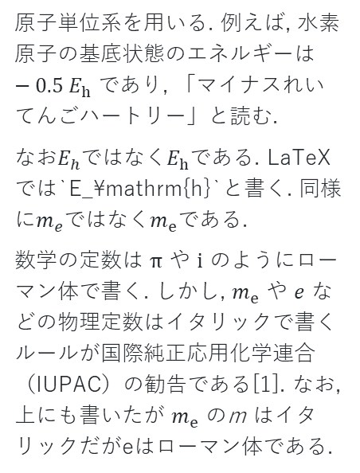
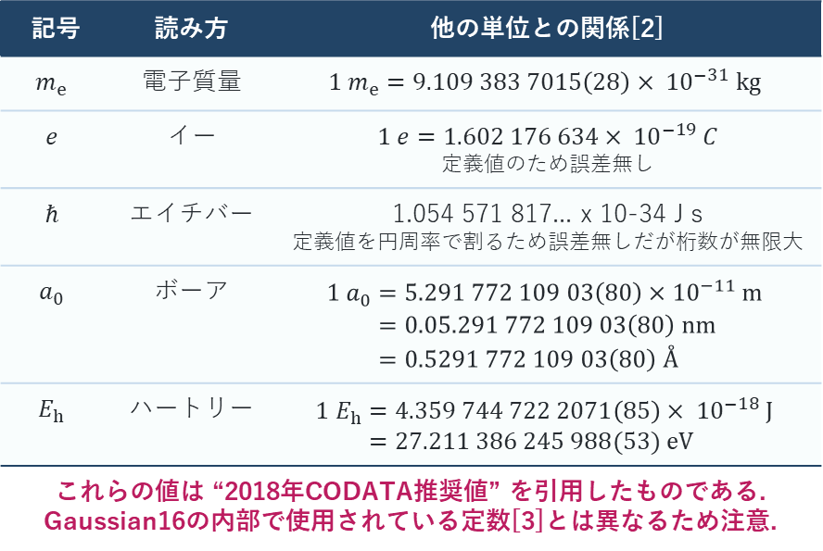
単位について
原子単位系を用いる. 例えば, 水素原子の基底状態のエネルギーは $−0.5 E_{h}$ であり, 「マイナスれいてんごハートリー」と読む.
なお$E_{h}$ではなく$E_{h}$である. LaTeXでは`E_\mathrm{h}`と書く. 同様に$m_{e}$ではなく$m_{e}$である.
数学の定数は $π$ や $i$ のようにローマン体で書く. しかし, $m_{e}$ や $e$ などの物理定数はイタリックで書くルールが国際純正応用化学連合（IUPAC）の勧告である[1]. なお, 上にも書いたが $m_{e}$ のm はイタリックだがeはローマン体である.
記号 | 読み方 | 他の単位との関係[2]
$$m_{e}$$ | 電子質量 | $$1 m_{e}=9.109 383 7015\left(28\right)× {10}^{−31} kg$$
$$e$$ | イー | $$1 e=1.602 176 634× {10}^{−19} C$$ 定義値のため誤差無し
$$ℏ$$ | エイチバー | 1.054 571 817... x 10-34 J s 定義値を円周率で割るため誤差無しだが桁数が無限大
$$a_{0}$$ | ボーア | $$\begin{aligned}1 a_{0}&=5.291 772 109 03\left(80\right)×{10}^{−11} m \\ &=0.05.291 772 109 03\left(80\right) nm \\ &=0.5291 772 109 03\left(80\right) Å\end{aligned}$$
$$E_{h}$$ | ハートリー | $$\begin{aligned}1 E_{h}&=4.359 744 722 2071\left(85\right)× {10}^{−18} J \\ &=27.211 386 245 988(53) eV\end{aligned}$$
これらの値は “2018年CODATA推奨値” を引用したものである. Gaussian16の内部で使用されている定数[3]とは異なるため注意.
[1] J. G. Frey, H. L. Strauss 著, (社) 日本化学会監修 , (独) 産業技術総合研究所計量標準総合センター訳『物理化学で用いられる量・単位・記号第 3 版』(講談社, 2009) p.8
[2] E. Tiesinga, P. J. Mohr, D. B. Newell, B. N. Taylor, “CODATA recommended values of the fundamental physical constants: 2018”, Rev. Mod. Phys., 93, 025010 (2021)
[3] Gaussian16で用いられている定数： https://www.hpc.co.jp/chem/software/gaussian/help/keywords/constants/
Notes:
https://physics.nist.gov/cgi-bin/cuu/Value?me
https://physics.nist.gov/cgi-bin/cuu/Value?e
https://physics.nist.gov/cgi-bin/cuu/Value?hbar
https://physics.nist.gov/cgi-bin/cuu/Value?bohrrada0
https://physics.nist.gov/cgi-bin/cuu/Value?hr
https://physics.nist.gov/cgi-bin/cuu/Value?hrev

Slide 13
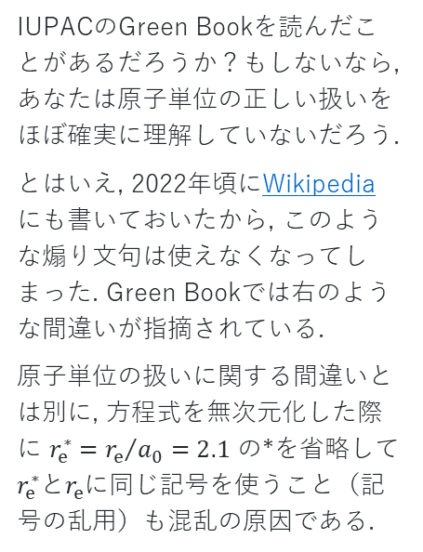
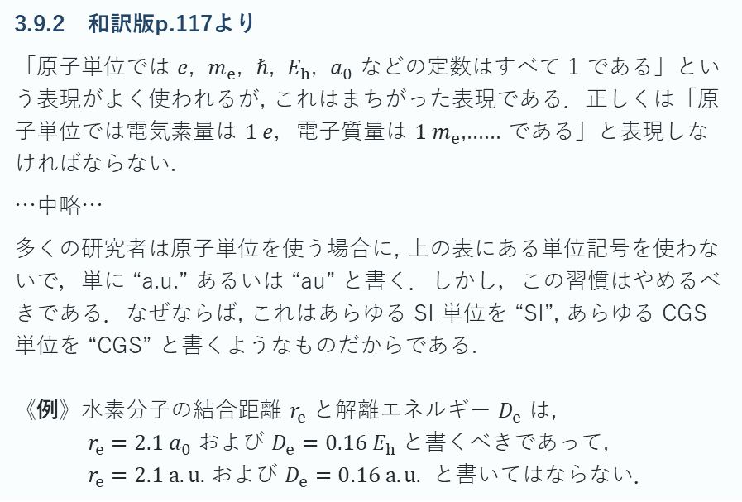
原子単位のよくある間違い
IUPACのGreen Bookを読んだことがあるだろうか？もしないなら, あなたは原子単位の正しい扱いをほぼ確実に理解していないだろう.
とはいえ, 2022年頃にWikipediaにも書いておいたから, このような煽り文句は使えなくなってしまった. Green Bookでは右のような間違いが指摘されている.
原子単位の扱いに関する間違いとは別に, 方程式を無次元化した際に $r_{e}^{∗}={r_{e}}/{a_{0}}=2.1$ の*を省略して$r_{e}^{∗}$と$r_{e}$に同じ記号を使うこと（記号の乱用）も混乱の原因である.
3.9.2 和訳版p.117より
「原子単位では $e$, $m_{e}$, $ℏ$, $E_{h}$, $a_{0}$ などの定数はすべて 1 である」という表現がよく使われるが, これはまちがった表現である．正しくは「原子単位では電気素量は $1 e$，電子質量は $1 m_{e}$,...... である」と表現しなければならない.
…中略…
多くの研究者は原子単位を使う場合に, 上の表にある単位記号を使わないで，単に “a.u.” あるいは “au” と書く．しかし，この習慣はやめるべきである．なぜならば, これはあらゆる SI 単位を “SI”, あらゆる CGS 単位を “CGS” と書くようなものだからである. 《例》水素分子の結合距離 $r_{e}$ と解離エネルギー $D_{e}$ は, $r_{e}=2.1 a_{0}$ および $D_{e}=0.16 E_{h}$ と書くべきであって, $r_{e}=2.1 a.u.$ および $D_{e}=0.16 a.u.$ と書いてはならない．
J. G. Frey, H. L. Strauss 著, (社) 日本化学会監修 , (独) 産業技術総合研究所計量標準総合センター訳『物理化学で用いられる量・単位・記号第 3 版』(講談社, 2009)

Slide 14
基本操作
実際に計算を行いながら理論の理解を深めていくため, まずはGaussian16とGaussView6の最低限度の使い方を身に付けよう！

Slide 15
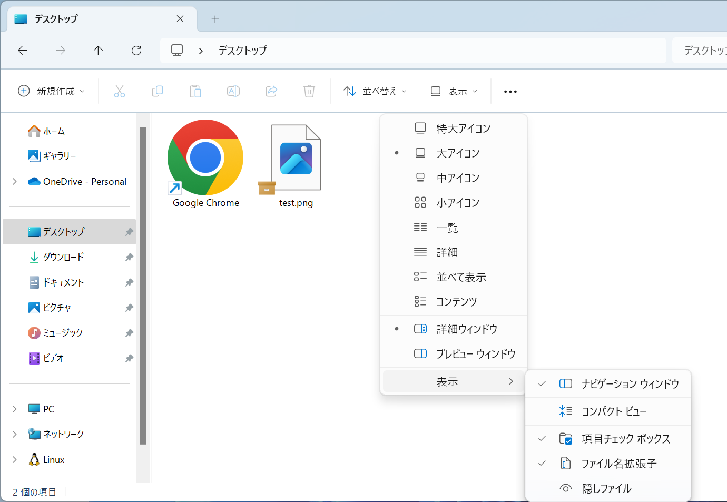

ファイル
まず右図を参考に拡張子を表示しよう. Gaussian16で扱うファイルは主に4種類.
gjfファイル `sample.gjf`といった名前のファイル. 拡張子には`.com`や`.inp`が使われることもある. 手法や基底関数, 分子構造などを記入したファイル.
logファイル 計算結果. `.out`が使われることもある. エネルギーや分子構造などの情報を持っている.
chkファイル 計算結果. 軌道を可視化する場合などに必要. 例えばスパコン等で計算した`.chk`ファイルはWindowsやMac等で開けない.
fchkファイル Windows等で開けるように`.chk`ファイルを変換したもの. 詳しくは"formchk"で検索.

Slide 16
インプットファイルの書き方
入力 | 意味
%chk=H2.chk %mem=4GB %nprocshared=4 # HF/STO-3G Units=AU H2 0 1 H 0.0 0.0 0.0 H 0.0 0.0 1.4 | チェックポイントファイル名. 可視化の時などに必要. 省略可 使用するメモリの容量. 省略可 並列数. 省略可 手法/基底関数 キーワード=(オプション1,オプション2) 空行 タイトルセクション（何を書いても良い. 説明など） 空行 電荷 n重項 元素記号 x座標 y座標 z座標（標準ではÅ単位） 元素記号 x座標 y座標 z座標（標準ではÅ単位） 最後の3行は空行 最後の3行は空行 最後の3行は空行
手法・基底関数・ジョブタイプの一覧はホームページ（Gaussian日本語マニュアル）を参照
https://www.hpc.co.jp/chem/software/gaussian/help/input/
https://www.hpc.co.jp/chem/software/gaussian/help/jobtypes/
https://www.hpc.co.jp/chem/software/gaussian/help/basis_sets/

Slide 17
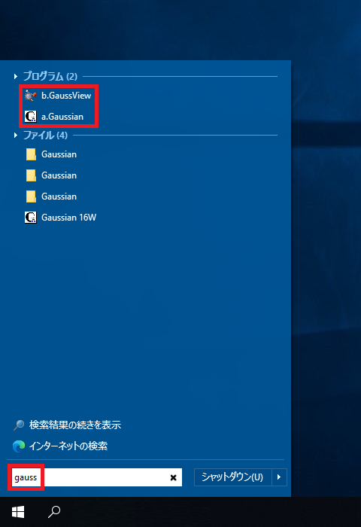
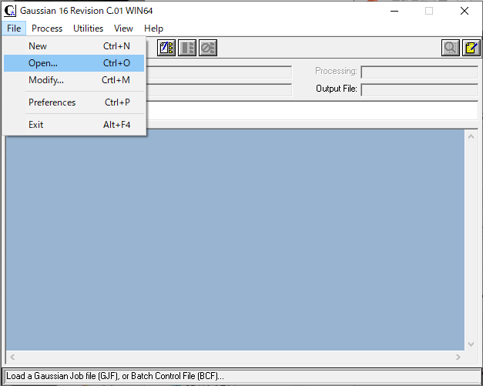

Gaussian16の起動方法
※ 横浜市立大学 金沢八景キャンパス 情報実習室での起動方法

Slide 18
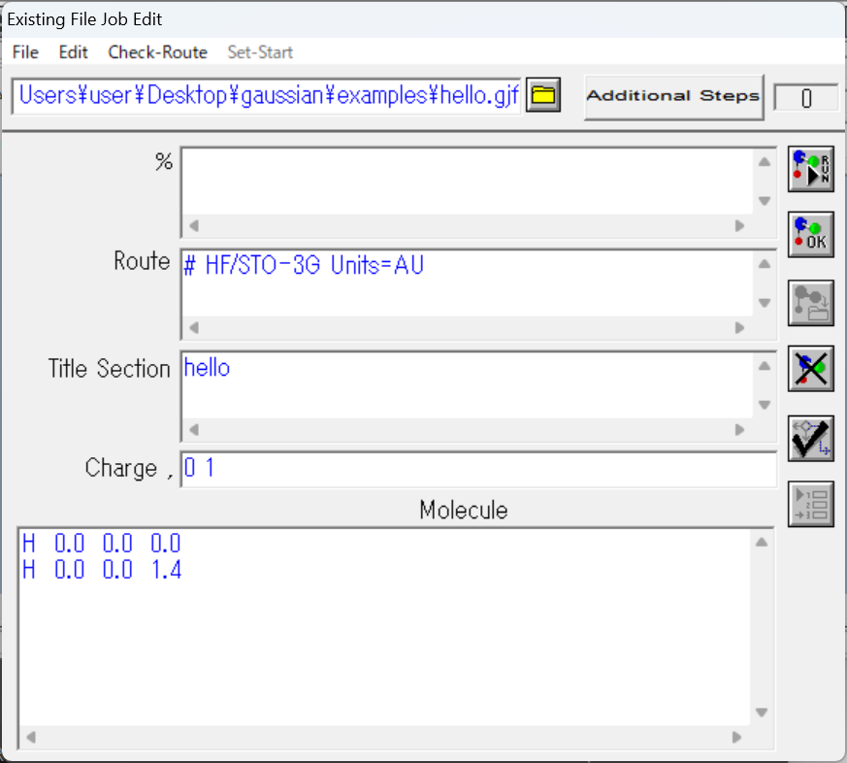
計算の流し方
入力ファイルを作成する. できればVisual Studio Code のインストール・使用を推奨.
Gaussianを起動する.
File > Openをクリック.
入力ファイルを選択. ➡ 新しいウィンドウが開く.
特に変更が無ければそのまま右上の[RUN]をクリック.
出力ファイルの保存先を聞かれるので, デスクトップ等を選択して[OK]をクリック.
examples/3.2/R=1.40.gjf
# HF/STO-3G units=au minimal basis 0 1 H 0.0 0.0 0.0 H 0.0 0.0 1.40
https://zenn.dev/ohno/books/356315a0e6437c/viewer/d027ca

Slide 19
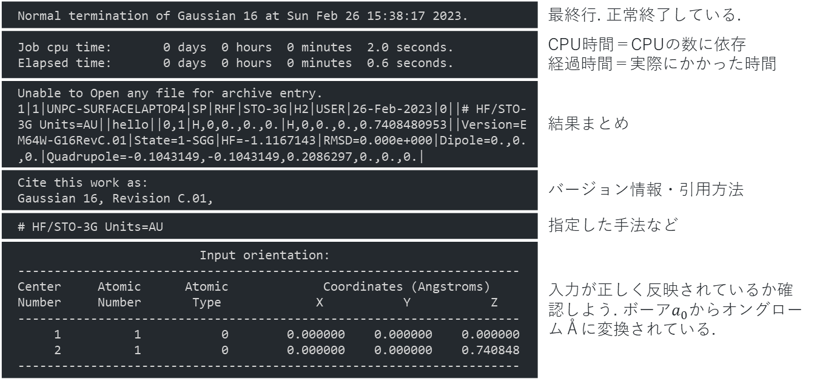
結果の読み方 (1/2)
Normal termination of Gaussian 16 at Sun Feb 26 15:38:17 2023. | 最終行. 正常終了している.
Job cpu time: 0 days 0 hours 0 minutes 2.0 seconds. Elapsed time: 0 days 0 hours 0 minutes 0.6 seconds. | CPU時間＝CPUの数に依存 経過時間＝実際にかかった時間
Unable to Open any file for archive entry. 1|1|UNPC-SURFACELAPTOP4|SP|RHF|STO-3G|H2|USER|26-Feb-2023|0||# HF/STO- 3G Units=AU||hello||0,1|H,0,0.,0.,0.|H,0,0.,0.,0.7408480953||Version=E M64W-G16RevC.01|State=1-SGG|HF=-1.1167143|RMSD=0.000e+000|Dipole=0.,0. ,0.|Quadrupole=-0.1043149,-0.1043149,0.2086297,0.,0.,0.| | 結果まとめ
Cite this work as: Gaussian 16, Revision C.01, | バージョン情報・引用方法
# HF/STO-3G Units=AU | 指定した手法など
Input orientation: --------------------------------------------------------------------- Center Atomic Atomic Coordinates (Angstroms) Number Number Type X Y Z --------------------------------------------------------------------- 1 1 0 0.000000 0.000000 0.000000 2 1 0 0.000000 0.000000 0.740848 --------------------------------------------------------------------- | 入力が正しく反映されているか確認しよう. ボーア$a_{0}$からオングロームÅに変換されている.
https://computational-chemistry.com/top/blog/2015/10/13/logfile/
https://www2.itc.nagoya-u.ac.jp/pub/pdf/pdf/vol07_01/072_087kouza.pdf

Slide 20
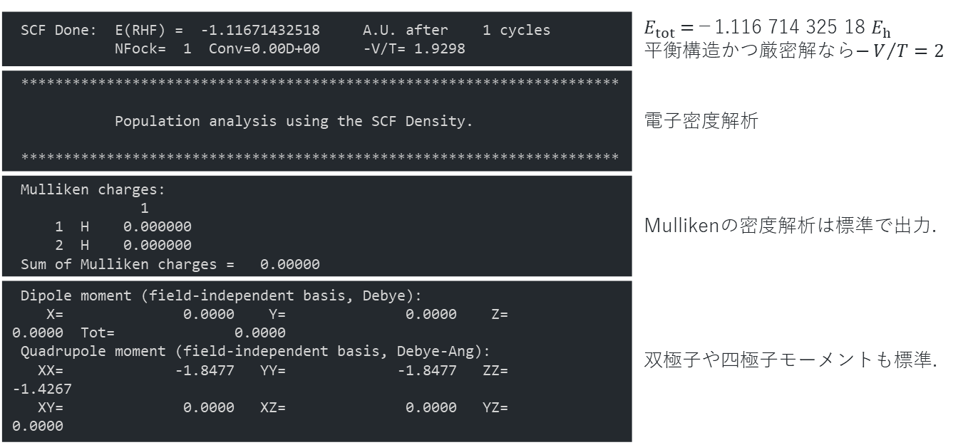
結果の読み方 (2/2)
エネルギーは手法によって読むべきところが異なる. 構造最適化の場合は複数あるので最後のものを読む.
SCF Done: E(RHF) = -1.11671432518 A.U. after 1 cycles NFock= 1 Conv=0.00D+00 -V/T= 1.9298 | $E_{tot}=$－1.116 714 325 18 $E_{h}$ 平衡構造かつ厳密解なら$−V/T=2$
********************************************************************** Population analysis using the SCF Density. ********************************************************************** | 電子密度解析
Mulliken charges: 1 1 H 0.000000 2 H 0.000000 Sum of Mulliken charges = 0.00000 | Mullikenの密度解析は標準で出力.
Dipole moment (field-independent basis, Debye): X= 0.0000 Y= 0.0000 Z= 0.0000 Tot= 0.0000 Quadrupole moment (field-independent basis, Debye-Ang): XX= -1.8477 YY= -1.8477 ZZ= -1.4267 XY= 0.0000 XZ= 0.0000 YZ= 0.0000 | 双極子や四極子モーメントも標準.
https://computational-chemistry.com/top/blog/2015/10/13/logfile/
https://www2.itc.nagoya-u.ac.jp/pub/pdf/pdf/vol07_01/072_087kouza.pdf

Slide 21
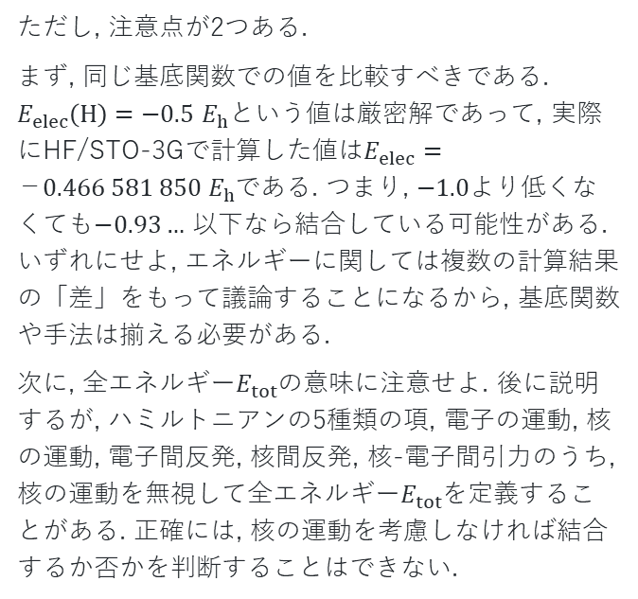
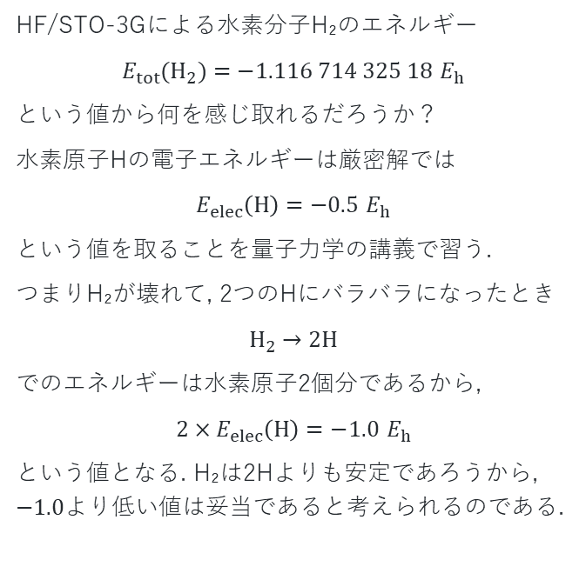
エネルギーの意味
HF/STO-3Gによる水素分子H₂のエネルギー
$$E_{tot}(H_{2})=−1.116 714 325 18 E_{h}$$
という値から何を感じ取れるだろうか？
水素原子Hの電子エネルギーは厳密解では
$$E_{elec}\left(H\right)=−0.5 E_{h}$$
という値を取ることを量子力学の講義で習う.
つまりH₂が壊れて, 2つのHにバラバラになったとき
$$H_{2}→2H$$
でのエネルギーは水素原子2個分であるから,
$$2×E_{elec}\left(H\right)=−1.0 E_{h}$$
という値となる. H₂は2Hよりも安定であろうから, $−1.0$より低い値は妥当であると考えられるのである.
ただし, 注意点が2つある.
まず, 同じ基底関数での値を比較すべきである. $E_{elec}\left(H\right)=−0.5 E_{h}$という値は厳密解であって, 実際にHF/STO-3Gで計算した値は$E_{elec}=－0.466 581 850 E_{h}$である. つまり, $−1.0$より低くなくても$−0.93…$ 以下なら結合している可能性がある. いずれにせよ, エネルギーに関しては複数の計算結果の「差」をもって議論することになるから, 基底関数や手法は揃える必要がある.
次に, 全エネルギー$E_{tot}$の意味に注意せよ. 後に説明するが, ハミルトニアンの5種類の項, 電子の運動, 核の運動, 電子間反発, 核間反発, 核-電子間引力のうち, 核の運動を無視して全エネルギー$E_{tot}$を定義することがある. 正確には, 核の運動を考慮しなければ結合するか否かを判断することはできない.
https://ohno.github.io/Antique.jl/stable/HydrogenAtom/

Slide 22
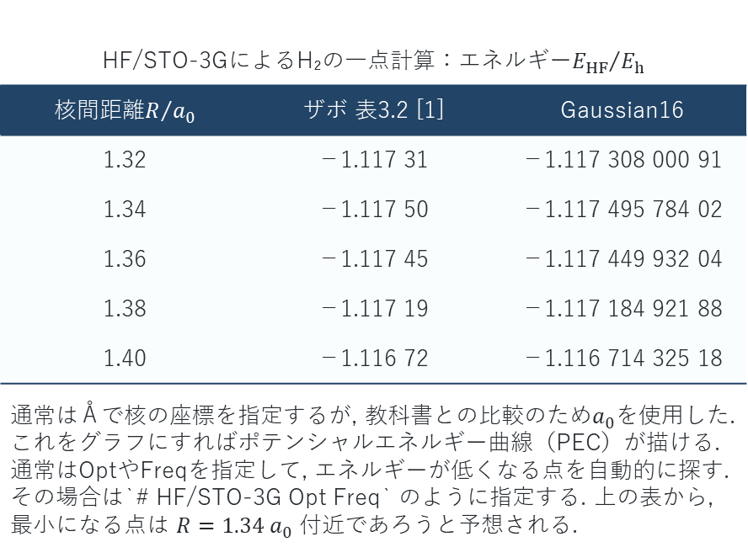
演習：インプットファイルの書き換え
examples/3.2/R=1.40.gjf
# HF/STO-3G units=au minimal basis 0 1 H 0.0 0.0 0.0 H 0.0 0.0 1.40
メモ帳やエディタ等でCtrl + Fで検索機能を起動し, “SCF Done”を検索する. またはPowerShell上で下記のコマンドでも検索できる.
grep “SCF Done” *.out
HF/STO-3GによるH₂の一点計算：エネルギー${E_{HF}}/{E_{h}}$
核間距離$R/{a_{0}}$ | ザボ 表3.2 [1] | Gaussian16
1.32 | －1.117 31 | －1.117 308 000 91
1.34 | －1.117 50 | －1.117 495 784 02
1.36 | －1.117 45 | －1.117 449 932 04
1.38 | －1.117 19 | －1.117 184 921 88
1.40 | －1.116 72 | －1.116 714 325 18
通常はÅで核の座標を指定するが, 教科書との比較のため$a_{0}$を使用した. これをグラフにすればポテンシャルエネルギー曲線（PEC）が描ける. 通常はOptやFreqを指定して, エネルギーが低くなる点を自動的に探す. その場合は`# HF/STO-3G Opt Freq` のように指定する. 上の表から, 最小になる点は $R=1.34 a_{0}$ 付近であろうと予想される.
原子単位で指定
計算してみよう
ここを書き換える
[1] A. ザボ, N.S. オストランド著, 大野公男, 阪井健男, 望月祐志訳. 『新しい量子化学電子構造の理論入門 上』, 東京大学出版会, 1987. p.184 表3.2

Slide 23
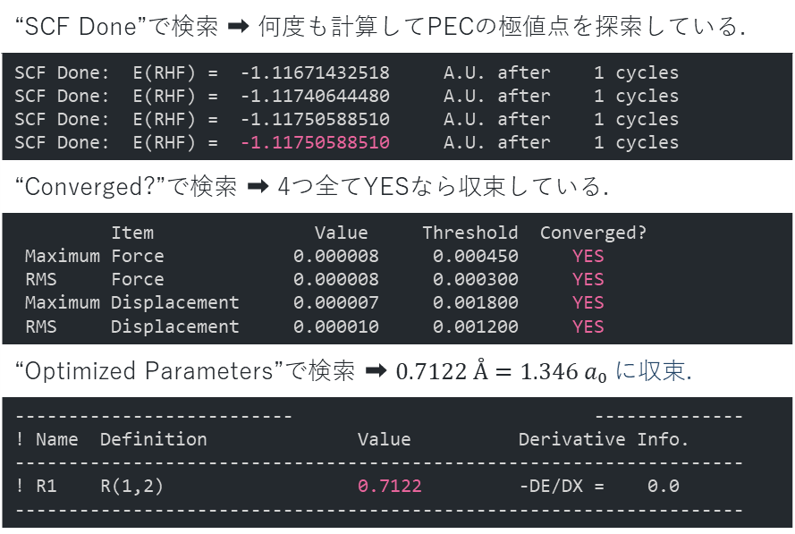
構造最適化
examples/hello/opt.gjf
# HF/STO-3G opt Opt example 0 1 H 0.0 0.0 0.0 H 0.0 0.0 0.7
構造最適化では構造を変えながらエネルギーが低くなる点を探索しているため, “SCF Done”がアウトプット中に複数ある. 収束判定が全てYESであることを確認する.
“SCF Done”で検索 ➡ 何度も計算してPECの極値点を探索している.
SCF Done: E(RHF) = -1.11671432518 A.U. after 1 cycles SCF Done: E(RHF) = -1.11740644480 A.U. after 1 cycles SCF Done: E(RHF) = -1.11750588510 A.U. after 1 cycles SCF Done: E(RHF) = -1.11750588510 A.U. after 1 cycles
“Converged?”で検索 ➡ 4つ全てYESなら収束している.
Item Value Threshold Converged? Maximum Force 0.000008 0.000450 YES RMS Force 0.000008 0.000300 YES Maximum Displacement 0.000007 0.001800 YES RMS Displacement 0.000010 0.001200 YES
“Optimized Parameters”で検索 ➡ $0.7122 Å=1.346 a₀$ に収束.
-------------------------- -------------- ! Name Definition Value Derivative Info. -------------------------------------------------------------------- ! R1 R(1,2) 0.7122 -DE/DX = 0.0 --------------------------------------------------------------------
書き換えた
近い値ならOK
さっきとは違い
Åで指定した

Slide 24
振動解析
examples/hello/freq.gjf
# HF/STO-3G opt freq Opt+Freq example 0 1 H 0.0 0.0 0.0 H 0.0 0.0 0.7
FreqはOptの後に行うべき計算なのでOptと併せて指定する. まずは先ほどと同様にOpt計算が収束しているか確認する. IRスペクトルやエンタルピー, Gibbsエネルギーなどが計算できる.
“NImag”で検索 ➡ 0なら虚振動が出ていないので平衡構造に収束.
|NImag=0||0.00000624,0.,0.00000624,0.,0.,0.57290747,0.00000624,0.,0.,…
“Harmonic frequenciesで検索 ➡ 振動数やIR強度が確認できる.
Frequencies -- 5481.1154 Red. masses -- 1.0078 Frc consts -- 17.8391 IR Inten -- 0.0000 Raman Activ -- 20.6323
“Thermochemistry”で検索 ➡ エンタルピーなどの計算に使える.
Zero-point correction= 0.012487 (Hartree/Particle) Thermal correction to Energy= 0.014847 Thermal correction to Enthalpy= 0.015792 Thermal correction to Gibbs Free Energy= 0.001079 Sum of electronic and zero-point Energies= -1.105019 Sum of electronic and thermal Energies= -1.102659 Sum of electronic and thermal Enthalpies= -1.101714 Sum of electronic and thermal Free Energies= -1.116427
書き換えた
近い値ならOK
さっきとは違い
Åで指定した

Slide 25
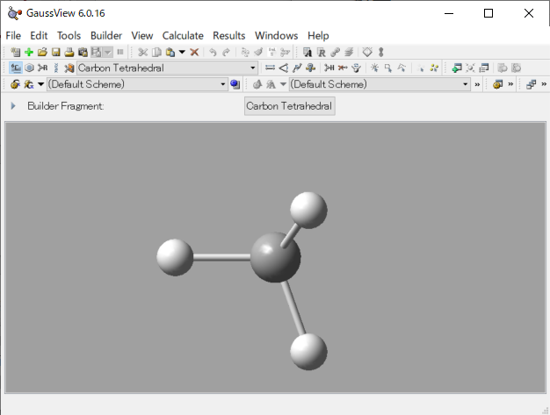
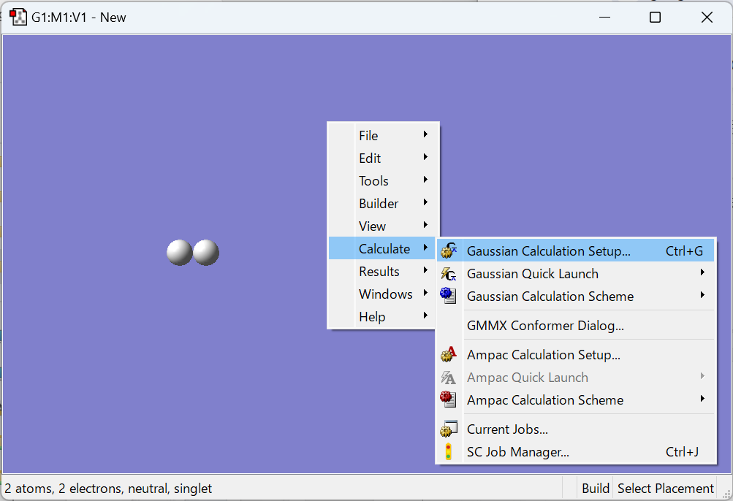
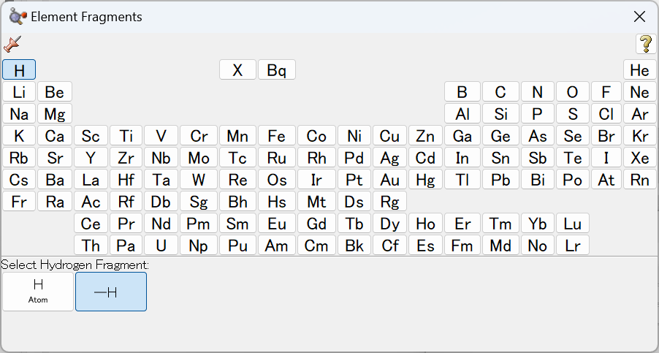
GaussView6の使い方
最初にメタンCH₄が表示されているが, この画面は絵の具を出すパレットのようなものである. 実際に絵を描くキャンバスは紫色の画面であり, ここに計算対象の分子を作っていく. まずは水素分子H₂を置いてみよう！
右クリック > Calcuclate > Gaussian Calcuclation Setup から計算をセットアップしていく.
https://www.comp.tmu.ac.jp/minoria/3nen_jikken/how_to_use_gaussian_gaussview.pdf
核間距離は右クリック>Builder>Modify Bondをクリックして2つのHをダブルクリックすれば調整できる. H₂の場合は初期構造に依存しないが, 多原子分子の場合は直線型や平面型などよりも少し曲げておくとよい.

Slide 26
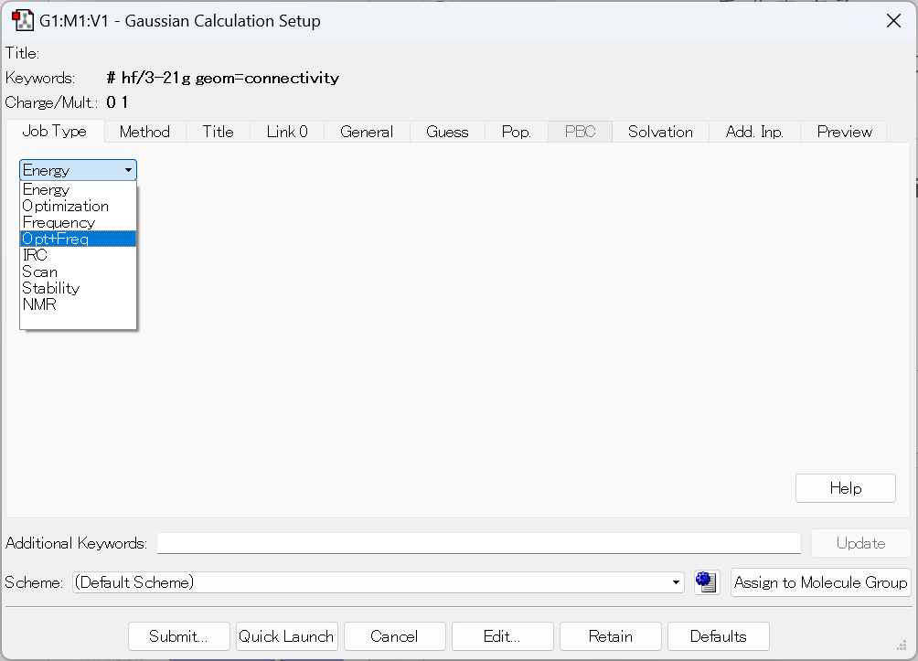
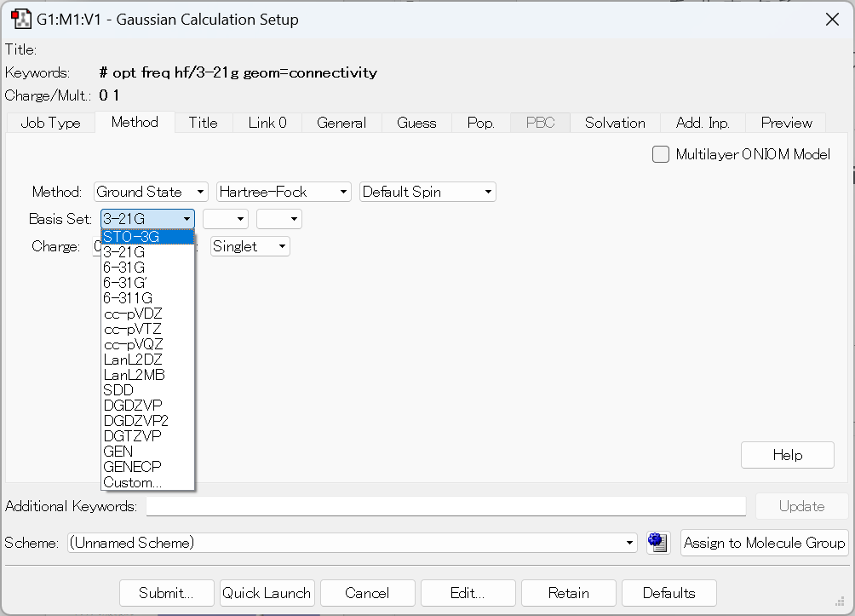
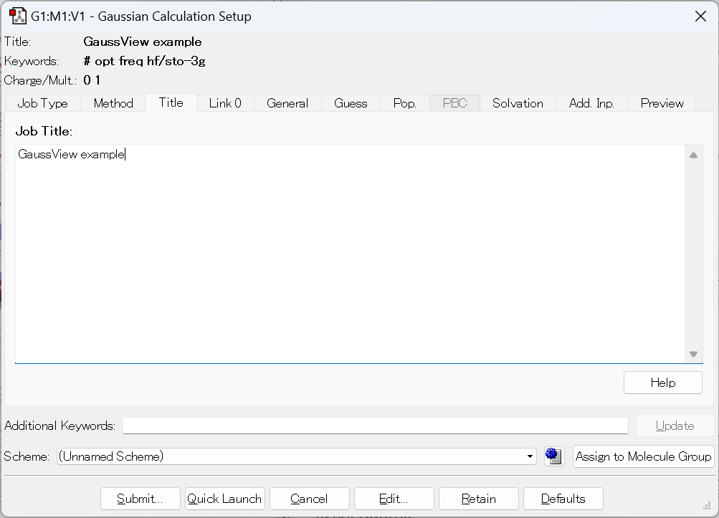
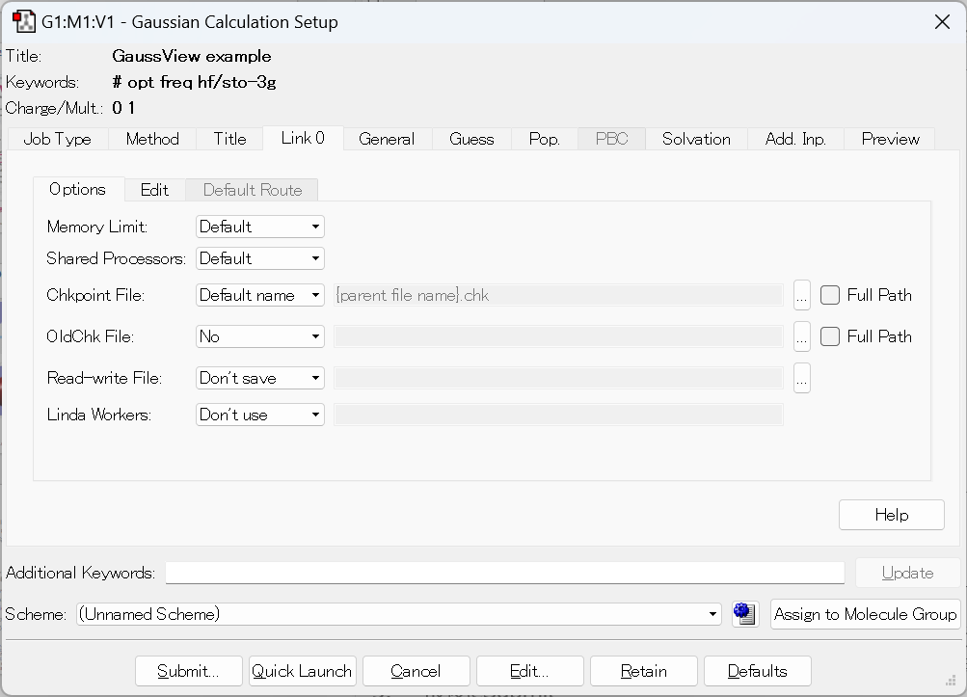
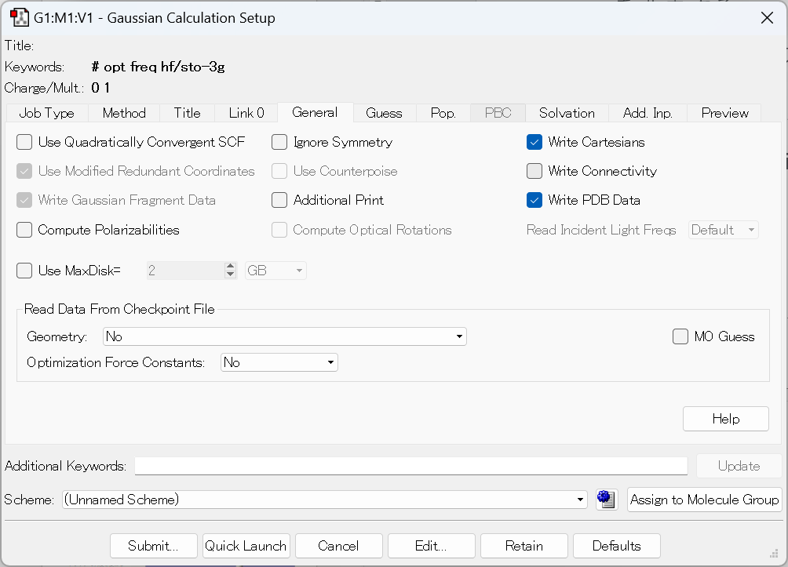
計算のセットアップ
構造最適化するので
Opt+Freqを選択
計算結果には関係ないが, メモを書いておく
先ほどの結果と比べるためSTO-3Gを選択
geom=connectivityは 無害なので無視してよいが, 邪魔なので消す
フルパスだと他の環境で動かないので✔を外す
確認して問題なければSubmitをクリックする
Notes:
構造最適化する場合は, Opt＋Freqを指定する.
Methodのタブから基底関数をSTO-3Gに変更する.
geom=connectivityは無害なので無視してよいが, GeneralのタブからWhite Conectivityのチェックを外すと消せる.
Previewのタブでインプットファイルを確認できる. おかしいところが無いか確認する.
最後にSubmit

Slide 27
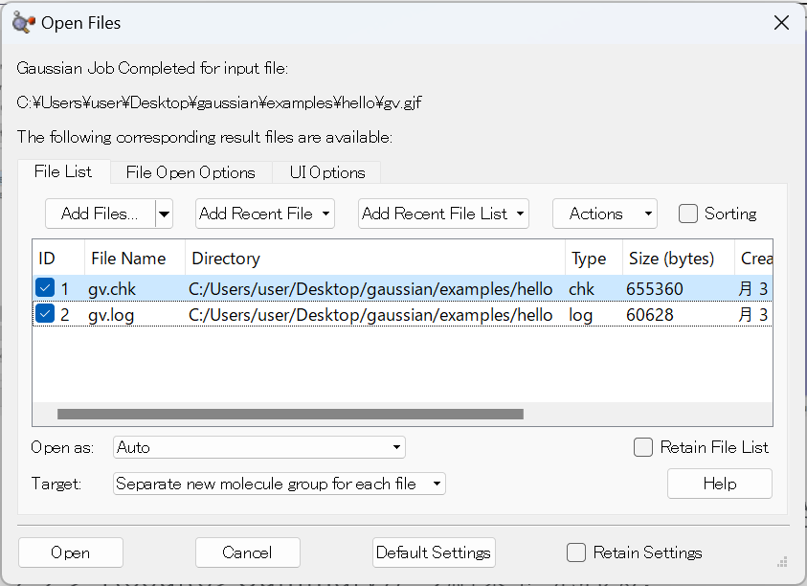
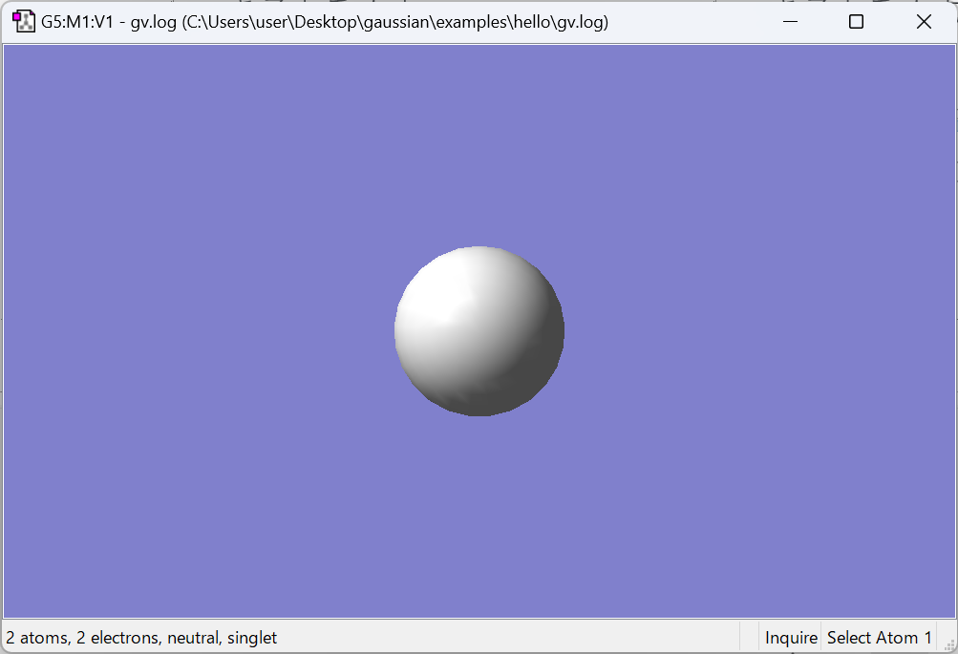
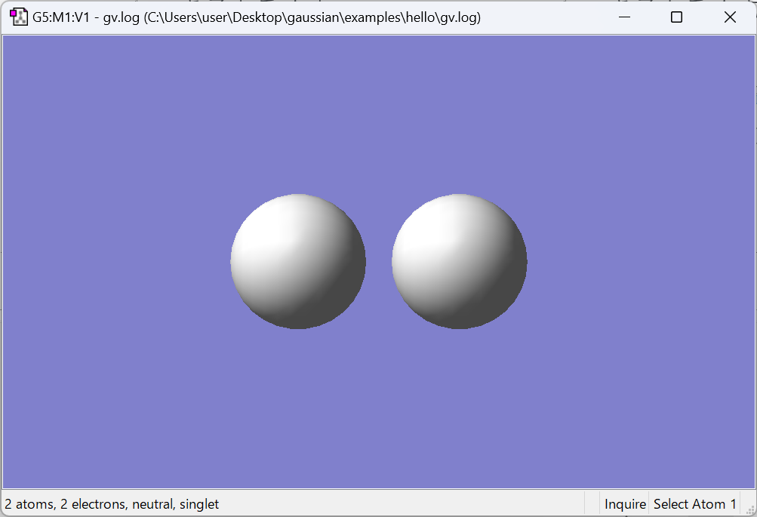
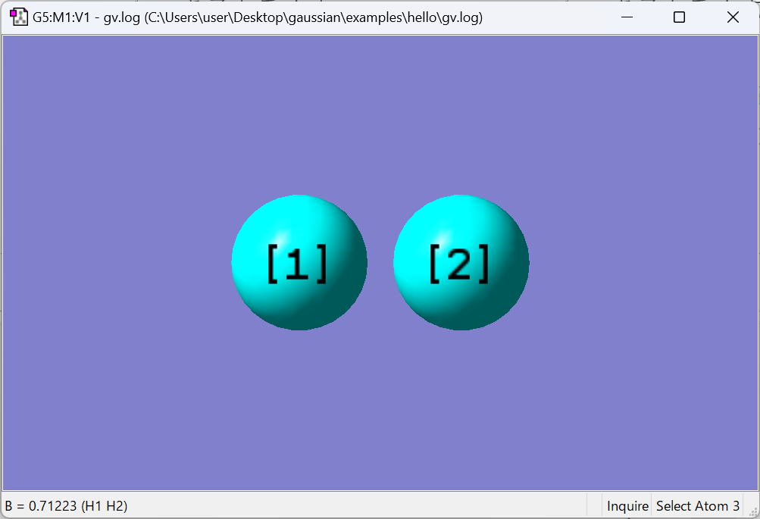
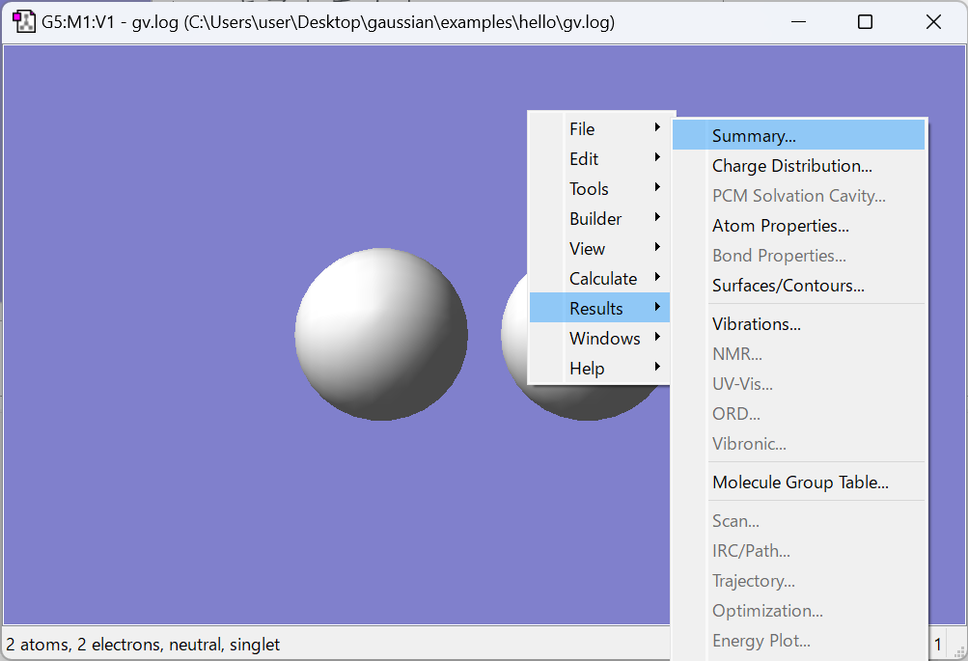
結果の見方
ドラッグ&ドロップで方向を変える
計算が終わるとlogファイルとchkファイルを選ぶ画面が表示されるので両方チェックを付けて読み込む. まずlogファイルの方を開く.
原子を選択すれば距離がわかる
右クリックから詳細を確認する
chkファイルでは軌道のデータが含まれているため軌道を可視化できるが, 熱力学量や構造最適化の収束判定などが含まれていないので, まずlogファイルを確認する.

Slide 28
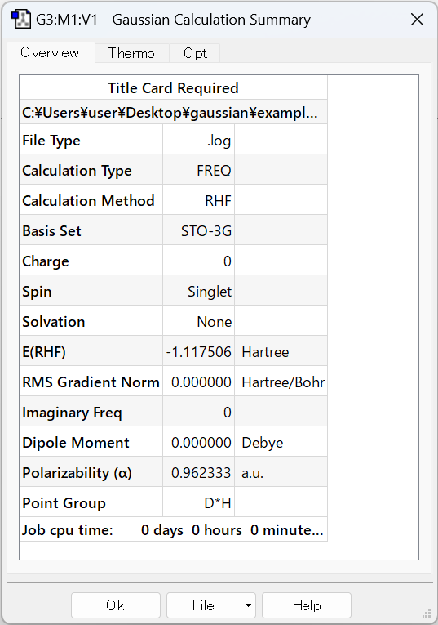
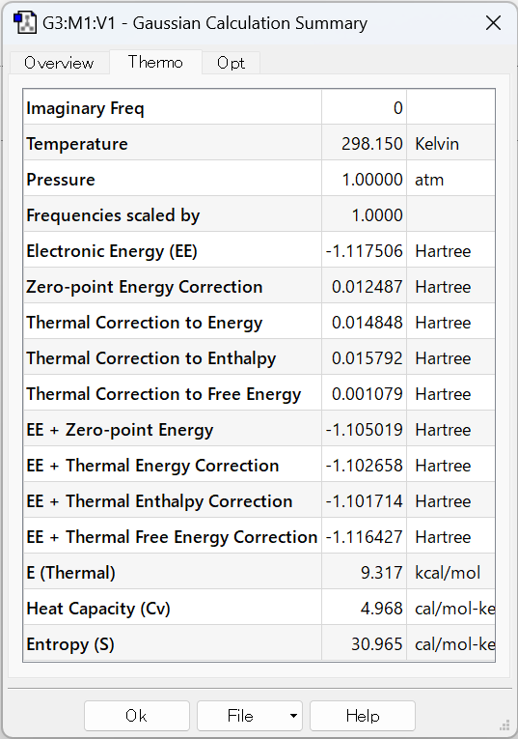
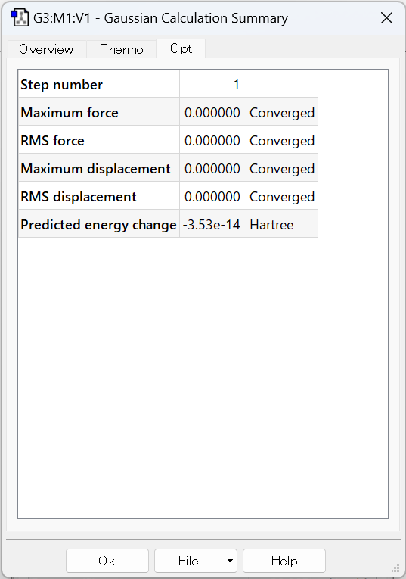

確認すべきところ
先ほどと同じ値
虚振動が出ていないか確認
色々な熱力学量が得られる*
収束判定を満たしたか確認*
* 右クリック > Results > Summary にThermoやOptのタブが表示されない場合, chkファイルではなくlogファイルかoutファイルを開いていることを確認しよう.

Slide 29
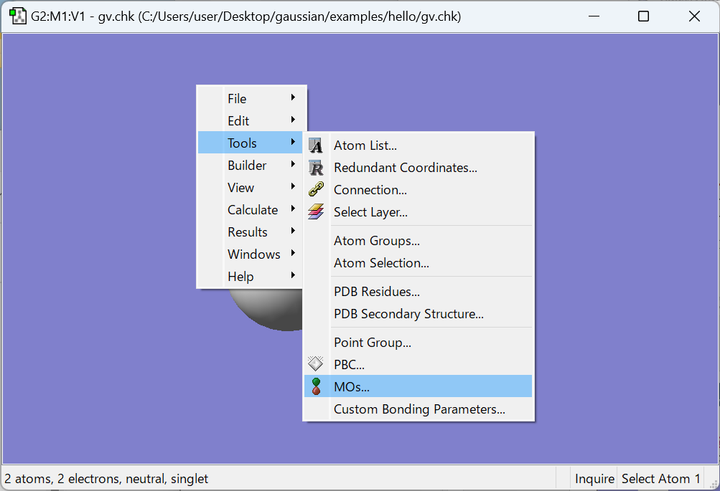
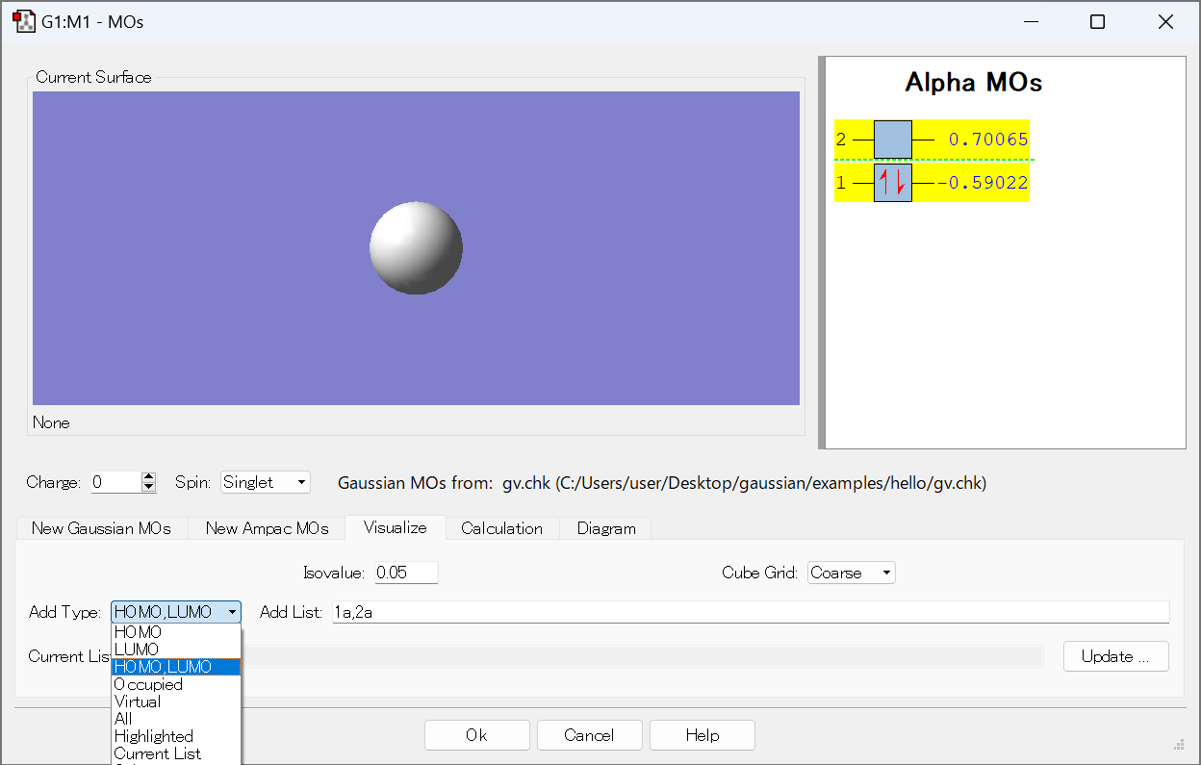
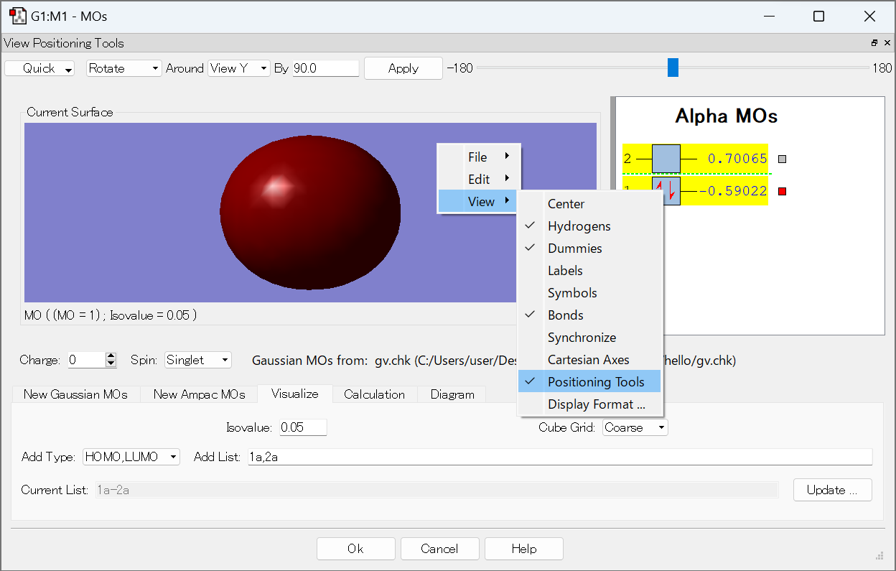
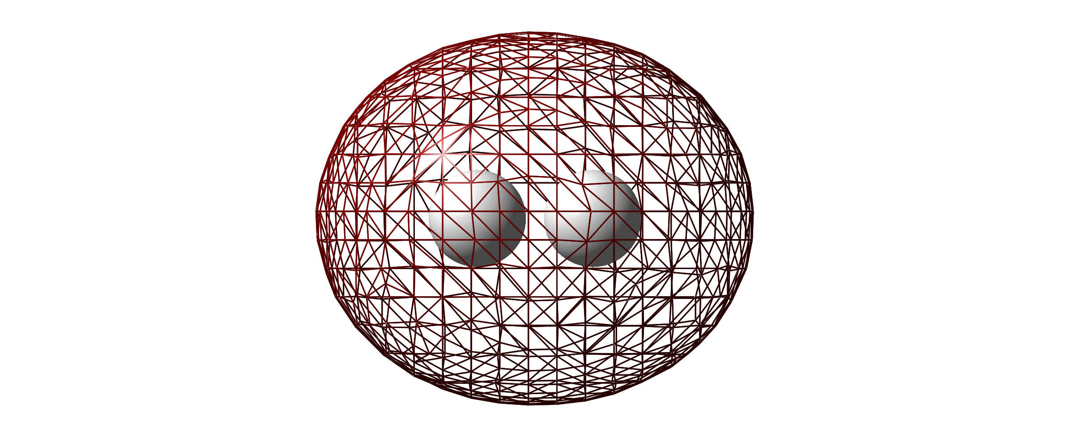
軌道の可視化
① Chkファイルを開く
⑦ 向きを調整する
⑧ 閉じる
② Visualizeタブ
③ Isovalue=0.05
⑥ Positionig Toolsを起動
④ 軌道を選択
⑤ Updateをクリック
⑩ File> Save Image File から背景色を変更し, PNGで保存する.
⑨ 表示の設定を変える

Slide 30
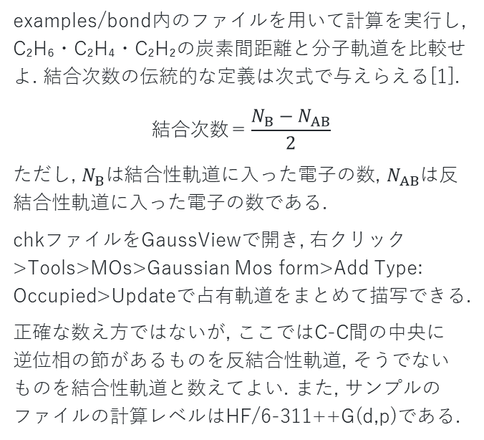
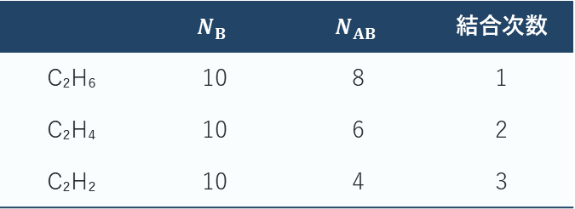
演習：結合次数
examples/bond内のファイルを用いて計算を実行し, C₂H₆・C₂H₄・C₂H₂の炭素間距離と分子軌道を比較せよ. 結合次数の伝統的な定義は次式で与えらえる[1].
$$結合次数＝\frac{N_{B}−N_{AB}}{2}$$
ただし, $N_{B}は$結合性軌道に入った電子の数, $N_{AB}$は反結合性軌道に入った電子の数である.
chkファイルをGaussViewで開き, 右クリック>Tools>MOs>Gaussian Mos form>Add Type: Occupied>Updateで占有軌道をまとめて描写できる.
正確な数え方ではないが, ここではC-C間の中央に 逆位相の節があるものを反結合性軌道, そうでないものを結合性軌道と数えてよい. また, サンプルのファイルの計算レベルはHF/6-311++G(d,p)である.
炭素間距離 | 計算値* / Å | 実験値[2]/ Å
C₂H₆ | 1.5407 | 1.5360
C₂H₄ | 1.3184 | 1.3390
C₂H₂ | 1.1834 | 1.2026
計算してみよう
 | $$N_{B}$$ | $$N_{AB}$$ | 結合次数
C₂H₆ | 10 | 8 | 1
C₂H₄ | 10 | 6 | 2
C₂H₂ | 10 | 4 | 3
計算してみよう
[1] D. A. McQuarrie, J. D. Simon著『マッカーリ・サイモン物理化学 上 分子論的アプローチ』(東京化学同人, 1999) p.370
[2] Computational Chemistry Comparison and Benchmark DataBase, https://cccbdb.nist.gov/exp1x.asp
Notes:
* HF/6-31G(d,p)での計算値. 定性的には実験値と一致している. 基底関数を増やし, 電子相関を取り込んだ手法を採用すれば定量的にも一致すると思われる. なお, ここでは平衡結合長, すなわちエネルギーが最も低くなるただ１点の値を抜き出しているが, 量子力学的には核間距離はある決まった距離に固定されているわけではなく, 確率的に広がりをもって分布しているはずである（不確定性原理）. 従って, 核間振動の波動関数を求め, 期待値を取ればより実験値に近づくはずである. それでもなお一致しない場合, そもそもハミルトニアンに取り込まれていない要因を検討する必要がある. 相対論補正, 微細・超微細相互作用, 実験における外場の影響, などによる影響が候補に挙げられる.

Slide 31
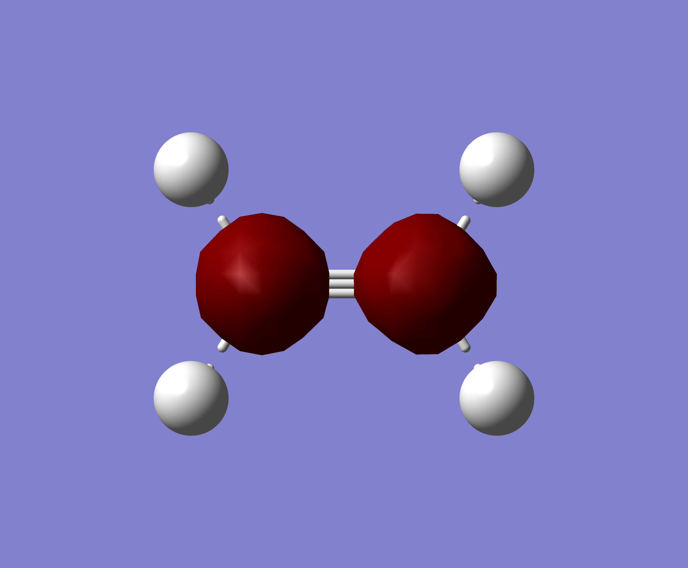
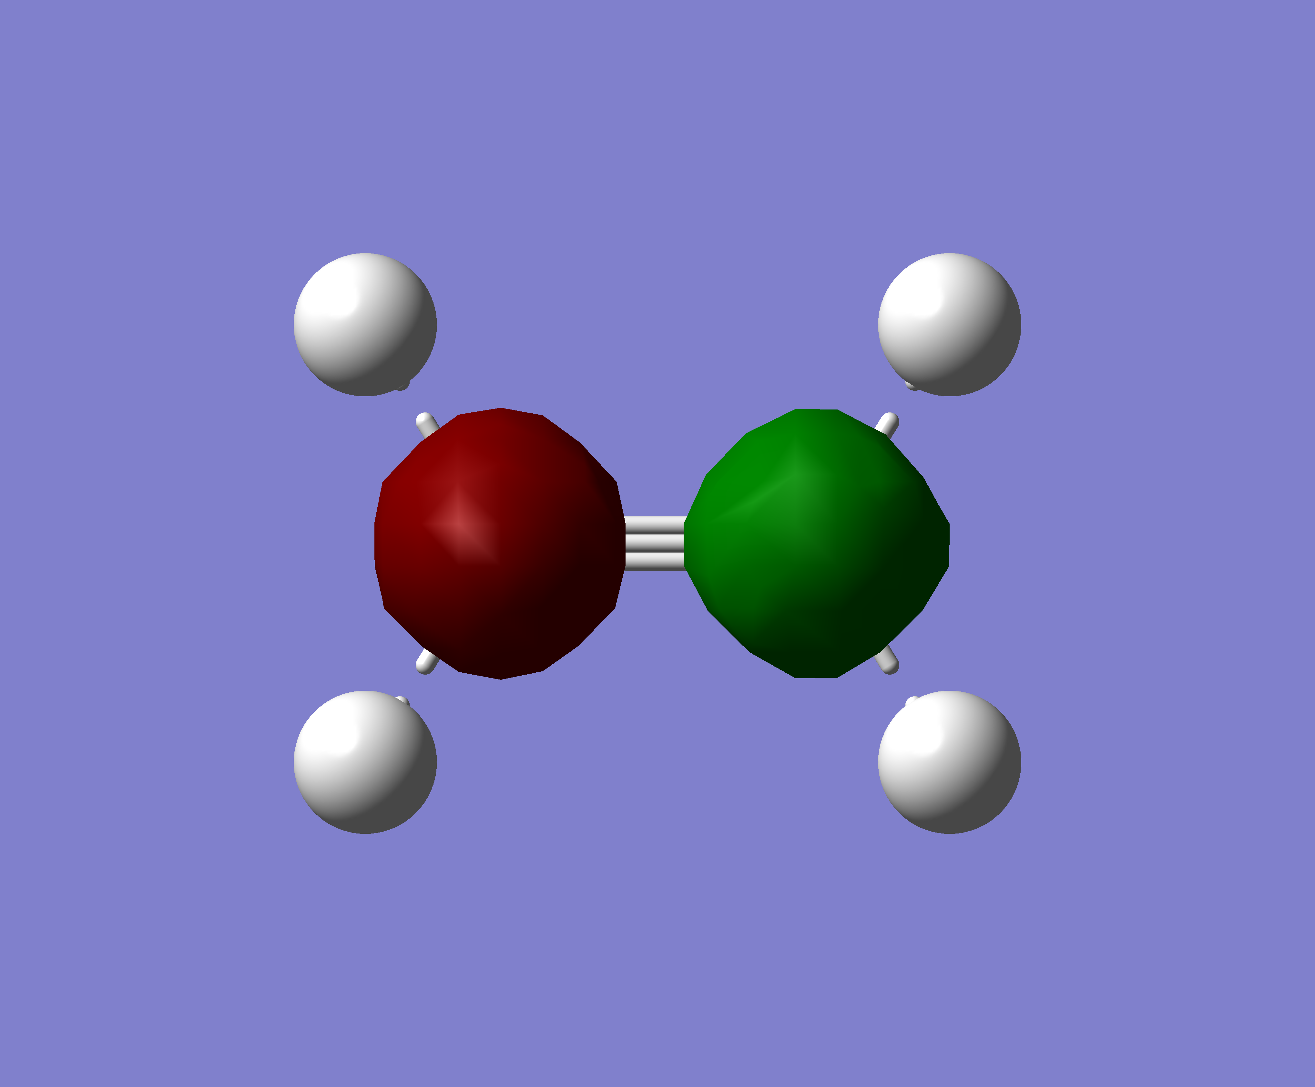
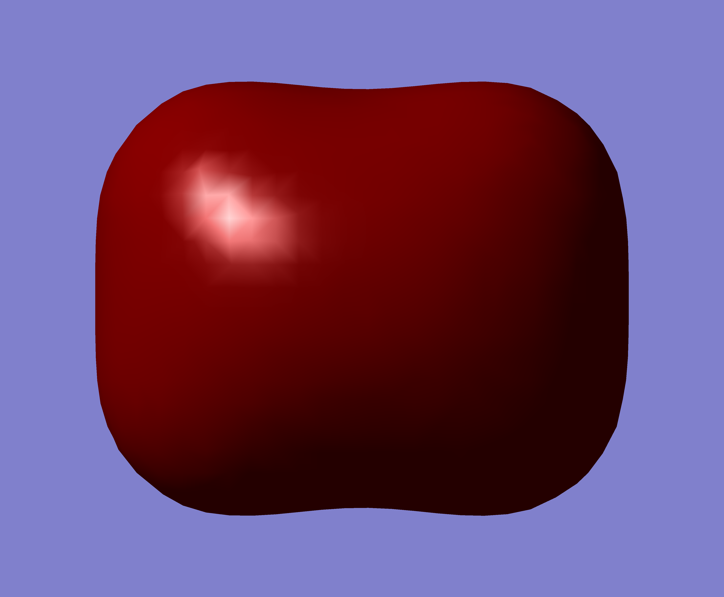
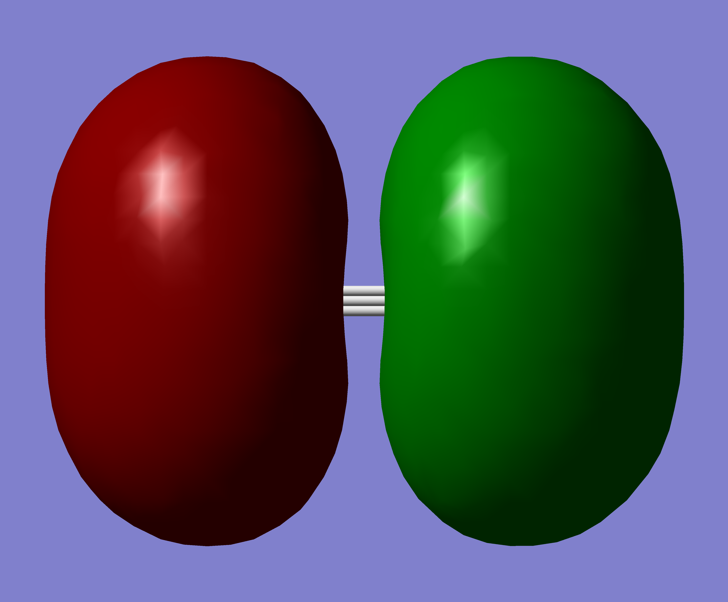
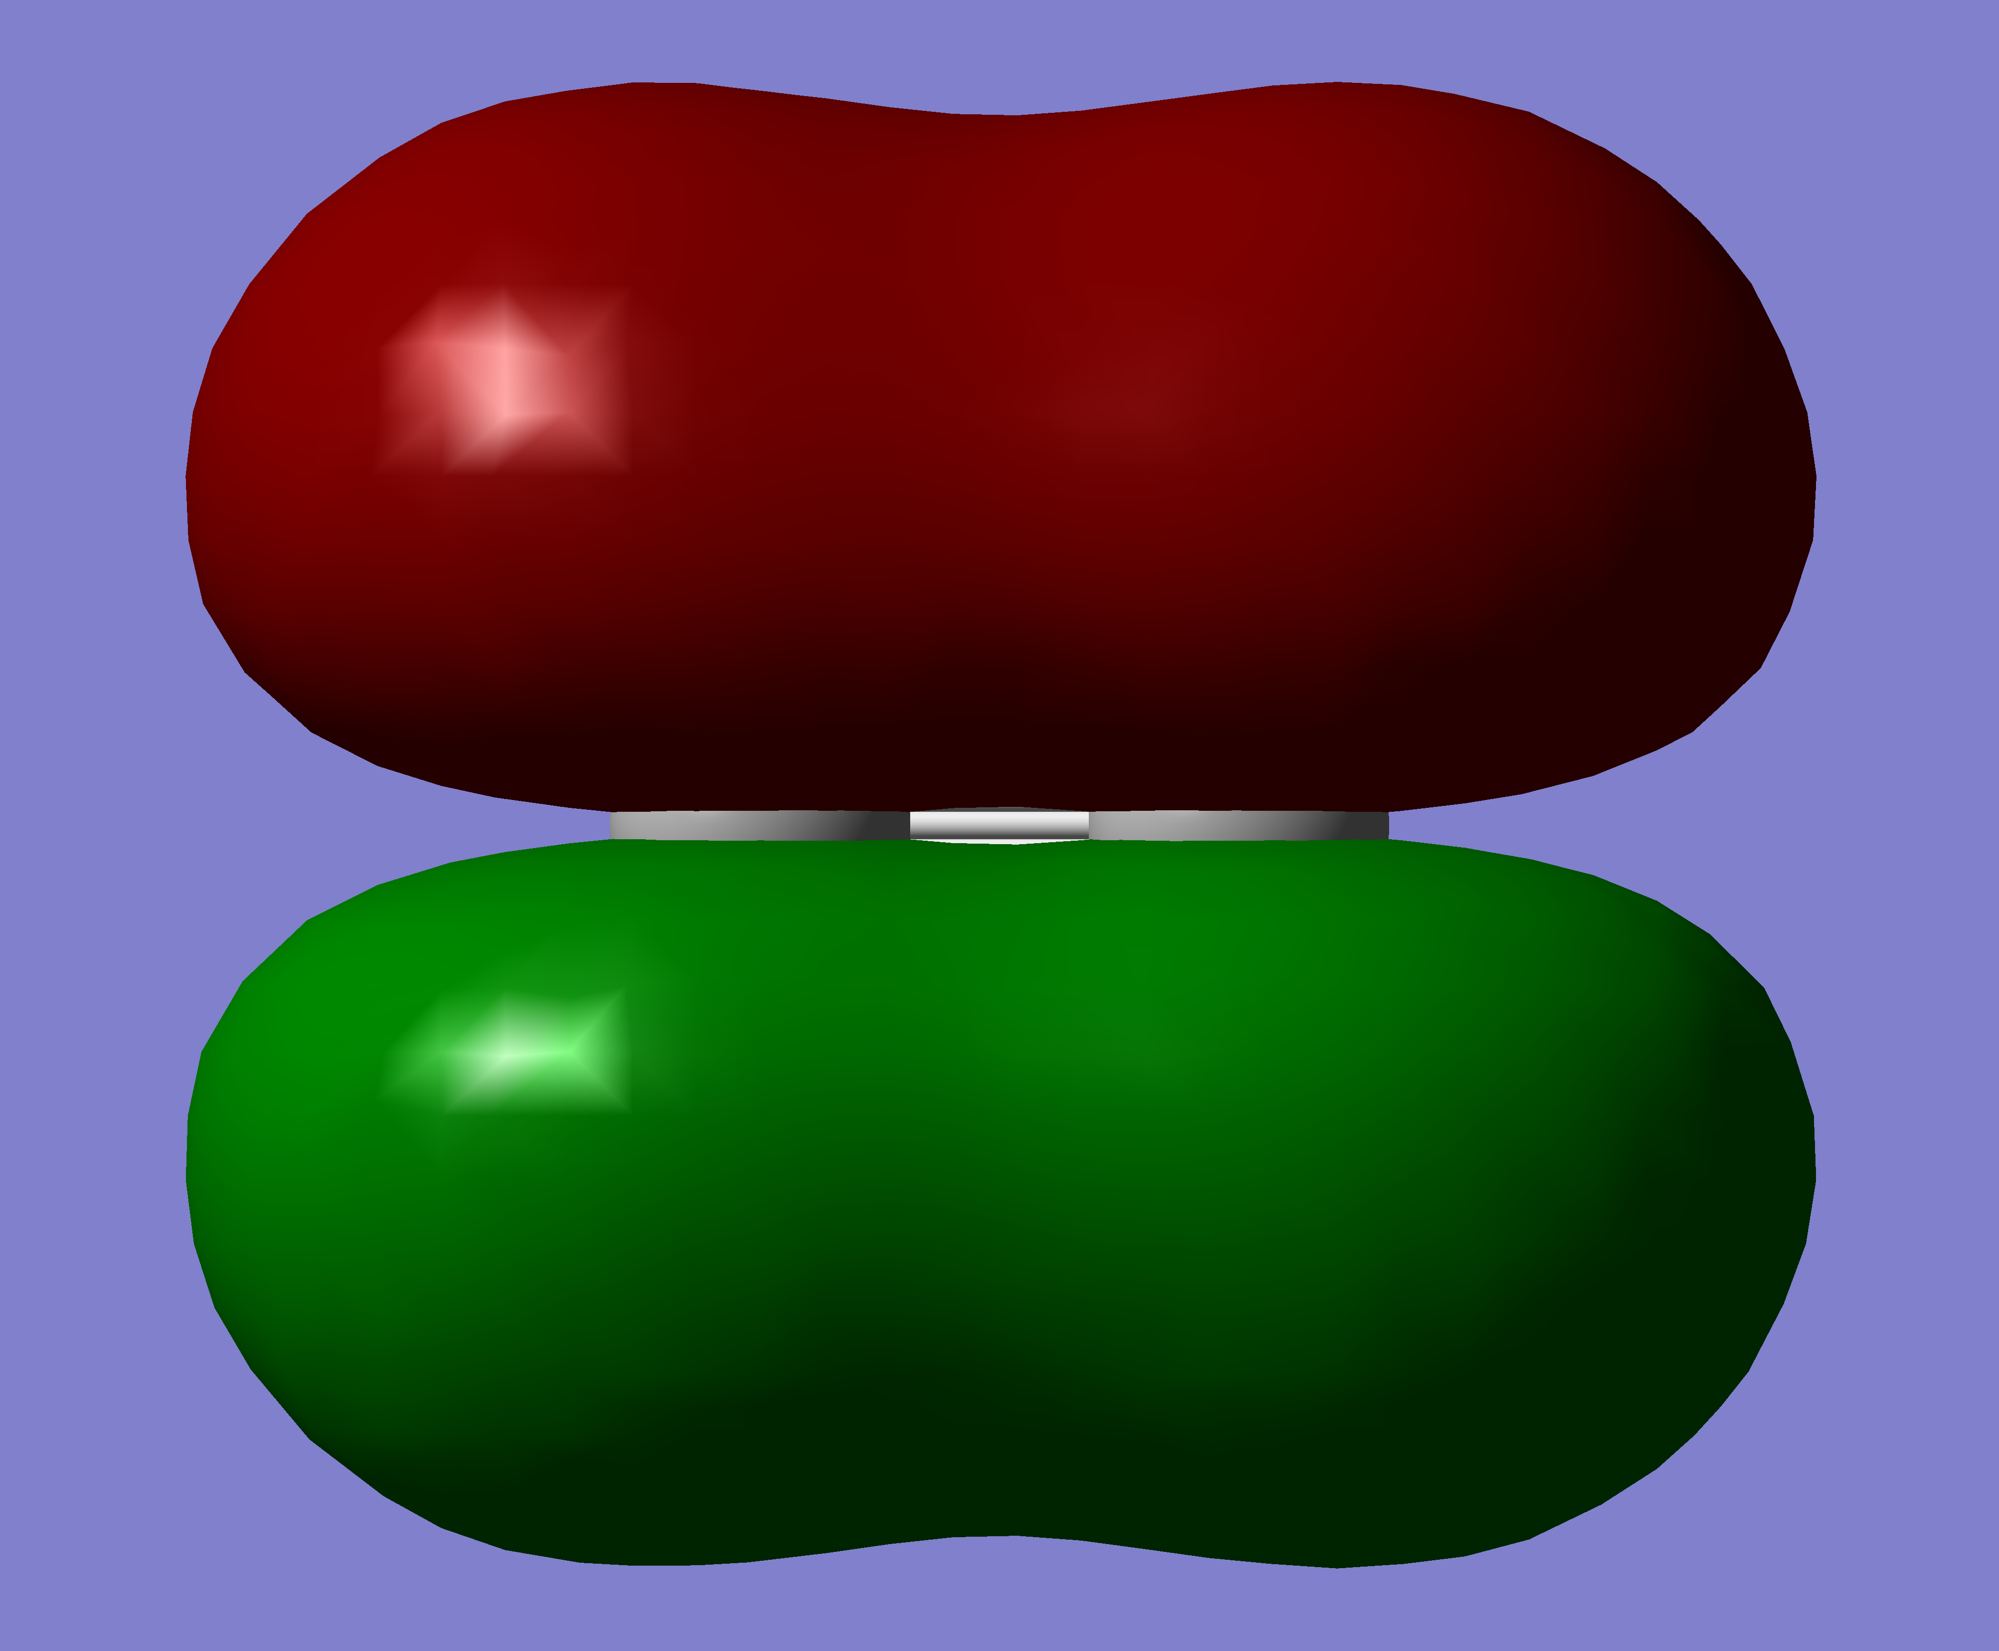
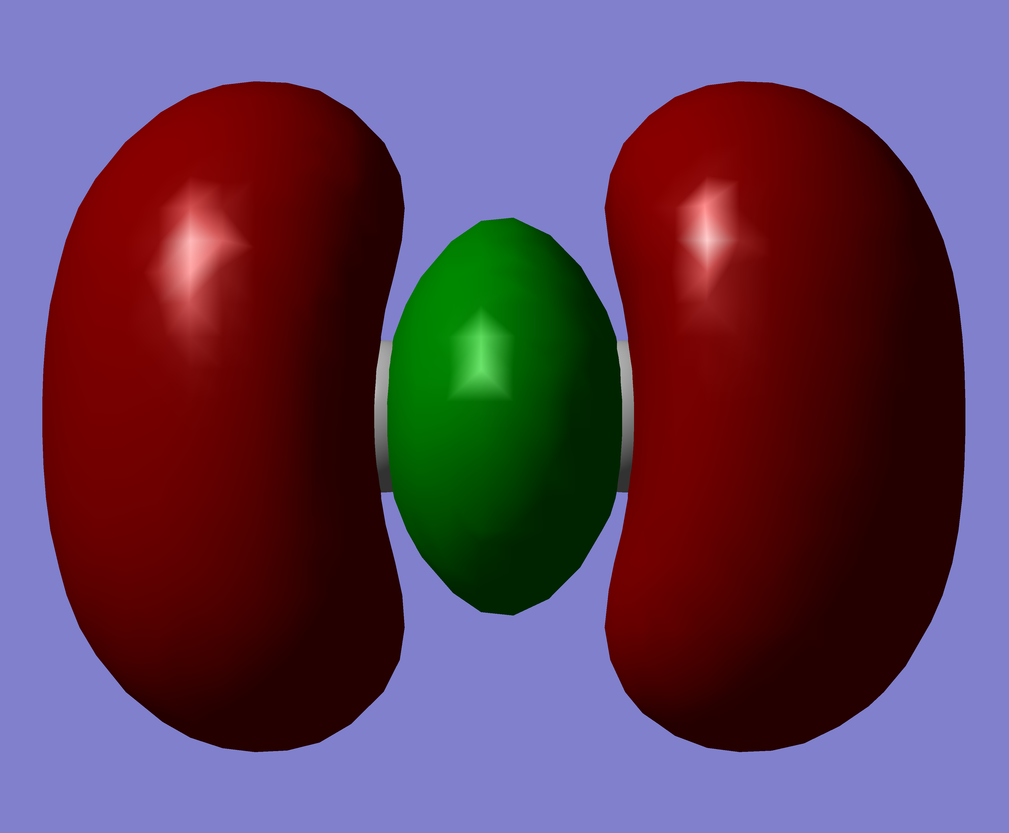
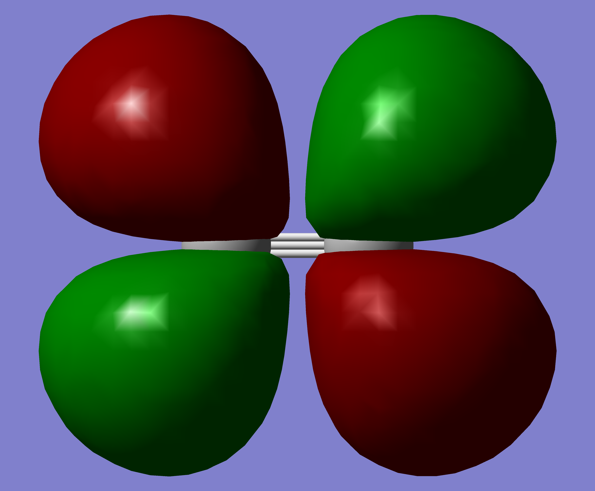
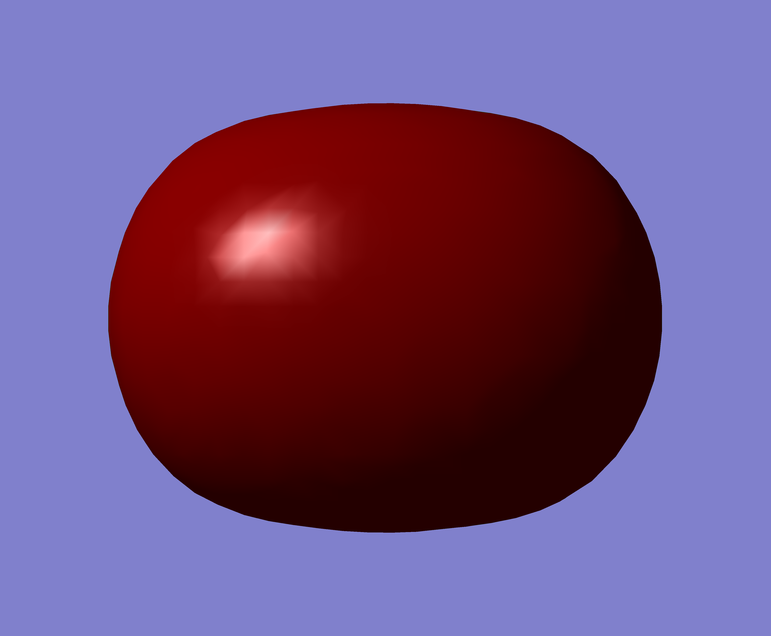
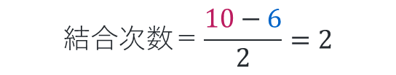
C₂H₄の例
結合性
反結合性
結合性
反結合性
結合性
結合性
反結合性
結合性
$$結合次数＝\frac{10−6}{2}=2$$

Slide 32
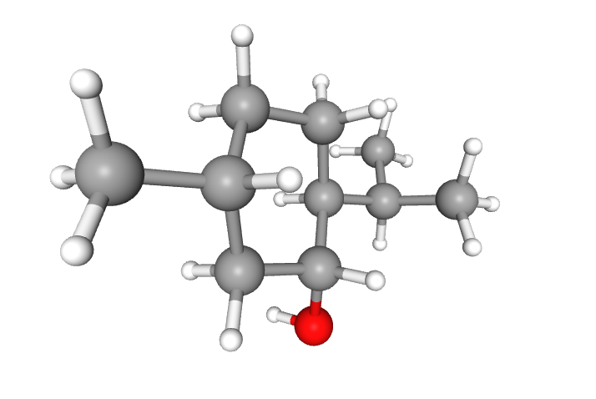
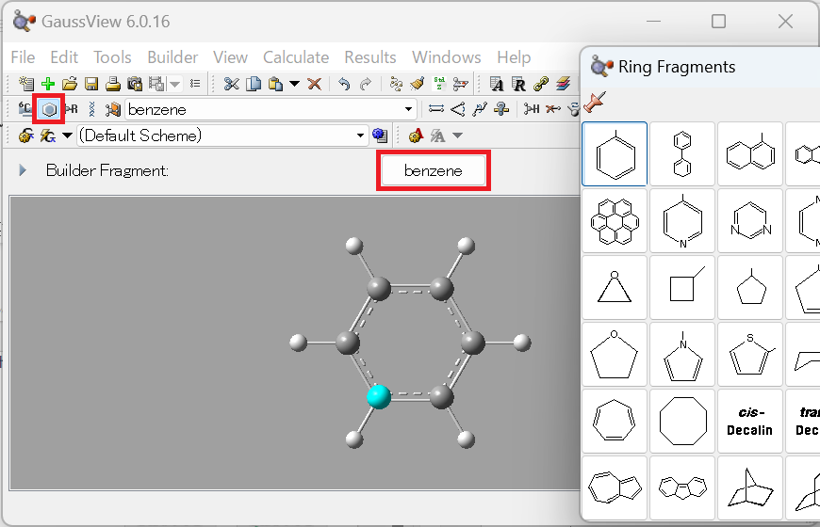
演習：分子モデリング
DL-メントールを作りPM6で Opt+Freqを計算しなさい.
ドラッグ で角度を変える
Ctrl + ドラッグ で拡大
Shift ＋ ドラッグ で平行移動
https://pubchem.ncbi.nlm.nih.gov/compound/1254#section=3D-Conformer

Slide 33
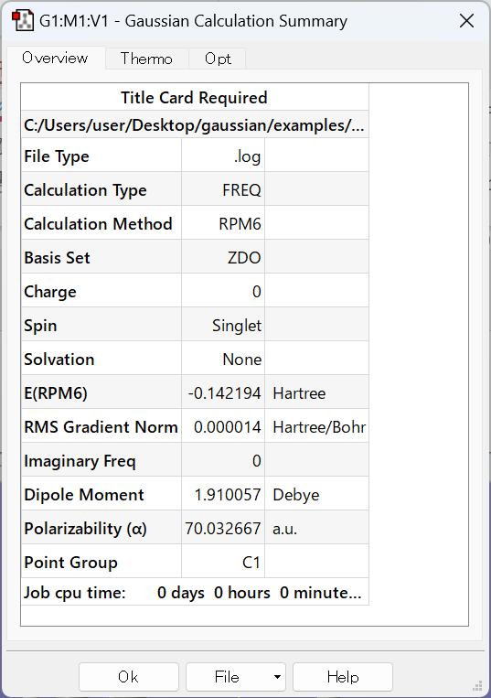

結果 (1/2)
収束判定も確認せよ
虚振動が出ていない 極小点には到達した

Slide 34
結果 (2/2)
振動数や振動子強度でソートできる.
●Start Animationをクリックすると振動の様子を可視化でき, ピークを帰属できる.
スペクトルをクリックしてピークを選択しよう. 右クリック>Porpertiesから軸の向きや色合いなどの設定を変えることもできる. 数値データとして書き出すこともできる. 実験値と比較してみよう.

Slide 35
データベースの紹介
基底関数データベース
Basis Set Exchange
計算値・実験値データベース
PubChem - 各種情報
The PubChemQC Project - 最適化構造
Computational Chemistry Comparison and Benchmark DataBase - 各種物性, 計算値&実験値
Benchmark Energy & Geometry Database - エネルギー&構造
OQMD - DFTによるエネルギー&構造
Chem Tube 3D - 遷移構造
CHESHIRE - NMRスペクトル
COD - 結晶構造データベース

Slide 36



演習：PubChem
SDFファイルをGaussViewで開いて同じ計算を行い, 自分で作った構造とエネルギーを比べてみよう！
https://pubchem.ncbi.nlm.nih.gov/compound/1254

Slide 37

結果
より安定な極小点に到達
https://pubchem.ncbi.nlm.nih.gov/compound/1254

Slide 38


演習：フロンティア軌道理論
ナフタレンC₁₀H₈のHOMOを可視化し, α位とβ位の値を比較せよ.
α
β
|Isovalue|はMO=0.05とせよ.
ナフタレンの求電子置換反応ではβ位よりもα位の方が反応性が高い. 福井謙一博士はこれをフロンティア軌道（HOMOとLUMO）の密度から説明した. これらの功績で1958年にノーベル化学賞を受賞している. 詳細は下記文献に譲る.
計算してみよう
examples/frontier/naphthalene.gjf を参照.
稲垣 都士, 池田 博隆, 化学と教育, 67, 28 (2019) https://doi.org/10.20665/kakyoshi.67.1_28
The Nobel Prize in Chemistry 1981, Kenichi Fukui Nobel Lecture https://www.nobelprize.org/prizes/chemistry/1981/fukui/lecture/

Slide 39
Hartree-Fock法
HF法の入力を一言で言えばハミルトニアンと基底関数であり, 近似的なエネルギーと固有関数を出力する. このハミルトニアンを決めるために核の座標と電荷（原子番号）が必要なのである.

Slide 40

ハミルトニアン
HF法に限らず, 電子状態理論における分子の全ハミルトニアン(2.2)は共通であり
質点, 点電荷とみなされた核, 電子のクーロン相互作用のみを考える（質点*, クーロン相互作用）
非相対論的な運動エネルギーを扱う（非相対論**）
というモデルの下で定式化される.
$$\hat{H}=−\sum_{i=1}^{N}{\frac{1}{2}{∇_{i}}^{2}}−\sum_{i=1}^{N}{\sum_{A=1}^{M}{\frac{Z_{A}}{r_{iA}}}}+\sum_{i=1}^{N}{\sum_{j>i}^{N}{\frac{1}{r_{ij}}}}−\sum_{i=1}^{N}{\frac{1}{2M_{A}}{∇_{A}}^{2}}+\sum_{A=1}^{M}{\sum_{B>A}^{M}{\frac{Z_{A}Z_{B}}{R_{AB}}}}$$
演習：水素原子, 水素分子イオン, ヘリウム原子, 水素分子の全ハミルトニアンを書き下しなさい.
上記に加え, 次の近似によって電子のみを考えていく.
電子と核の運動を分け, 電子の運動のみを考える（Born-Oppenheimer近似）
電子の運動 | 電子-核間引力 | 電子間反発 | 核の運動 | 核間反発
* 「量子力学では電子は雲のように分布している」と言われるが, これは電子が大きくなっているという意味ではなく, 質点・点電荷である電子の存在する位置がただ1点には 決まらず, その位置を決める波動関数（および確率密度関数として解釈されるその絶対値の2乗）が空間的な広がりを持っているという意味である.
** 相対論的な運動エネルギー$\sqrt{p^{2}c^{2}+m^{2}c^{4}}=mc^{2}+\frac{p^{2}}{2m}−\frac{p^{4}}{8m^{3}c^{2}}+…$のうち, 我々は$p^{2}$の項のみを扱っている. 相対論補正として摂動的に$p^{4}$の項を取り入れることがある.
A. ザボ, N.S. オストランド著, 大野公男, 阪井健男, 望月祐志訳. 『新しい量子化学電子構造の理論入門 上』, 東京大学出版会, 1987. p.43 (2.2)

Slide 41






Born-Oppenheimer近似とポテンシャルエネルギー曲線
これをポテンシャルエネルギー曲線という. この曲線の一点一点が(2.11)を解いて得られる値であり, 3~6章で求めるもの.
電子と核を分離して扱う
(2.1) | $$\hat{H}Φ=EΦ$$ | ⬅ 本来の方程式
(2.11) | $${\hat{H}}_{elec}Φ_{elec}=E_{elec}Φ_{elec}$$ | ⬅ HF, DFT等で解く
(2.16) | $${\hat{H}}_{nucl}Φ_{nucl}=EΦ_{nucl}$$ | ⬅ freq, VSCF等で解く
(2.10) 分子の全ハミルトニアン
$$\hat{H}=−\sum_{i=1}^{N}{\frac{1}{2}{∇_{i}}^{2}}−\sum_{i=1}^{N}{\sum_{A=1}^{M}{\frac{Z_{A}}{r_{iA}}}}+\sum_{i=1}^{N}{\sum_{j>i}^{N}{\frac{1}{r_{ij}}}}−\sum_{i=1}^{N}{\frac{1}{2M_{A}}{∇_{A}}^{2}}+\sum_{A=1}^{M}{\sum_{B>A}^{M}{\frac{Z_{A}Z_{B}}{R_{AB}}}}$$
(2.10) 電子ハミルトニアン
$${\hat{H}}_{elec}=−\sum_{i=1}^{N}{\frac{1}{2}{∇_{i}}^{2}}−\sum_{i=1}^{N}{\sum_{A=1}^{M}{\frac{Z_{A}}{r_{iA}}}}+\sum_{i=1}^{N}{\sum_{j>i}^{N}{\frac{1}{r_{ij}}}}$$
(2.15) 核ハミルトニアン
$${\hat{H}}_{nuc}=−\sum_{i=1}^{N}{\frac{1}{2M_{A}}{∇_{A}}^{2}}+\sum_{A=1}^{M}{\sum_{B>A}^{M}{\frac{Z_{A}Z_{B}}{R_{AB}}}}+E_{elec}\left(\left\{R_{A}\right\}\right)$$
$$E_{tot}\left(\left\{R_{A}\right\}\right)$$
$$v=2$$
$$v=1$$
$$v=0$$
7章で探す点.
(2.11)を解いて
$E_{elec}\left(\left\{R_{A}\right\}\right)$を得る
(2.16) の解.
8章で計算.
$$E_{0}$$
ZPE
 | $=:E_{tot}\left(\left\{R_{A}\right\}\right)$ | $$=:E_{tot}\left(\left\{R_{A}\right\}\right)$$
$$r_{e}$$
$$\left\{R_{A}\right\}$$
Attila Szabo, Neil S. Ostlund, Modern Quantum Chemistry: Introduction to Advanced Electronic Structure Theory (McGraw-Hill, 1989)
A. ザボ, N.S. オストランド著, 大野公男, 阪井健男, 望月祐志訳. 『新しい量子化学電子構造の理論入門 上』, 東京大学出版会, 1987. pp.42-47
Notes:
p.47より引用・改変：
式(2.1)の全エネルギー$E$をBorn-Oppenheimer近似 のもとで求めたのが式(2.16)の$E$で, これは電子, 振動, 回転, および, 並進の各エネルギーを含む.
A. ザボ, N.S. オストランド著, 大野公男, 阪井健男, 望月祐志訳. 『新しい量子化学電子構造の理論入門 上』, 東京大学出版会, 1987. p.42-47
p.47より：式(2.1)の全エネルギー𝐸をBorn-Oppenheimer近似のもとで求めたのが式(2.16)の𝐸で, これは電子, 振動, 回転, および, 並進の各エネルギーを含む.
➡ 核の運動を考えるには, 電子エネルギー $E_{elec}\left(\left\{R_{A}\right\}\right)$を先に計算しておく必要がある.
$p^{+}μ^{+}e^{−}$でのPECをMorse近似し, 振動エネルギーを計算したもの.

Slide 42

Hartree-Fock近似
HF法では, さらに次の近似*を用いる.
Pauliの排他原理を満足する試行波動関数としてSlater行列式(2.37)を用いる（Hartree-Fock近似）
$$Ψ\left(x_{1},x_{2},⋯,x_{N}\right)=(N!)^{−1/2}\left|\begin{matrix}χ_{i}\left(x_{1}\right) & χ_{j}\left(x_{1}\right) & ⋯ & χ_{k}\left(x_{1}\right) \\ χ_{i}\left(x_{2}\right) & χ_{j}\left(x_{2}\right) & ⋯ & χ_{k}\left(x_{2}\right) \\ ⋮ & ⋮ & & ⋮ \\ χ_{i}\left(x_{N}\right) & χ_{j}\left(x_{N}\right) & ⋯ & χ_{k}\left(x_{N}\right)\end{matrix}\right|$$
そして分子軌道の空間部分$ψ_{j}\left(r\right)$は基底関数$φ_{μ}\left(r\right)$の線形結合で作られる:
$$χ_{i}\left(x\right)=\left\{\begin{matrix}ψ_{j}\left(r\right)α\left(ω\right) \\ ψ_{j}\left(r\right)β\left(ω\right)\end{matrix}\right., ψ_{i}=\sum_{μ=1}^{K}{C_{μi}φ_{μ}}$$
この展開係数$C_{μi}$を決める方法（付録を参照）は既にあるので, ユーザーとしてはどのような基底関数$φ_{μ}\left(r\right)$を使えば良いかを知りたい. 基底関数を増やすほどに正確さは増すだろうが, 計算コストも増える. 何を基準に基底関数を選ぶべきか？ そもそも, どのような基底関数があるのか？
Wikipediaをはじめとし, よく「HF法には平均場近似が使われている」と言われるが, 違和感がある. Hartree-Fock近似を使うと結果的に平均場になるということであって, 平均場近似と呼ばれる別の近似を導入しているわけではないだろう.
A. ザボ, N.S. オストランド著, 大野公男, 阪井健男, 望月祐志訳. 『新しい量子化学電子構造の理論入門 上』, 東京大学出版会, 1987. p.53 (2.37), p.144 (3.110), p.148 (3.133)

Slide 43





変分原理
Schrödinger方程式
解＝固有値と固有関数の組$\left(E_{0}, Ψ_{0}\right), \left(E_{1}, Ψ_{1}\right)…$. 一般に, 厳密な解を得ることはできない. そこで, 変分原理を利用して近似解を探す.
Rayleigh-Ritzの変分原理
厳密解$E_{0}$よりは下がらないので, 低ければ低いほど正解に近いと言える. 試行波動関数$Φ$を変え, より低いエネルギー$\left\langle Φ | \hat{H} | Φ\right\rangle$を探せばよい.
$$φ_{1s}^{STO−NG}$$ | $$\left\langle φ | \hat{H} | φ\right\rangle$$ | $$\left\langle φ | Ψ\right\rangle$$
STO-1G | －0.424217 | 0.978404
STO-2G | －0.481156 | 0.998420
STO-3G | －0.494908 | 0.999835
STO-4G | －0.498481 | 0.999978
STO-5G | －0.499505 | 0.999996
STO-6G | －0.499826 | 0.999998
exact | －0.500000 | 1.000000
$$\hat{H}Ψ=EΨ$$
$$\frac{\left\langle Φ | \hat{H} | Φ\right\rangle }{\left\langle Φ | Φ\right\rangle }≥E_{0}$$
A. ザボ, N.S. オストランド著, 大野公男, 阪井健男, 望月祐志訳. 『新しい量子化学電子構造の理論入門 上』, 東京大学出版会, 1987. p.33 (1.149)
$\left\langle Φ | Φ\right\rangle =1$でないときは$\left\langle Φ | Φ\right\rangle$で割る必要があるので注意.

Slide 44



STO-$n$G基底関数
STO-$N$Gの軌道指数$α_{i}$と短縮係数$c_{i}$は水素原子の
厳密な波動関数の最小自乗近似としてを決定され ている. 変分的に決定されるわけではない.
$$φ_{1s}^{STO−NG}\left(r\right)=\sum_{i=1}^{N}{c_{i}{\left(\frac{2α_{i}}{π}\right)}^{3/4}\exp{(−α_{i}r^{2})}}$$
$$φ_{1s}^{STO−NG}$$ | $$\left\langle φ | \hat{H} | φ\right\rangle$$ | $$\left\langle φ | Ψ\right\rangle$$
STO-1G | －0.424217 | 0.978404
STO-2G | －0.481156 | 0.998420
STO-3G | －0.494908 | 0.999835
STO-4G | －0.498481 | 0.999978
STO-5G | －0.499505 | 0.999996
STO-6G | －0.499826 | 0.999998
exact | －0.500000 | 1.000000
STO-1G | $$α_{i}$$ | $$c_{i}$$
$$i=1$$ | 0.270900 | 1.0
STO-2G | $$α_{i}$$ | $$c_{i}$$
$$i=1$$ | 0.151623 | 0.678914
$$i=2$$ | 0.851819 | 0.430129
STO-3G | $$α_{i}$$ | $$c_{i}$$
$$i=1$$ | 0.109818 | 0.444635
$$i=2$$ | 0.405771 | 0.535328
$$i=3$$ | 2.227660 | 0.154329
STO-2Gの場合は$c_{1},c_{2},α_{1},α_{2}$の4変数の最適化を行う必要があり, さらに規格化条件 $\int{dr {\left|φ_{1s}^{STO−2G}\left(r\right)\right|}^{2}=1}$ が束縛条件として課されている. $n=2$以上は難しい.
Pérez-Torres, J. F. (2019). Dilemma of the “Best Wavefunction”: Comparing Results of the STO-NG Procedure versus the Linear Variational Method. Journal of Chemical Education, 96(4), 704-707. https://doi.org/10.1021/acs.jchemed.8b00959
STO-$n$Gに限らず, 基底関数のデータは https://www.basissetexchange.org/ から入手可能である.

Slide 45
Pople系
HF/ | E(RHF)
STO-3G | －1.116 714 325
3-21G | －1.122 933 366
4-31G | －1.126 742 701
6-31G | －1.126 742 701
6-31G(d) | －1.126 742 701
6-311G | －1.127 977 947
6-31G(d,p) | －1.131 284 347
6-31G(3df,3pd) | －1.132 144 451
6-311G(3df,3pd) | －1.133 036 542
HF極限 | −1.133 629 573
基底関数を変えて計算してみよう.
STO-3Gを書き換えればよい.
入力ファイルの例
# HF/STO-3G Units=AU H2 0 1 H 0.0 0.0 0.0 H 0.0 0.0 1.4
結果の検索コマンド
grep “SCF Done” *.out
2つ選んで
計算してみよう
なぜ同じ値なのか 考えてみよう！
基底関数の数を 比べてみよう！
基底関数：https://gaussian.com/basissets
計算詳細：H₂, 核間距離 $R=1.4a_{0}$, Gaussian 16, Revision C.01, M. J. Frisch, G. W. Trucks, H. B. Schlegel, et al., Gaussian, Inc., Wallingford CT, 2019.
ＨＦ極限：Sundholm, D. (1988). Chemical physics letters, 149(3), 251-256. https://doi.org/10.1016/0009-2614(88)85022-X

Slide 46
Danning系
HF/ | E(RHF)
cc-pVDZ | －1.128 709 449
cc-pVTZ | －1.132 960 525
cc-pVQZ | －1.133 459 034
cc-pV5Z | －1.133 608 187
cc-pV6Z | －1.133 625 506
aug-cc-pVDZ | －1.128 787 753
aug-cc-pVTZ | －1.133 026 847
aug-cc-pVQZ | －1.133 473 021
aug-cc-pV5Z | －1.133 610 655
aug-cc-pV6Z | －1.133 626 526
HF極限 | −1.133 629 573
基底関数を変えて計算してみよう.
cc-pVDZを書き換えればよい.
入力ファイルの例
# HF/cc-pVDZ Units=AU H2 0 1 H 0.0 0.0 0.0 H 0.0 0.0 1.4
結果の検索コマンド
grep “SCF Done” *.out
Pople系と基底関数の数や指数を比べてみよう！
2つ選んで
計算してみよう
6-31G(d,p) ➡
6-311G(3df,3pd) ➡
基底関数：https://gaussian.com/basissets/
計算詳細：H₂, 核間距離 $R=1.4a_{0}$, Gaussian 16, Revision C.01, M. J. Frisch, G. W. Trucks, H. B. Schlegel, et al., Gaussian, Inc., Wallingford CT, 2019.
ＨＦ極限：Sundholm, D. (1988). Chemical physics letters, 149(3), 251-256. https://doi.org/10.1016/0009-2614(88)85022-X

Slide 47
いろいろな基底関数
同じ |  | 同じ
 | 基底関数 | 特徴 | H | He | Li | Be | B | C | N | O | F | Ne | Ar | Kr
 | STO-3G | 最小基底系. 練習用. 3つの原始Gauss基底関数を短縮した1つの短縮Gauss基底を用いる. | 1 | 1 | 5 | 5 | 5 | 5 | 5 | 5 | 5 | 5 | 9 | 18
 | 3-21G | スプリットバレンス基底系. 内殻軌道に3個, 原子価軌道の内側に2個と外側に1個の原始Gauss基底. | 2 | 2 | 9 | 9 | 9 | 9 | 9 | 9 | 9 | 9 | 13 | 23
 | 4-31G | スプリットバレンス基底系. 内殻軌道に4個, 原子価軌道の内側に3個と外側に1個の原始Gauss基底. | 2 | 2 | 9 | 9 | 9 | 9 | 9 | 9 | 9 | 9 | - | -
 | 6-31G | スプリットバレンス基底系. 内殻軌道に6個, 原子価軌道の内側に3個と外側に1個の原始Gauss基底. | 2 | 2 | 9 | 9 | 9 | 9 | 9 | 9 | 9 | 9 | 13 | 24
 | 6-31G(d) | 6-31GをベースとしてLi以降に分極関数（p型やd型などの関数）を足したもの. よく使われる. | 2 | 2 | 15 | 15 | 15 | 15 | 15 | 15 | 15 | 15 | 19 | 30
 | 6-31G(d,p) | HとHeにもp型の分極関数を足したもの. 水素が重要なとき使う. Hでは2s1pなので2×1+1×3=5. | 5 | 5 | 15 | 15 | 15 | 15 | 15 | 15 | 15 | 15 | 19 | 30
 | 6-31G(3df,3pd) | 6-31G(d,p)をベースとしてLi以降にはd型を増やし, f型も足す. HとHeにもp型を増やしてd型も足す. | 17 | 17 | 34 | 34 | 34 | 34 | 34 | 34 | 34 | 34 | 38 | 49
 | 6-31+G | 6-31GをベースにLi以降に分散関数（拡がった関数）を足す. アニオンや励起状態, 分子間力で重要. | 2 | 2 | 13 | 13 | 13 | 13 | 13 | 13 | 13 | 13 | 17 | 28
 | 6-31+G(d) | 6-31GをベースにLi以降に分極関数と分散関数を両方足したもの. | 2 | 2 | 19 | 19 | 19 | 19 | 19 | 19 | 19 | 19 | 23 | 34
 | 6-31+G(d,p) | 6-31+G(d)をベースにHとHeにもp型の分極関数を足したもの. | 5 | 5 | 19 | 19 | 19 | 19 | 19 | 19 | 19 | 19 | 23 | 34
 | 6-31+G(3df,3pd) | 6-31+G(d,p)をベースにLi以降にはd型を増やし, f型も足す. HとHeにもp型を増やしてd型も足す. | 17 | 17 | 38 | 38 | 38 | 38 | 38 | 38 | 38 | 38 | 42 | 53
 | 6-31++G | 6-31GをベースにLi以降だけでなくHとHeにも分散関数を足したもの. | 3 | 3 | 13 | 13 | 13 | 13 | 13 | 13 | 13 | 13 | 17 | 28
 | 6-31++G(d) | Li以降で6-31++Gに分散関数を足したもの. | 3 | 3 | 19 | 19 | 19 | 19 | 19 | 19 | 19 | 19 | 23 | 34
 | 6-31++G(d,p) | 6-31++G(d)をベースにHとHeにもp型の分極関数を足したもの. | 6 | 6 | 19 | 19 | 19 | 19 | 19 | 19 | 19 | 19 | 23 | 34
 | 6-31++G(3df,3pd) | 6-31++G(d,p)をベースにLi以降にはd型を増やし, f型も足す. HとHeにもp型を増やしてd型も足す. | 18 | 18 | 38 | 38 | 38 | 38 | 38 | 38 | 38 | 38 | 42 | 53
 | 6-311G | スプリットバレンストリプルゼータ基底系. 原子価軌道に3個の短縮Gauss基底を用いたもの. | 3 | 3 | 13 | 13 | 13 | 13 | 13 | 13 | 13 | 13 | 21 | 39
 | 6-311G(d) | Li以降で6-311Gに分散関数を足したもの. | 3 | 3 | 18 | 18 | 18 | 18 | 18 | 18 | 18 | 18 | 26 | 44
 | 6-311G(d,p) | 以下略 | 6 | 6 | 18 | 18 | 18 | 18 | 18 | 18 | 18 | 18 | 26 | 44
 | 6-311G(3df,3pd) |  | 17 | 17 | 35 | 35 | 35 | 35 | 35 | 35 | 35 | 35 | 43 | 61
 | 6-311+G |  | 3 | 3 | 17 | 17 | 17 | 17 | 17 | 17 | 17 | 17 | 25 | 43
 | 6-311+G(d) |  | 3 | 3 | 22 | 22 | 22 | 22 | 22 | 22 | 22 | 22 | 30 | 48
 | 6-311+G(d,p) |  | 6 | 6 | 22 | 22 | 22 | 22 | 22 | 22 | 22 | 22 | 30 | 48
 | 6-311+G(3df,3pd) |  | 17 | 17 | 39 | 39 | 39 | 39 | 39 | 39 | 39 | 39 | 47 | 65
 | 6-311++G |  | 4 | 4 | 17 | 17 | 17 | 17 | 17 | 17 | 17 | 17 | 25 | 43
 | 6-311++G(d) |  | 4 | 4 | 22 | 22 | 22 | 22 | 22 | 22 | 22 | 22 | 30 | 48
 | 6-311++G(d,p) |  | 7 | 7 | 22 | 22 | 22 | 22 | 22 | 22 | 22 | 22 | 30 | 48
 | 6-311++G(3df,3pd) | GaussView6のGUIで指定可能なPople系の基底関数だと最大のもの. | 18 | 18 | 39 | 39 | 39 | 39 | 39 | 39 | 39 | 39 | 47 | 65
 | cc-pVDZ | Correlation-Consistent系. pは分極, Vは原子価軌道を意味するダブルゼータ基底. | 5 | 5 | 14 | 14 | 14 | 14 | 14 | 14 | 14 | 14 | 18 | 27
 | cc-pVTZ | 上記のトリプルゼータ版. D→T→Q→…と完全基底系(CBS)に収束するよう設計されている. | 14 | 14 | 30 | 30 | 30 | 30 | 30 | 30 | 30 | 30 | 34 | 43
 | cc-pVQZ |  | 30 | 30 | 55 | 55 | 55 | 55 | 55 | 55 | 55 | 55 | 59 | 68
 | cc-pV5Z |  | 55 | 55 | 91 | 91 | 91 | 91 | 91 | 91 | 91 | 91 | 95 | 104
 | aug-cc-pVDZ | cc-pVDZに分散関数を加えたもの. | 9 | 9 | 23 | 23 | 23 | 23 | 23 | 23 | 23 | 23 | 27 | 36
 | aug-cc-pVTZ |  | 23 | 23 | 46 | 46 | 46 | 46 | 46 | 46 | 46 | 46 | 50 | 59
 | aug-cc-pVQZ | GaussView6のGUIで指定可能なDanning系の基底関数だと最大のもの. | 46 | 46 | 80 | 80 | 80 | 80 | 80 | 80 | 80 | 80 | 84 | 93
 | aug-cc-pV5Z |  | 80 | 80 | 127 | 127 | 127 | 127 | 127 | 127 | 127 | 127 | 131 | 140
解説は英語版または日本語版の公式HPまたは石田先生による講義資料などを参照されたい. 右の数字はアウトプット内のNBasisを抜き出して表にしたもの.

Slide 48
基底関数の内訳
基底関数の内訳や軌道指数はGFPrintキーワードで出力できる.
例えばHの4-31Gでは, 内殻という概念は存在しないので「4」は使われない. 原子価軌道では「3」はs型の原始ガウス基底を3つ用いて1つの短縮ガウス基底を作り, 残りの「1」は原始ガウス基底をそのまま用いている. 合計すると2sであり, NBasis=2である. また, Hの6-31G(d,p)では「6」と「d」は使われない. 先ほどの「31」に「p」が加わった2s1pである. p型関数はx,y,z方向に対して計3つ使われるので, Nbasis= 2＋1×3＝5.
 | 基底関数 | H | He | Li | Ne | Ar | Kr
 | STO-3G | 1s | 1s | 1s1sp1p | 1s1sp1p | 1s2sp2p | 1s3sp3p1d
 | 3-21G | 2s | 2s | 1s2sp2p | 1s2sp2p | 1s3sp3p | 1s4sp4p1d
 | 4-31G | 2s | 2s | 1s2sp2p | 1s2sp2p | - | -
 | 6-31G | 2s | 2s | 1s2sp2p | 1s2sp2p | 1s3sp3p | 6s4p1d
 | 6-31G(d) | 2s | 2s | 1s2sp2p1d | 1s2sp2p1d | 1s3sp3p1d | 6s4p2d
 | 6-31G(d,p) | 2s1p | 2s1p | 1s2sp2p1d | 1s2sp2p1d | 1s3sp3p1d | 6s4p2d
 | 6-31G(3df,3pd) | 2s3p1d | 2s3p1d | 1s2sp2p3d1f | 1s2sp2p3d1f | 1s3sp3p3d1f | 6s4p4d1f
 | 6-31+G | 2s | 2s | 1s3sp3p | 1s3sp3p | 1s4sp4p | 6s1sp5p1d
 | 6-31+G(d) | 2s | 2s | 1s3sp3p1d | 1s3sp3p1d | 1s4sp4p1d | 6s1sp5p2d
 | 6-31+G(d,p) | 2s1p | 2s1p | 1s3sp3p1d | 1s3sp3p1d | 1s4sp4p1d | 6s1sp5p2d
 | 6-31+G(3df,3pd) | 2s3p1d | 2s3p1d | 1s3sp3p3d1f | 1s3sp3p3d1f | 1s4sp4p3d1f | 6s1sp5p4d1f
 | 6-31++G | 3s | 3s | 1s3sp3p | 1s3sp3p | 1s4sp4p | 6s1sp5p1d
 | 6-31++G(d) | 3s | 3s | 1s3sp3p1d | 1s3sp3p1d | 1s4sp4p1d | 6s1sp5p2d
 | 6-31++G(d,p) | 3s1p | 3s1p | 1s3sp3p1d | 1s3sp3p1d | 1s4sp4p1d | 6s1sp5p2d
 | 6-31++G(3df,3pd) | 3s3p1d | 3s3p1d | 1s3sp3p3d1f | 1s3sp3p3d1f | 1s4sp4p3d1f | 6s1sp5p4d1f
 | 6-311G | 3s | 3s | 1s3sp3p | 1s3sp3p | 6s5p | 8s7p2d
 | 6-311G(d) | 3s | 3s | 1s3sp3p1d | 1s3sp3p1d | 6s5p1d | 8s7p3d
 | 6-311G(d,p) | 3s1p | 3s1p | 1s3sp3p1d | 1s3sp3p1d | 6s5p1d | 8s7p3d
 | 6-311G(3df,3pd) | 3s3p1d | 3s3p1d | 1s3sp3p3d1f | 1s3sp3p3d1f | 6s5p3d1f | 8s7p5d1f
 | 6-311+G | 3s | 3s | 1s4sp4p | 1s4sp4p | 6s1sp6p | 8s1sp8p2d
 | 6-311+G(d) | 3s | 3s | 1s4sp4p1d | 1s4sp4p1d | 6s1sp6p1d | 8s1sp8p3d
 | 6-311+G(d,p) | 3s1p | 3s1p | 1s4sp4p1d | 1s4sp4p1d | 6s1sp6p1d | 8s1sp8p3d
 | 6-311+G(3df,3pd) | 3s3p1d | 3s3p1d | 1s4sp4p3d1f | 1s4sp4p3d1f | 6s1sp6p3d1f | 8s1sp8p5d1f
 | 6-311++G | 4s | 4s | 1s4sp4p | 1s4sp4p | 6s1sp6p | 8s1sp8p2d
 | 6-311++G(d) | 4s | 4s | 1s4sp4p1d | 1s4sp4p1d | 6s1sp6p1d | 8s1sp8p3d
 | 6-311++G(d,p) | 4s1p | 4s1p | 1s4sp4p1d | 1s4sp4p1d | 6s1sp6p1d | 8s1sp8p3d
 | 6-311++G(3df,3pd) | 4s3p1d | 4s3p1d | 1s4sp4p3d1f | 1s4sp4p3d1f | 6s1sp6p3d1f | 8s1sp8p5d1f
 | cc-pVDZ | 2s1p | 2s1p | 3s2p1d | 3s2p1d | 4s3p1d | 5s4p2d
 | cc-pVTZ | 3s2p1d | 3s2p1d | 4s3p2d1f | 4s3p2d1f | 5s4p2d1f | 6s5p3d1f
 | cc-pVQZ | 4s3p2d1f | 4s3p2d1f | 5s4p3d2f1g | 5s4p3d2f1g | 6s5p3d2f1g | 7s6p4d2f1g
 | cc-pV5Z | 5s4p3d2f1g | 5s4p3d2f1g | 6s5p4d3f2g1h | 6s5p4d3f2g1h | 7s6p4d3f2g1h | 8s7p5d3f2g1h
 | aug-cc-pVDZ | 3s2p | 3s2p | 4s3p2d | 4s3p2d | 5s4p2d | 6s5p3d
 | aug-cc-pVTZ | 4s3p2d | 4s3p2d | 5s4p3d2f | 5s4p3d2f | 6s5p3d2f | 7s6p4d2f
 | aug-cc-pVQZ | 5s4p3d2f | 5s4p3d2f | 6s5p4d3f2g | 6s5p4d3f2g | 7s6p4d3f2g | 8s7p5d3f2g
 | aug-cc-pV5Z | 6s5p4d3f2g | 6s5p4d3f2g | 7s6p5d4f3g2h | 7s6p5d4f3g2h | 8s7p5d4f3g2h | 9s8p6d4f3g2h
d型の場合はデカルト基底関数のxx,xy,xz,yy,yz,zz計6個が 使われる場合と純粋基底関数の5個の場合があるため注意.
https://gaussian.com/basissets/

Slide 49




Hartree-Fock極限と相関エネルギー
Hartree-Fock極限
多電子系に対してHartree-Fock法を用いるとき, どんなに基底関数を増やしてもエネルギーが厳密解まで下がらないことが知られている. この下限をHartree-Fock極限という.
相関エネルギー
Hartree-Fock極限のエネルギー$E_{HF}$ と厳密解のエネルギー$E_{exact}$の差を 相関エネルギー(correlation energy) といい, $E_{corr}$で表す. $$E_{corr}=E_{exact}−E_{HF}$$
Born-Oppenheimer近似下でのH₂ ($R=1.4 a_{0}$)
の電子状態(${{}_{ }^{1}Σ}_{u}$軌道)の変分エネルギー/ $E_{h}$
$$E_{HF}<−1.133 629 573 E_{h}$$
$$\begin{aligned}\left|E_{corr}\right|&∼0.040 846 141 E_{h} \\ &∼1.1114798680 eV \\ &∼25.6313416024 kcal/mol\end{aligned}$$
$$E_{exact}<−1.174 475 714 E_{h}$$
1 Attila Szabo, Neil S. Ostlund, Modern Quantum Chemistry: Introduction to Advanced Electronic Structure Theory (McGraw-Hill, 1989)
2 HF極限への収束の様子：Jensen, F. (1999). The Journal of chemical physics, 110(14), 6601-6605. https://doi.org/10.1063/1.478567
3 $E_{HF}$の上限：Sundholm, D. (1988). Chemical physics letters, 149(3), 251-256. https://doi.org/10.1016/0009-2614(88)85022-X
4 $E_{exact}$の上限 ：Kurokawa, Y., Nakashima, H., & Nakatsuji, H. (2005). Physical Review A, 72(6), 062502. https://doi.org/10.1103/PhysRevA.72.062502
5 $1E_{h}=27.21138 eV=627.5095 kcal/mol$：IUPAC GreenBook 3rd edition (2007) https://doi.org/10.1039/9781847557889
Notes:
Szaboの下巻の4章(CI)のp.305-310では「系の正確な非相対論的エネルギー($ℰ_{0}$)と基底関数系が完全系の場合のHartree-Fock エネルギー($E_{0}$)の差」として相関エネルギー$E_{corr}$を定義している. また, Hartree-Fock極限とは関係無く, 同じ基底でのFullCIとHFの差は基底関数系相関エネルギー(basis set correlation energy)という. 1電子基底関数系が完全系に近づくにつれて，その基底関数系での相関エネルギーも正確な相関エネルギーに近づいていく.
多電子系に対してHartree-Fock法を用いるとき, どんなに基底関数を増やしてもエネルギーが変分限界まで下がらないことが知られている. この下限をHartree-Fock極限という. 下巻の4章p.305-310では「系の正確な非相対論的エネルギー($ℰ_{0}$)と基底関数系が完全系の場合のHartree-Fock エネルギー($E_{0}$)の差」として相関エネルギー$E_{corr}$を定義している. また, Hartree-Fock極限とは関係無く, 同じ基底でのFullCIとHFの差を基底関数系相関エネルギー(basis set correlation energy)という.

Slide 50
CI法を使ってみる
HFで基底関数をリッチにしても
厳密解には収束しない.
 | HF | CID | CISD
STO-3G | －1.116 714 325 | －1.137 275 945 | －1.137 275 945
4-31G | －1.126 742 701 | －1.151 609 960 | －1.151 679 083
6-31G | －1.126 742 701 | －1.151 609 960 | －1.151 679 083
6-31G(d) | －1.126 742 701 | －1.151 609 960 | －1.151 679 083
6-31G(d,p) | －1.131 284 347 | －1.164 951 649 | －1.165 153 434
6-31++G(d,p) | －1.131 358 751 | －1.165 081 615 | －1.165 280 378
6-311++G(d,p) | －1.132 486 303 | －1.168 199 185 | －1.168 371 523
6-311++G(3df,2pd) | －1.132 995 537 | －1.172 212 927 | －1.172 346 814
aug-cc-pVDZ | －1.128 787 753 | －1.164 499 846 | －1.164 607 792
aug-cc-pVTZ | －1.133 026 847 | －1.172 509 120 | －1.172 632 582
aug-cc-pVQZ | －1.133 473 021 | －1.173 736 761 | －1.173 866 594
aug-cc-pV5Z | －1.133 610 655 | －1.174 118 836 | －1.174 251 842
aug-cc-pV6Z | －1.133 626 526 | －1.174 225 530 | －1.174 359 685
HF極限 | −1.133 629 573 | 最良変分 | −1.174 475 714
入力ファイルの例
# CISD/STO-3G Units=AU H2 0 1 H 0.0 0.0 0.0 H 0.0 0.0 1.4
結果の検索コマンド
grep “SCF Done” *.out grep “E(Corr)” *.out
計算詳細：H₂, 核間距離 $R=1.4a_{0}$, Gaussian 16, Revision C.01, M. J. Frisch, G. W. Trucks, H. B. Schlegel, et al., Gaussian, Inc., Wallingford CT, 2019.
ＨＦ極限：Sundholm, D. (1988). Chemical physics letters, 149(3), 251-256. https://doi.org/10.1016/0009-2614(88)85022-X
最良変分：Kurokawa, Y., Nakashima, H., & Nakatsuji, H. (2005). Physical Review A, 72(6), 062502. https://doi.org/10.1103/PhysRevA.72.062502

Slide 51

相関法
Szaboの下巻の4章(CI)のp.305-310では「系の正確な非相対論的エネルギー($ℰ_{0}$)と基底関数系が完全系の場合のHartree-Fock エネルギー($E_{0}$)の差」として相関エネルギー$E_{corr}$を定義している. これへの理解を深めるため, Hartree-Fock法以外の手法を使ってみよう.

Slide 52


相関エネルギーの取り込み
配置間相互作用法（CI）
$$Φ_{CI}=C_{HF}Φ_{HF}+\sum_{a}^{occ}{\sum_{r}^{vir}{C_{a}^{r}Φ_{a}^{r}}}+\sum_{a>b}^{occ}{\sum_{r>s}^{vir}{C_{ab}^{rs}Φ_{ab}^{rs}}}+…$$
Hartree-Fock法が１つのSlater行列式を試行波動関数とするのに対して, CI法では複数のSlater行列式の線形結合を取る. CIの試行関数は初項にHFの試行関数（基底配置）を含むので, 基底関数が同じならばCI法の方が低いエネルギーを与える.
Full CI
考えうる全ての配置を含むCI
CISD
一電子励起配置(S)と二電子励起配置(D)を含むCI
 | −1.174 475
CISD /STO-3G －1.137 275 945 | CISD/aug-cc-pV6Z －1.174 359 685
HF/STO-3G －1.116 714 325 | HF/aug-cc-pV6Z －1.133 626 526
この図を数値的に理解しよう！
https://www.jstage.jst.go.jp/article/mssj/15/2/15_116/_pdf/-char/ja
Frank Jensen『Introduction to Computational Chemistry, 2nd Edition』(John Wiley & Sons, 2007) p.136 Figure 4.3
A. ザボ, N.S. オストランド著, 大野公男, 阪井健男, 望月祐志訳. 『新しい量子化学電子構造の理論入門 上』, 東京大学出版会, 1987. p.66 図2.9

Slide 53
水素原子HにおけるHF極限・電子相関
水素原子ではHFとCIに差は無い. 相関エネルギーは0である.
入力ファイルの例
# CISD/aug-cc-pVTZ H 0 2 H 0.0 0.0 0.0
結果の検索コマンド
grep “SCF Done” *.out grep “E(Corr)” *.out
 | HF | CID | CISD
STO-3G | －0.466 581 850 | －0.466 581 850 | －0.466 581 850
4-31G | －0.498 232 909 | －0.498 232 909 | －0.498 232 909
6-31G | －0.498 232 909 | －0.498 232 909 | －0.498 232 909
6-31G(d) | －0.498 232 909 | －0.498 232 909 | －0.498 232 909
6-31G(d,p) | －0.498 232 909 | －0.498 232 909 | －0.498 232 909
6-31++G(d,p) | －0.498 801 102 | －0.498 801 102 | －0.498 801 102
6-311++G(d,p) | －0.499 817 916 | －0.499 817 916 | －0.499 817 916
6-311++G(3df,2pd) | －0.499 817 916 | －0.499 817 916 | －0.499 817 916
aug-cc-pVDZ | －0.499 334 315 | －0.499 334 315 | －0.499 334 315
aug-cc-pVTZ | －0.499 821 176 | －0.499 821 176 | －0.499 821 176
aug-cc-pVQZ | －0.499 948 321 | －0.499 948 321 | －0.499 948 321
aug-cc-pV5Z | －0.499 994 785 | －0.499 994 785 | －0.499 994 785
aug-cc-pV6Z | －0.499 999 276 | －0.499 999 276 | －0.499 999 276
厳密解 | −0.500 000 000
Gaussian 16, Revision C.01, M. J. Frisch, G. W. Trucks, H. B. Schlegel, et al., Gaussian, Inc., Wallingford CT, 2019.

Slide 54
水素分子イオンH₂⁺におけるHF極限・電子相関
水素原子ではHFとCIに差は無い. 相関エネルギーは0である.
入力ファイルの例
# CISD/aug-cc-pVTZ Units=AU H2+ 1 2 H 0.0 0.0 0.0 H 0.0 0.0 2.0
結果の検索コマンド
grep “SCF Done” *.out grep “E(Corr)” *.out
 | HF | CID | CISD
STO-3G | －0.582 695 369 | －0.582 695 369 | －0.582 695 369
4-31G | －0.584 036 393 | －0.584 036 393 | －0.584 036 393
6-31G | －0.584 036 393 | －0.584 036 393 | －0.584 036 393
6-31G(d) | －0.584 036 393 | －0.584 036 393 | －0.584 036 393
6-31G(d,p) | －0.594 355 331 | －0.594 355 331 | －0.594 355 331
6-31++G(d,p) | －0.595 375 641 | －0.595 375 641 | －0.595 375 641
6-311++G(d,p) | －0.601 166 144 | －0.601 166 144 | －0.601 166 144
6-311++G(3df,2pd) | －0.602 256 704 | －0.602 256 704 | －0.602 256 704
aug-cc-pVDZ | －0.601 247 738 | －0.601 247 738 | －0.601 247 738
aug-cc-pVTZ | －0.602 301 708 | －0.602 301 708 | －0.602 301 708
aug-cc-pVQZ | －0.602 535 332 | －0.602 535 332 | －0.602 535 332
aug-cc-pV5Z | －0.602 622 271 | －0.602 622 271 | －0.602 622 271
aug-cc-pV6Z | －0.602 632 509 | －0.602 632 509 | －0.602 632 509
厳密解 | −0.602 634 619
計算詳細：H2+, 核間距離 $R=2.0a_{0}$, Gaussian 16, Revision C.01, M. J. Frisch, G. W. Trucks, H. B. Schlegel, et al., Gaussian, Inc., Wallingford CT, 2019.
厳密解 ：Scott, T. C., Aubert-Frécon, M., & Grotendorst, J. (2006). Chemical physics, 324(2-3), 323-338. https://doi.org/10.1016/j.chemphys.2005.10.031

Slide 55
水素分子H₂におけるHF極限・電子相関
CIのアウトプット内にHFのエネルギーも書いてあるため注意せよ.
H₂は二電子系であるため, 相関エネルギーは０ではない.
入力ファイルの例
# CISD/aug-cc-pVTZ Units=AU H2 0 1 H 0.0 0.0 0.0 H 0.0 0.0 1.4
結果の検索コマンド
grep “SCF Done” *.out grep “E(Corr)” *.out
 | HF | CID | CISD
STO-3G | －1.116 714 325 | －1.137 275 945 | －1.137 275 945
4-31G | －1.126 742 701 | －1.151 609 960 | －1.151 679 083
6-31G | －1.126 742 701 | －1.151 609 960 | －1.151 679 083
6-31G(d) | －1.126 742 701 | －1.151 609 960 | －1.151 679 083
6-31G(d,p) | －1.131 284 347 | －1.164 951 649 | －1.165 153 434
6-31++G(d,p) | －1.131 358 751 | －1.165 081 615 | －1.165 280 378
6-311++G(d,p) | －1.132 486 303 | －1.168 199 185 | －1.168 371 523
6-311++G(3df,2pd) | －1.132 995 537 | －1.172 212 927 | －1.172 346 814
aug-cc-pVDZ | －1.128 787 753 | －1.164 499 846 | －1.164 607 792
aug-cc-pVTZ | －1.133 026 847 | －1.172 509 120 | －1.172 632 582
aug-cc-pVQZ | －1.133 473 021 | －1.173 736 761 | －1.173 866 594
aug-cc-pV5Z | －1.133 610 655 | －1.174 118 836 | －1.174 251 842
aug-cc-pV6Z | －1.133 626 526 | －1.174 225 530 | －1.174 359 685
HF極限 | −1.133 629 573 | 最良変分 | −1.174 475 714
計算してみよう
いくつか選んで計算してみよう
計算詳細：H2, 核間距離 $R=1.4a_{0}$, Gaussian 16, Revision C.01, M. J. Frisch, G. W. Trucks, H. B. Schlegel, et al., Gaussian, Inc., Wallingford CT, 2019.
ＨＦ極限：Sundholm, D. (1988). Chemical physics letters, 149(3), 251-256. https://doi.org/10.1016/0009-2614(88)85022-X
最良変分：Kurokawa, Y., Nakashima, H., & Nakatsuji, H. (2005). Physical Review A, 72(6), 062502. https://doi.org/10.1103/PhysRevA.72.062502
Notes:
アウトプットの読む部分を注意する必要がある.

Slide 56
窒素分子N₂におけるHF極限・電子相関
CIのアウトプット内にHFのエネルギーも書いてあるため注意せよ.
N₂はH₂よりも電子数が多いため相関エネルギーが大きくなる.
入力ファイルの例
# CISD/aug-cc-pVTZ Units=AU N2 0 1 N 0.0 0.0 0.0 N 0.0 0.0 2.068
結果の検索コマンド
grep “SCF Done” *.out grep “E(Corr)” *.out
 | HF | CID | CISD
STO-3G | －107.494 925 3 | －107.638 214 6 | －107.638 429 0
4-31G | －108.753 910 2 | －108.962 929 5 | －108.965 379 0
6-31G | －108.867 914 9 | －109.075 243 5 | －109.077 570 8
6-31G(d) | －108.943 064 5 | －109.230 885 1 | －109.233 604 6
6-31G(d,p) | －108.943 064 5 | －109.230 885 1 | －109.233 604 6
6-31++G(d,p) | －108.946 126 2 | －109.236 182 2 | －109.239 033 7
6-311++G(d,p) | －108.972 191 1 | －109.273 801 7 | －109.277 274 7
6-311++G(3df,2pd) | －108.982 309 3 | －109.325 328 3 | －109.328 551 1
aug-cc-pVDZ | －108.961 045 0 | －109.254 997 7 | －109.257 564 8
aug-cc-pVTZ | －108.985 317 3 | －109.332 034 2 | －109.335 156 0
aug-cc-pVQZ | －108.992 205 1 | －109.356 204 0 | －109.359 373 2
aug-cc-pV5Z | －108.993 607 9 | －109.363 691 9 | －109.366 881 4
aug-cc-pV6Z | －108.993 786 6 | －109.366 300 5 | －109.369 495 1
HF極限 | −108.993 825 7 | 最良変分 | −109.542 700 0
計算してみよう
計算してみよう
計算詳細：N2, 核間距離 $R=2.068a_{0}$, Gaussian 16, Revision C.01, M. J. Frisch, G. W. Trucks, H. B. Schlegel, et al., Gaussian, Inc., Wallingford CT, 2019.
ＨＦ極限：小林正人(2019), Hartree-Fock(-Roothaan)法のエッセンス, フロンティア, http://hdl.handle.net/2115/74383
最良変分：L. Bytautas and K. Ruedenberg, J. Chem. Phys., 122, 154110 (2005) https://doi.org/10.1063/1.1869493
Notes:
L. Bytautas and K. Ruedenberg, J. Chem. Phys., 122, 154110 (2005) https://doi.org/10.1063/1.1869493
Table X.
𝐍2
Core correlations^{d}−119.0
Nonrelativistic valence-correlated^{e} −109423.7

Slide 57

相関エネルギーは重要か？
いずれにせよ相関エネルギーは 小さな値に思われるが, 単位をeVやkcal/molに直せばかなり大きな値であることはよく指摘される.
電子数が多いほど, 全エネルギーに占める相関エネルギーの割合は下がる傾向にあるので重要性も下がっていきそうに思われる. だが, 結合エネルギーに占める割合はむしろ増加するため, 電子相関を考慮しないと結合を弱く見積もる.
HF法は定量的だけでなく, 定性的にも完全に間違った結果を与える例がいくつか知られている.
単位は$E_{h}$ | H | H₂ | H₂ － 2H
$$E_{HF limit}$$ | －0.500 000 000 | －1.133 629 573 | －0.133 629 573
$$E_{exact}$$ | －0.500 000 000 | －1.174 475 714 | －0.174 475 714
$$E_{corr}$$ | 0.000 000 000 | －0.040 846 141 | －0.040 846 141
$${E_{corr}}/{E_{exact}}$$ | 0% | 3.5% | 23.4%
単位は$E_{h}$ | N | N₂ | N₂ － 2N
$$E_{HF limit}$$ | －54.400 94 | －108.993 83 | －0.191 95
$$E_{exact}$$ | －54.531 24 | －109.425 13 | －0.362 65
$$E_{corr}$$ | －00.130 3? | －00.431 3? | －0.170 7?
$${E_{corr}}/{E_{exact}}$$ | 0.2% | 0.4% | 47.1%
H₂とN₂のいずれも電子相関を考慮しないと結合を弱く見積もってしまう.
上記はいずれも「傾向がある」という話であって, いかなる状況においても絶対的に正しい主張ではない.
D. Sundholm Chem. Phys. Lett., 149(3), 251 (1988); https://doi.org/10.1016/0009-2614(88)85022-X
Y. Kurokawa, H. Nakashima, H. Nakatsuji, Phys. Rev. A, 72(6), 062502 (2005); https://doi.org/10.1103/PhysRevA.72.062502
L. Bytautas and K. Ruedenberg, J. Chem. Phys., 122, 154110 (2005); https://doi.org/10.1063/1.1869493 Table IX, CBS-1B

Slide 58

いろいろな計算手法
Full CI法 非常に正確だがコストが高い.
打ち切られたCI法 HFよりも正確だが, 大きさに ついての無矛盾性を満足しない.
MP法 大きさについての無矛盾性が あるが, 変分原理を満足しない.
CC法 変分原理を満足しないが, CI法のように正確であり, 大きさについての無矛盾性もある.
➡ 一長一短があるので, いろいろな手法を試そう！
コスト | CI法 | MP法 | CC法
$$M^{5}$$ | CIS | MP2
$$M^{6}$$ | CISD | MP3 | CCSD
$$M^{7}$$ |  | MP4 | CCSD(T)
$$M^{8}$$ | CISDT | MP5 | CCSDT
$$M^{9}$$ |  | MP6
$$M^{10}$$ | CISDTQ | MP7 | CCSDTQ
$$M!$$ | Full CI
CCSDT(T)はゴールドスタンダードと呼ばれている
Frank Jensen『Introduction to Computational Chemistry, 2nd Edition』(John Wiley & Sons, 2007) p.136 Table 4.7
Frank Jensen『Introduction to Computational Chemistry, 2nd Edition』(John Wiley & Sons, 2007) p.136 Figure 4.3
A. ザボ, N.S. オストランド著, 大野公男, 阪井健男, 望月祐志訳. 『新しい量子化学電子構造の理論入門 上』, 東京大学出版会, 1987. p.66 図2.9

Slide 59
いろいろな手法を使ってみよう
手法 | /STO-3G | /6-31G(d,p)
HF | －1.116 714 325 | －1.131 284 347
CID | －1.137 275 945 | －1.164 951 649
CISD | －1.137 275 945 | －1.165 153 434
CCD | －1.137 275 949 | －1.164 951 650
CCSD | 収束しない | －1.165 153 435
MP2 | －1.129 872 195 | －1.157 626 137
MP3 | －1.134 718 382 | －1.163 142 116
MP4 | －1.136 433 949 | －1.164 561 454
B3LYP | －1.164 951 649 | －1.178 536 777
HF極限 | －1.165 153 434 | −1.133 629 573
最良変分 | −1.174 475 714 | −1.174 475 714
CI法以外の相関法についても 基底関数を変えて計算してみよう.
HF/STO-3Gを書き換えればよい.
HF→CID→CISD は単調に下がる
入力の例
# HF/STO-3G Units=AU H2 0 1 H 0.0 0.0 0.0 H 0.0 0.0 1.4
CIより下がること が知られている
計算してみよう
HFに大きな問題が ないときは問題ない
計算してみよう
変分原理に従わない
計算してみよう
基底関数：https://gaussian.com/basissets
計算詳細：H₂, 核間距離 $R=1.4a_{0}$, Gaussian 16, Revision C.01, M. J. Frisch, G. W. Trucks, H. B. Schlegel, et al., Gaussian, Inc., Wallingford CT, 2019.
ＨＦ極限：Sundholm, D. (1988). Chemical physics letters, 149(3), 251-256. https://doi.org/10.1016/0009-2614(88)85022-X

Slide 60
密度汎関数法
密度汎関数法は最も広く用いられている計算手法の一つである. 大規模な系に対しても計算が比較的早く終わり, バランスよく相関を取り込んだ計算を行うことができる.

Slide 61

いろいろな汎関数
DFT法はHF法よりは重いが同じオーダーなので大きな分子に利用でき, 電子相関も取り込んだ計算ができることから広く使われている. 汎関数と基底関数をB3LYP/6-31G(d)のように指定して使う. 基底関数の選び方は他の手法と変わらないが, 汎関数の選び方には明確な基準があまりないので, ハードルが高いと思われる. 一応は LDA → GGA → メタGGA あるいは LDA → GGA → 混成というヒエラルキーがあるので, まずB3LYPなどの混成汎関数を使っておき, 例えば分子間力の記述が重要な場合などは目的に応じて他の汎関数や補正を用いることが多いと思われる. 以降で紹介する汎関数はSVWNとBLYP以外は全て混成汎関数である.
分類 | 説明[1,2] | Gaussianのキーワード
LDA | 電子密度$ρ$のみで表現された汎関数 | SVWN, SVWN5, ...
GGA | LDAを密度勾配$∇ρ$で補正した汎関数 | BLYP, ...
メタGGA | GGAを二次密度勾配$∇^{2}ρ$や運動エネルギー密度$τ$で補正した汎関数 | ...
混成 | GGAをハートリー・フォック交換成分（$E_{x}^{HF}$）で補正した汎関数 | B3LYP, PBE1PBE, ...
[1] 常田 貴夫『密度汎関数法の基礎』(講談社サイエンティフィク, 2012) p.117
[2] 常田先生の講義資料スライド https://www2.riken.jp/qcl/members/tsuneda/web/dft05-sec2.pdf

Slide 62

DFTが変分原理を破る例：水素分子H₂
DFTは変分原理に従わないので, エネルギーそのものではなく, 解離エネルギーなどのエネルギー差で議論しなければならない.
H₂, $R=1.4a_{0}$ | SVWN | BLYP | B3LYP | CAM-B3LYP | PBE1PBE | HSEH1PBE | APFD | wB97XD
STO-3G | －1.156 994 | －1.154 908 | －1.165 401 | －1.156 144 | －1.154 309 | －1.154 594 | －1.158 796 | －1.162 974
4-31G | －1.168 220 | －1.165 221 | －1.175 480 | －1.166 765 | －1.163 880 | －1.164 135 | －1.168 267 | －1.171 930
6-31G | －1.168 220 | －1.165 221 | －1.175 480 | －1.166 765 | －1.163 880 | －1.164 135 | －1.168 267 | －1.171 930
6-31G(d) | －1.168 220 | －1.165 221 | －1.175 480 | －1.166 765 | －1.163 880 | －1.164 135 | －1.168 267 | －1.171 930
6-31G(d,p) | －1.170 928 | －1.167 885 | －1.178 537 | －1.170 046 | －1.167 040 | －1.167 273 | －1.171 342 | －1.175 074
6-31++G(d,p) | －1.171 344 | －1.168 575 | －1.178 968 | －1.170 527 | －1.167 317 | －1.167 538 | －1.171 602 | －1.175 301
6-311++G(d,p) | －1.171 987 | －1.169 136 | －1.179 564 | －1.171 120 | －1.168 137 | －1.168 287 | －1.172 418 | －1.176 078
6-311++G(3df,2pd) | －1.172 371 | －1.169 581 | －1.180 011 | －1.171 579 | －1.168 473 | －1.168 677 | －1.172 772 | －1.176 624
最良変分 | −1.174 475 | −1.174 475 | −1.174 475 | −1.174 475 | −1.174 475 | −1.174 475 | −1.174 475 | −1.174 475
計算してみよう
基底関数：https://gaussian.com/basissets
汎関数 ：https://www.hpc.co.jp/chem/software/gaussian/help/keywords/dft/
計算詳細：H₂, $R=1.4 a_{0}$, Gaussian 16, Revision C.01, M. J. Frisch, G. W. Trucks, H. B. Schlegel, et al., Gaussian, Inc., Wallingford CT, 2019.
最良変分：Y. Kurokawa, H. Nakashima, H. Nakatsuji, Physical Review A, 72(6), 062502 (2005); https://doi.org/10.1103/PhysRevA.72.062502

Slide 63

DFTが変分原理を破る例：窒素分子N₂
H₂の場合と同様に厳密解より下がっているであろう例が見られる.
N₂, $R=2.068a_{0}$ | SVWN | BLYP | B3LYP | CAM-B3LYP | PBE1PBE | HSEH1PBE | APFD | wB97XD
STO-3G | －107.421 4 | －108.006 0 | －108.034 6 | －107.983 5 | －107.936 2 | －107.944 7 | －107.965 5 | －108.020 4
4-31G | －108.746 4 | －109.344 4 | －109.354 6 | －109.307 3 | －109.227 7 | －109.238 0 | －109.260 2 | －109.314 5
6-31G | －108.859 9 | －109.459 5 | －109.469 4 | －109.422 2 | －109.343 4 | －109.353 3 | －109.375 6 | －109.429 0
6-31G(d) | －108.914 4 | －109.509 1 | －109.523 8 | －109.479 0 | －109.400 1 | －109.409 9 | －109.431 6 | －109.484 9
6-31G(d,p) | －108.914 4 | －109.509 1 | －109.523 8 | －109.479 0 | －109.400 1 | －109.409 9 | －109.431 6 | －109.484 9
6-31++G(d,p) | －108.920 4 | －109.516 2 | －109.529 4 | －109.485 0 | －109.404 7 | －109.414 6 | －109.436 2 | －109.489 2
6-311++G(d,p) | －108.951 6 | －109.548 4 | －109.559 7 | －109.515 5 | －109.432 3 | －109.442 5 | －109.464 2 | －109.517 9
6-311++G(3df,2pd) | －108.959 4 | －109.555 5 | －109.567 3 | －109.523 5 | －109.440 0 | －109.450 1 | －109.471 8 | －109.525 9
最良変分 | −109.542 7 | −109.542 7 | −109.542 7 | −109.542 7 | −109.542 7 | −109.542 7 | −109.542 7 | −109.542 7
計算してみよう
基底関数：https://gaussian.com/basissets
汎関数 ：https://www.hpc.co.jp/chem/software/gaussian/help/keywords/dft/
計算詳細：N₂, $R=2.068 a_{0}$, Gaussian 16, Revision C.01, M. J. Frisch, G. W. Trucks, H. B. Schlegel, et al., Gaussian, Inc., Wallingford CT, 2019.
最良変分：L. Bytautas and K. Ruedenberg, J. Chem. Phys., 122, 154110 (2005) https://doi.org/10.1063/1.1869493

Slide 64


分散力補正 (1/2)
ファンデルワールス力の起源として
配向力 (双極子-双極子)
誘起力 (双極子-誘起双極子)
分散力 (誘起双極子-誘起双極子)
が知られている. このうち, 希ガスの原子間の引力は分散力にのみによって説明される. 分散力は十分に高い計算レベルであれば自動的に説明されるはずだが, 右図の通り, HFやB3LYPではNe-Ne間の引力を説明できない. そのため, 分散力を扱うための補正や汎関数が開発されている.
 | $$R$$
Ne |  | Ne
常田 貴夫『密度汎関数法の基礎』(講談社サイエンティフィク, 2012) p.155
汎関数の説明：https://gaussian.com/dft/
He-He, Ne-Ne, Ar-Ar への補正：https://doi.org/10.2320/matertrans.MF200911
Notes:
https://www2.riken.jp/qcl/members/tsuneda/web/dft05-sec3.pdf

Slide 65
分散力補正 (2/2)
HFとB3LYPでは引力を説明できないが, MP2はCCSD(T)とよい一致を示している. DFTに対して
`EmpiricalDispersion=GD3` `EmpiricalDispersion=GD3BJ`
などを指定すると経験的な分散力補正を加えることができる. B3LYPにGD3を加えたものをB3LYP-GD3と表した. これは引力を説明している. CAM-B3LYPは分散力補正ではなく長距離補正だが, 引力を説明できた. APFDとwB97XDには初めから分散力が含まれている. wB97XDの一致がよくない理由は古い分散力補正（D2）を内包しているためか.
 | $$R$$
Ne |  | Ne
B3LYP-GD3という記法はマネせず, 先行研究に倣うこと. 汎関数の説明：https://gaussian.com/dft/
He-He, Ne-Ne, Ar-Ar への補正：https://doi.org/10.2320/matertrans.MF200911
Notes:
D2とD3の違いはVASPのドキュメントに解説がある.
https://www.vasp.at/wiki/index.php/DFT-D2
https://www.vasp.at/wiki/index.php/DFT-D3

Slide 66


分子間力
窒素やメタンなどの無極性分子間には分散力以外の相互作用も加わるが, やはり分散力補正が重要である. HFとB3LYPはNe-Neの場合と同様にN₂-N₂の引力を説明できない. 先ほどは引力を説明できていたCAM-B3LYPも引力を説明しなくなる. GD3の分散力補正を加えたB3LYP-GD3は引力を説明しており, 同様に分散力を含むAPFDも比較的CCSD(T)に近い結果を与えた. PBE1PBEやHSEH1PBEがNe-Neのときよりも悪くなる理由, 逆に言えばN₂- N₂の時はよい記述だった理由は不明.
N |  | $$R$$ | N
N |  |  | N
N₂ - N₂ https://doi.org/10.1080/00268979809483182
CH₄ - CH₄ https://doi.org/10.1063/1.1522715
C₆H₆ - C₆H₆ https://doi.org/10.1039/B717983A
上記の図はそれぞれの手法でN₂の核間距離を最適化し, その核間距離に固定して,
平行に配置したN₂-N₂の距離を変えたものである.

Slide 67
構造最適化
Gaussian16では簡単にポテンシャルエネルギー曲面の極小値を求めることができる. このような, 全エネルギーを最も低くするような原子核の位置(分子構造)を求めることを, 構造最適化という.

Slide 68








ポテンシャルエネルギー曲線と構造最適化
PEC: potential energy curve
(2.1) | $$\hat{H}Φ=EΦ$$
(2.11) | $${\hat{H}}_{elec}Φ_{elec}=E_{elec}Φ_{elec}$$
(2.16) | $${\hat{H}}_{nucl}Φ_{nucl}=EΦ_{nucl}$$
(2.15) | $${\hat{H}}_{nuc}=−\sum_{i=1}^{N}{\frac{1}{2M_{A}}{∇_{A}}^{2}}+E_{tot}\left(\left\{R_{A}\right\}\right)$$
BO近似
⬅ 本来の解きたい方程式
原子核は核間反発+電子エネルギー
$$E_{tot}\left(\left\{R_{A}\right\}\right)=\sum{\sum{\frac{Z_{A}Z_{B}}{R_{ij}}}}+E_{elec}\left(\left\{R_{A}\right\}\right)$$
をポテンシャルとして運動する.
$$E_{tot}\left(\left\{R_{A}\right\}\right)$$
電子ハミルトニアン${\hat{H}}_{elec}$は核の運動項を含まないため(2.11)を解いただけでは核の運動は考慮されていない. しかし, PECやPESの極小点＝平衡構造から様々な有益な情報を得ることができる. NMRスペクトルも平衡構造において計算される.
構造最適化(OPT)で
得られるエネルギー.
核の運動はまだ含ま れていないので注意！
$$E_{0}$$
$$E_{e}$$
ZPE
$$r_{e}$$
$$\left\{R_{A}\right\}$$
もちろん, 分子の構造を少しずつ変えてNMRスペクトルを計算し, それらを(2.16)の波動関数を用いて重み付け平均（期待値）を取ればより正確な値が得られるはずである.
数式はA. ザボ, N.S. オストランド著, 大野公男, 阪井健男, 望月祐志訳. 『新しい量子化学電子構造の理論入門 上』, 東京大学出版会, 1987. p.47を参照せよ.

Slide 69


GaussView6での構造最適化 (1/2)
分子を作り, 今までと同じ
ように計算をセットアップ
虚振動が出ていないか確認するためにfreqも一緒に指定するとよい
これまでと同じように手法や基底関数を指定し, 計算を流す.

Slide 70



GaussView6での構造最適化 (2/2)
虚振動が出ていないか確認
色々な熱力学量が得られる*
収束判定を満たしたか確認*
* 右クリック > Results > Summary にThermoやOptのタブが表示されない場合, chkファイルではなくlogファイルかoutファイルを開いていることを確認しよう.

Slide 71

H2のエネルギー
通常はoptと同時に
freqも指定するとよい
入力
# HF/STO-3G OPT H2 0 1 H 0.0 0.0 0.0 H 0.0 0.0 0.7
結果
grep “SCF Done” *.out
HF法によるH2のOPT計算：エネルギー${E_{tot}}/{E_{h}}$
基底関数 | ザボ 表3.11 [1] | HF/
STO-3G | －1.117 | －1.117 505 885 16
4-31G | －1.127 | －1.126 827 811 03
6-31G | - | －1.126 827 811 03
6-31G(d) | - | －1.126 827 811 03
6-31G(d,p) | －1.131 | －1.131 333 563 82
HF極限 | －1.134 | -
計算してみよう
SCF Doneがアウトプット中にいくつも存在するので最後のものを確認すること. 手法や基底関数によって核間距離の結果は異なる.
[1] A. ザボ, N.S. オストランド著, 大野公男, 阪井健男, 望月祐志訳. 『新しい量子化学電子構造の理論入門 上』, 東京大学出版会, 1987. p.214 表3.11

Slide 72

H2の平衡結合長
通常はoptと同時に
freqも指定するとよい
入力
# HF/STO-3G OPT H2 0 1 H 0.0 0.0 0.0 H 0.0 0.0 0.7
結果
grep “! R1” *.out
HF法によるH2のOPT計算：平衡結合長${R_{eq}}/Å$
基底関数 | ザボ 表3.18 [1] | HF/
STO-3G | 0.7123 | 0.7122
4-31G | 0.7303 | 0.7301
6-31G | - | 0.7301
6-31G(d) | - | 0.7301
6-31G(d,p) | 0.7329 | 0.7328
正確な平衡結合長* | 0.7414 | -
計算してみよう
----------------------------
! Optimized Parameters !
! (Angstroms and Degrees) !
アウトプットファイル中の“Optimized Parameters”という表を探そう. 基底関数に依存して平衡結合長が変化しているはずである.
$1 a_{0}=0.529177210903 Å$で換算. Gaussian内部の換算に使われている値はCODATA推奨値とは異なるので https://gaussian.com/constants/ を参照せよ.
[1] A. ザボ, N.S. オストランド著, 大野公男, 阪井健男, 望月祐志訳. 『新しい量子化学電子構造の理論入門 上』, 東京大学出版会, 1987. p.224 表3.18
* ザボ表3.18には実験値と書いてあるが, あくまでも精密な計算の結果である. 期待値を取るともう少し大きくなる.

Slide 73

H2の平衡結合長（電子相関を取り込んだ場合）
H2のOPT計算：平衡結合長${R_{eq}}/Å$
 | HF/ | B3LYP/ | CCSD/
STO-3G | 0.7122 | 0.7284 | -
4-31G | 0.7300 | 0.7428 | 0.7462
6-31G | 0.7300 | 0.7428 | 0.7462
6-31G(d) | 0.7300 | 0.7428 | 0.7462
6-31G(d,p) | 0.7326 | 0.7428 | 0.7385
正確な平衡結合長[1] | 0.7414 | 0.7414 | 0.7414
期待値[2] | 0.7666 | 0.7666 | 0.7666
仮に正確な計算を行ったとしても 平衡結合長は期待値よりも小さい
全て$1 a_{0}=0.529177210903 Å$で換算
[1] W. Kolos and L. Wolniewicz, J. Chem. Phys. 41, 3663 (1964); https://doi.org/10.1063/1.1725796
[2] D. B. Kinghorn, L. Adamowicz, J. Chem. Phys. 113, 4203 (2000); https://doi.org/10.1063/1.1288376

Slide 74


平衡結合長と期待値のズレ
「結合長」として期待値ではなく平衡結合長の方がよく用いられるが, 平衡結合長はオブザーバブルではない.
$$平衡結合長=PECの極小点だけの値$$
$$期待値=4π\int_{0}^{∞}{r^{3}{\left|Ψ_{nucl}\left(r\right)\right|}^{2} dr}$$
多原子分子では事情が異なるが, ２原子分子の場合は短距離側の方がポテンシャルが高く, 存在しにくいため,
平衡結合長 < 期待値 ≈ 観測量
となる（非調和性）. つまり, 平衡結合長を期待値の代わりに用いることは調和振動子近似あるいは核が十分に重いとの近似に相当する.
https://zenn.dev/ohno/articles/f849d98a7f58a9
基底状態における調和振動子の波動関数は極小点を中心として対称であるため, 期待値は中心の値に一致する. 非調和振動の場合, 波動関数は対称ではないので, 期待値は中心とはズレる. 多原子分子の場合, 変角運動も加わるため, 状況は異なる.

Slide 75

演習：二原子分子
等核二原子分子N₂および異核二原子分子COの平衡結合長をCCSDレベルで計算しなさい. examples/opt/N2/CCSD/aug-cc-pVTZ.gjf
# CCSD/aug-cc-pVTZ opt N2 0 1 N 0.0 0.0 0.0 N 0.0 0.0 2.068
CCSDによるN₂およびCOのOPT計算：平衡結合長${R_{eq}}/Å$
基底関数 | N₂ | CO
STO-3G | 1.1891 | 1.1822
4-31G | 1.1227 | 1.1594
6-31G | 1.1281 | 1.1634
6-31G(d) | 1.1135 | 1.1421
6-31G(d,p) | 1.1135 | 1.1421
HF極限 | 1.0652 | 1.1012
実験値* | 1.0975 | 1.1282
計算してみよう
$1 a_{0}=0.529177210903 Å$で換算
* ザボには実験値と言いながら精密な計算値が載っていることがあるため注意されたい.

Slide 76

H2Oの結合長
examples/opt/H2O/HF
# HF/STO-3G OPT H2O 0 1 O 0.0 0.0 0.0 H 0.0 1.4 1.4 H 0.0 1.4 -1.4
結果の検索コマンド
grep “! R1” *.out
HFによるH2OのOPT計算：平衡結合長${R_{eq}}/Å$
基底関数 | ザボ 表3.20 [1] | HF/
STO-3G | 0.9901 | 0.9894
3-21G | - | 0.9667
4-31G | 0.9509 | 0.9505
6-31G | - | 0.9497
6-31G(d) | 0.9478 | 0.9473
6-31G(d,p) | 0.9430 | 0.9431
HF極限 | 0.9398 | -
実験値* | 0.9573 | -
計算してみよう
H₂とは異なり, H₂Oでは4-31Gと6-31Gの結果が異なる. これはOでは4と6の差が顕れるためである.
青文字をSTO-3G, 4-31G, 6-31G, 6-31G(d), 6-31G(d,p)に変えて計算した. †$1 a_{0}=0.529 177 210 903 Å$で換算.
A. ザボ, N.S. オストランド著, 大野公男, 阪井健男, 望月祐志訳. 『新しい量子化学電子構造の理論入門 上』, 東京大学出版会, 1987. p.225 表3.20

Slide 77
H2Oの結合角
examples/opt/H2O/HF
# HF/STO-3G OPT H2O 0 1 O 0.0 0.0 0.0 H 0.0 1.4 1.4 H 0.0 1.4 -1.4
結果の検索コマンド
grep “! A1” *.out
HFによるH2OのOPT計算：平衡結合角[°]
手法/基底関数 | ザボ 表3.21 [1] | HF/
STO-3G | 100.0 | 100.0283
3-21G | - | 107.6801
4-31G | 111.2 | 111.2241
6-31G | - | 111.5355
6-31G(d) | 105.5 | 105.4992
6-31G(d,p) | 106.0 | 105.9669
HF極限 | 106.1 | 106.1
実験値* | 104.5 | 104.5
計算してみよう
H₂Oの結合角の説明にはd型関数が重要であることが知られている.
A. ザボ, N.S. オストランド著, 大野公男, 阪井健男, 望月祐志訳. 『新しい量子化学電子構造の理論入門 上』, 東京大学出版会, 1987. p.225 表3.21
*出典不明. ザボには実験値と言いながら精密計算の理論値を載っていることがあるため注意されたい.

Slide 78

10電子系の結合長（CH₄, NH₃）
もちろんエネルギーは基底関数を増やすほど単調に下がって
いくが, 結合長は単調に正確な値に近づくわけではない.
CH₄の平衡結合長${R_{eq}}/Å$
基底関数 | ザボ 表3.20 [1] | HF/ | B3LYP/ | CCSD/
STO-3G | 1.0832 | 1.0830 | 1.0968 | 1.1079
4-31G | 1.0811 | 1.0811 | 1.0917 | 1.0978
6-31G(d) | 1.0838 | 1.0837 | 1.0935 | 1.0943
6-31G(d,p) | 1.0838 | 1.0835 | 1.0920 | 1.0881
near-HF極限 | 1.0838 | 1.0838 | - | -
実験値* | 1.0848 | 1.0848 | 1.0848 | 1.0848
NH₃の平衡結合長${R_{eq}}/Å$
基底関数 | ザボ 表3.20 [1] | HF/ | B3LYP/ | CCSD/
STO-3G | 1.0330 | 1.0324 | 1.0624 | 1.0700
4-31G | 0.9911 | 0.9912 | 1.0057 | 1.0133
6-31G(d) | 1.0038 | 1.0026 | 1.0194 | 1.0200
6-31G(d,p) | 1.0038 | 1.0007 | 1.0180 | 1.0140
near-HF極限 | 1.0001 | 1.0001 | - | -
実験値* | 1.0118 | 1.0118 | 1.0118 | 1.0118
$1 a_{0}=0.529177210903 Å$で換算
A. ザボ, N.S. オストランド著, 大野公男, 阪井健男, 望月祐志訳. 『新しい量子化学電子構造の理論入門 上』, 東京大学出版会, 1987. p.225 表3.20
* ザボには実験値と言いながら精密な計算値が載っていることがあるため注意されたい.

Slide 79

10電子系の結合長（H₂O, FH）
これらの結果だけから考えれば, 実験値よりX-H結合長を 過小評価していた原因は電子相関の欠如であると推測される.
H₂Oの平衡結合長${R_{eq}}/Å$
基底関数 | ザボ 表3.20 [1] | HF/ | B3LYP/ | CCSD/
STO-3G | 0.9901 | 0.9893 | 1.0272 | 1.0283
4-31G | 0.9509 | 0.9505 | 0.9769 | 0.9765
6-31G(d) | 0.9478 | 0.9474 | 0.9686 | 0.9696
6-31G(d,p) | 0.9430 | 0.9432 | 0.9652 | 0.9608
near-HF極限 | 0.9398 | 0.9398 | - | -
実験値* | 0.9573 | 0.9573 | 0.9573 | 0.9573
FHの平衡結合長${R_{eq}}/Å$
基底関数 | ザボ 表3.20 [1] | HF/ | B3LYP/ | CCSD/
STO-3G | 0.9562 | 0.9555 | 0.9953 | 0.9945
4-31G | 0.9218 | 0.9222 | 0.9507 | 0.9487
6-31G(d) | 0.9112 | 0.9110 | 0.9338 | 0.9343
6-31G(d,p) | 0.9012 | 0.9005 | 0.9254 | 0.9204
near-HF極限 | 0.8975 | 0.8975 | - | -
実験値* | 0.9171 | 0.9171 | 0.9171 | 0.9171
$1 a_{0}=0.529177210903 Å$で換算
A. ザボ, N.S. オストランド著, 大野公男, 阪井健男, 望月祐志訳. 『新しい量子化学電子構造の理論入門 上』, 東京大学出版会, 1987. p.225 表3.20
* ザボには実験値と言いながら精密な計算値が載っていることがあるため注意されたい.

Slide 80
NMRの計算例 C₂H₄
入力：examples/NMR/C2H4.gjf
%Chk=C2H4.chk #p PBE1PBE/aug-cc-pVTZ opt freq C2H4 OPT 0 1 C1 C2 C1 1.35 H1 C1 1.1 C2 120.0 H2 C1 1.1 C2 120.0 H1 180.0 H3 C2 1.1 C1 120.0 H1 0.0 H4 C2 1.1 C1 120.0 H1 180.0 --Link1-- %Chk=C2H4.chk #p PBE1PBE/ChkBasis NMR Geom=Check Guess=Read C2H4 NMR 0 1
出力
SCF GIAO Magnetic shielding tensor (ppm): 1 C Isotropic = 59.5023 Anisotropy = 171.6996 XX= 173.9687 YX= 0.0000 ZX= 0.0000 XY= 0.0000 YY= -63.9858 ZY= 0.0000 XZ= 0.0000 YZ= 0.0000 ZZ= 68.5240 Eigenvalues: -63.9858 68.5240 173.9687 2 C Isotropic = 59.5023 Anisotropy = 171.6996 XX= 173.9687 YX= 0.0000 ZX= 0.0000 XY= 0.0000 YY= -63.9858 ZY= 0.0000 XZ= 0.0000 YZ= 0.0000 ZZ= 68.5240 Eigenvalues: -63.9858 68.5240 173.9687 3 H Isotropic = 25.7325 Anisotropy = 4.4835 XX= 25.7313 YX= 0.0000 ZX= 0.0000 XY= 0.0000 YY= 22.7452 ZY= -1.1093 XZ= 0.0000 YZ= 1.2160 ZZ= 28.7210 Eigenvalues: 22.7447 25.7313 28.7215 4 H Isotropic = 25.7325 Anisotropy = 4.4835 XX= 25.7313 YX= 0.0000 ZX= 0.0000 XY= 0.0000 YY= 22.7452 ZY= 1.1093 XZ= 0.0000 YZ= -1.2160 ZZ= 28.7210 …
Link1とGeom=Checkを使うと最適化した構造を利用して連続した計算ができる
平尾公彦・監修, 武次徹也・編著『新版 すぐできる 量子化学計算ビギナーズマニュアル』(2015) p.154 を参考に作成

Slide 81


NMRスペクトル
.outファイルをGaussViewにドロップして読み込む.
右クリック > Results > NMR でスペクトルを表示.
.outファイルの等方核磁気遮蔽定数（Isotopic）が図として表示されている. 化学シフトは同じ計算レベルでTMS = Si(CH₃)₄を計算して差を取る必要がある.

Slide 82
演習：化学シフト
TMS = Si(CH₃)₄の等方遮蔽定数をPBE1PBE1/aug-cc-pVTZで計算しなさい (時間がかかるので実習内では不可, 右上表を用いよ). 差を取ることにより, C₂H₄の化学シフトを計算しなさい.
等方核磁気遮蔽定数
 | H | C
TMS | 31.5 | 189.7
C₂H₄ | 25.7 | 59.5
化学シフト
 | H | C
計算 | 5.8 | 130.2
実験 | 5.25 | 123.2
計算してみよう
平尾公彦・監修, 武次徹也・編著『新版 すぐできる 量子化学計算ビギナーズマニュアル』(2015) p.154 を参照.

Slide 83

溶媒効果
溶媒分子を溶質分子に一つずつ配位させていく方法も考えられるが, 計算コストがかかりすぎる. インプットファイルに
`SCRF=(Solvent=Water)`
のように追記することで簡易的に溶媒効果を取り込んだ計算が可能である. インプットファイル内に書き込むか, 右図のようにGaussView上で溶液を指定する.
これを用いて最適化を行うと, 構造が変化する. 構造が変化するということは, NMRスペクトルやIRスペクトル, UV-visスペクトルにも変化が生じる.
https://www.hpc.co.jp/chem/software/gaussian/help/keywords/scrf/
溶媒効果については J. B. Foresman, Æ. Frisch 著『電子構造論による化学の探究』(2017) でよく解説されている.

Slide 84

演習：アンモニア水
任意の分子について, 気相中と溶液中でそれぞれ最適化し, 構造を比較しなさい. 構造が異なることを確かめよ. 例えば
$$NH_{3}\left(g\right)→NH_{3}(aq)$$
のような溶媒効果の有無によってアンモニアの形がどのように変化するか計算してみよう.
標準Gibbsエネルギー$ΔG^{∘}$は負の値を取るとされている[1].
正しく再現できているだろうか？ gas.gjfとwater.gjfを比較しよう.
examples/solvent/water.gjf
# B3LYP/6-31G(d,p) opt freq SCRF=(Solvent=Water) NH3(aq) 0 1 N H 1 B1 H 1 B1 2 A1 H 1 B1 3 A1 2 D1 0 B1 1.0 A1 109.47120255 D1 -120.0
gas.out ! R1 R(1,2) 1.018 ! A1 A(2,1,3) 105.7446 water.out ! R1 R(1,2) 1.0191 ! A1 A(2,1,3) 104.7781
計算してみよう
[1] https://ja.wikipedia.org/wiki/アンモニア#アンモニア水

Slide 85
演習：周期的境界条件
次のように並進ベクトルをTVで指定することで周期境界条件の計算が可能である. 構造最適化を行い, グラフェンの格子定数を決定し, 実験値と比較せよ.
なお, 汎関数と基底関数の改善については, 講習会の時間内に終了しない恐れがあるため, 各自の宿題とする.
ポリエチレン（1次元）やダイヤモンド（3次元）などの周期系を各自で構造最適化せよ. AFLOWやCODなどの結晶構造データベースを活用せよ.
examples/PBC/graphene.gjf
%chk=graphene.chk # SVWN/STO-3G opt graphene from "Examples" of https://gaussian.com/pbc/ 0 1 C 0.000000 0.000000 0.000000 C 0.000000 1.429118 0.000000 TV 2.475315 0.000000 0.000000 TV -1.219952 2.133447 0.000000
https://gaussian.com/pbc/ 内のExamplesや https://www.hpc.co.jp/chem/software/gaussian/help/molspec/ にいくつかのサンプルがある.
具らグラフェンの単位格子については https://www.watanabe-lab.jp/blog/archives/1982 が参考になる.
格子の作り方についてのテクニックは https://www.conflex.co.jp/g_gv/pbctut2.htm をせよ参照.

Slide 86

振動解析
電子状態ハミルトニアンは核の運動を含まないため, 同様に全エネルギー$E_{tot}$も核の運動の寄与を含ない. 正確に各種の物理量を見積もるためには零点振動エネルギー（ZPE）をはじめとする核の量子効果を考慮しなければならない. IRスペクトルは分子の

Slide 87

零点振動エネルギー（ZPE）
(2.1) | $$\hat{H}Φ=EΦ$$
(2.11) | $${\hat{H}}_{elec}Φ_{elec}=E_{elec}Φ_{elec}$$
(2.16) | $${\hat{H}}_{nucl}Φ_{nucl}=EΦ_{nucl}$$
(2.15) | $${\hat{H}}_{nuc}=−\sum_{i=1}^{N}{\frac{1}{2M_{A}}{∇_{A}}^{2}}+E_{tot}\left(\left\{R_{A}\right\}\right)$$
BO近似
⬅ 本来の解きたい方程式
原子核は核間反発+電子エネルギー
$$E_{tot}\left(\left\{R_{A}\right\}\right)=\sum{\sum{\frac{Z_{A}Z_{B}}{R_{ij}}}}+E_{elec}\left(\left\{R_{A}\right\}\right)$$
をポテンシャルとして運動する.
$$E_{tot}\left(\left\{R_{A}\right\}\right)$$
式(2.1)の全エネルギー$E$をBorn-Oppenheimer近似 のもとで求めたのが式(2.16)の$E$で, これは電子, 振動, 回転, および, 並進の各エネルギーを含む[1].
分子振動を考慮することで, より正確に反応熱を見積もることができ, BO近似でも同位体効果を扱える.
構造最適化(OPT)で
得られるエネルギー.
核の運動はまだ含ま れていないので注意！
$$E_{0}$$
$$E_{e}$$
ZPE
$$r_{e}$$
$$\left\{R_{A}\right\}$$
[1] A. ザボ, N.S. オストランド著, 大野公男, 阪井健男, 望月祐志訳. 『新しい量子化学電子構造の理論入門 上』, 東京大学出版会, 1987. p.47

Slide 88






調和振動子近似
ゼロ点振動エネルギー(ZPE)を求めるとき, まずは
調和振動子に近似することが多い. 2原子分子では,
平衡点近傍の三点を用いてPECを
$$V\left(r\right)=−\frac{1}{2}k{\left(r−r_{e}\right)}^{2}+E_{e}$$
に近似する. このバネ定数$k$と換算質量$μ$から
$$ω=\sqrt{k/μ}$$
として
$$ZPE≈\frac{1}{2}ℏω.$$
ただし, Gaussianの$k,μ$は計算方法が独特なので,
計算は自分で行わずにソフトに任せること！
$$E_{tot}\left(\left\{R_{A}\right\}\right)$$
$$E_{0}$$
$$E_{e}$$
ZPE
$$r_{e}$$
$$\left\{R_{A}\right\}$$
https://www.sciencedirect.com/science/article/abs/pii/S2210271X15002558

Slide 89

調和近似の実例
入力
# UHF/6-31G(d,p) Units=AU opt freq H2 0 1 H 0.0 0.0 0.0 H 0.0 0.0 1.4
結果
次の内容で検索してみよう New X, R1, Optimized Parameters など E(UHF), |HF など Zero-point correction Sum of electronic and zero-point Energies
ZPE=0.010566
OPTで得られる核間距離 1.38436
OPTで得られるエネルギー -1.13133356259
OPTで得られるエネルギー+ZPE -1.120768
k = 12.7722 mDyne/A ÷ 15.569141 (${{E_{h}}/{a_{0}}}^{2}$)/(mDyne/A) ÷ 2
換算係数：http://stemwomen.org/teach/QM/qm54.pdf
バネ定数・換算質量の計算法：https://gaussian.com/wp-content/uploads/dl/vib.pdf

Slide 90

演習：零点振動エネルギー
零点振動（核の運動）の寄与を考慮するとエネルギーは上昇する
examples/freq/H2+/HF/*.gjf
# HF/STO-3G Opt Freq H2+ 1 2 H 0.0 0.0 0.0 H 0.0 0.0 1.0
結果の検索コマンド
“E(UHF)” “and zero-point Energies=”
HF/基底関数 | ${ℰ_{tot}}/{E_{h}}$ ※ | ${ℰ_{tot}+ZPE}/{E_{h}}$ ※
STO-3G | －0.582 696 648 | －0.576 444
4-31G | －0.584 082 314 | －0.579 185
6-31G | －0.584 082 314 | －0.579 185
6-31G(d) | －0.584 082 314 | －0.579 185
6-31G(d,p) | －0.594 498 834 | －0.588 984
6-31++G(d,p) | －0.595 511 190 | －0.589 972
6-311++G(d,p) | －0.601 180 382 | －0.595 701
6-311++G(3df,2pd) | －0.602 256 742 | －0.596 953
Exact [1,2] | −0.602 634 619 | −0.597 897
計算してみよう
計算してみよう
※ 平衡結合長がそれぞれ異なるため注意.
※ 零点振動エネルギーは採用される核の質量によって異なるので注意. また, 調和振動子近似やBorn-Oppenheimer近似の有無も異なるため, 文献はあくまで目安.
[1] T. C. Scott, M. Aubert-Frécon, J. Grotendorst, Chemical physics 324, 323 (2006). https://doi.org/10.1016/j.chemphys.2005.10.031
[2] Y. Hijikata, H. Nakashima, H. Nakatsuji , Journal of Chemical Physics 130, 024102 (2009) https://doi.org/10.1063/1.3048986

Slide 91

演習：H2Oの基準振動モード
examples/freq/H2O/HF/*.gjf
# HF/STO-3G Opt Freq H2O 0 1 O 0.0 0.0 0.0 H 0.0 1.4 1.4 H 0.0 1.4 -1.4
結果の検索コマンド
grep “Frequencies --” *.out
HF/基底関数 | 対称伸縮 $v_{1}$ / cm⁻¹ | 変角 $v_{2}$ / cm⁻¹ | 逆対称伸縮 $v_{3}$ / cm⁻¹
STO-3G | 4139.9927 | 2170.0296 | 4391.0714
4-31G | 3957.6912 | 1743.0575 | 4109.3746
6-31G | 3988.0041 | 1737.2447 | 4144.8467
6-31G(d) | 4070.4414 | 1826.5634 | 4188.6820
6-31G(d,p) | 4147.4374 | 1769.6745 | 4229.8006
6-31++G(d,p) | 4147.4589 | 1728.3493 | 4269.7235
6-311++G(d,p) | 4142.9240 | 1726.1178 | 4244.9423
6-311++G(3df,2pd) | 4149.4832 | 1746.6003 | 4249.1918
実験値 [1] | 3657 | 1595 | 3756
計算してみよう
[1] https://webbook.nist.gov/cgi/cbook.cgi?ID=C7732185&Mask=800#ESpecA
実験値と合わない理由としては, 調和振動子近似と電子相関の有無が大きな理由として挙げられる. 原子核の質量の違いやBorn-Oppenheimer近似の有無は今回は無視してよい.

Slide 92




演習：IRスペクトル
91
水分子の3つの振動モードをアニメーションで表示し, IRスペクトルの3つのピークを帰属しなさい. examples/freq/H2O/HF/6-31G(d,p).gjf
# HF/6-31G(d,p) Opt Freq H2O 0 1 O 0.0 0.0 0.0 H 0.0 1.4 1.4 H 0.0 1.4 -1.4
ピークをクリックすると上記の アニメーションが変化する
右クリック > Save Data から プロット用のデータを保存できる

Slide 93


調和振動と非調和振動の相違点
調和振動
エネルギー準位は等間隔
平衡結合長を中心として対称
➡ 振動数を過大評価（波長を過小評価）する傾向
非調和振動（モースポテンシャル）
エネルギー準位の間隔は徐々に狭くなる
励起状態では長距離側にシフト
➡ 調和振動子では消えていた倍音が顕れる
https://zenn.dev/ohno/articles/f849d98a7f58a9

Slide 94

演習：非調和振動解析
H₂Oの伸縮振動の計算値は実験と500cm⁻¹近いズレが生じている. 電子相関の欠如によるものか, あるいは調和近似によるものか確かめなさい. 基底関数は6-311G++(3df,2pd)で十分と考えてよい. 手法はHFとB3LYPを比較せよ. 非調和効果の計算には`Freq=Anharmonic`のオプションを用いる.
➡ 電子相関と非調和の両方が重要
examples/anharmonic/B3LYP.gjf
# B3LYP/6-311++G(3df,2pd) opt freq=anharmonic H2O 0 1 O H 1 B1 H 1 B1 2 A1 B1 0.96 A1 109.50
examples/anharmonic/HF.gjf Mode(n) Status E(harm) E(anharm) 1(1) active 4147.374 3980.346 2(1) active 1747.815 1690.074 3(1) active 4246.556 4067.312
examples/anharmonic/B3LYP.gjf Mode(n) Status E(harm) E(anharm) 1(1) active 3827.493 3648.222 2(1) active 1627.212 1571.530 3(1) active 3927.696 3736.236
手法 | 対称伸縮 $v_{1}$ / cm⁻¹ | 変角 $v_{2}$ / cm⁻¹ | 逆対称伸縮 $v_{3}$ / cm⁻¹
HF + 調和 | 4147 | 1747 | 4246
HF + 非調和 | 3980 | 1690 | 4067
B3LYP + 調和 | 3827 | 1627 | 3928
B3LYP + 非調和 | 3648 | 1571 | 3736
実験値[1] | 3657 | 1595 | 3756
計算してみよう
計算してみよう
計算してみよう
[1] https://webbook.nist.gov/cgi/cbook.cgi?ID=C7732185&Mask=800#Electronic-Spec

Slide 95





同位体効果
物質中の原子をその同位体に置換 することによって, その物質の性質 が変化することを同位体効果という. 核が重くなると,
全エネルギーは下がる
振動数は小さく(波長は長く)なる
傾向がある. 具体例：
$$k=1, μ=\frac{1}{\frac{1}{1}+\frac{1}{1}}=\frac{1}{2}$$
$$k=1, μ=\frac{1}{\frac{1}{2}+\frac{1}{2}}=1$$
 | $$v$$ | ${E_{v=0}}/{E_{h}}$ [1] | cm⁻¹[2,3]
H₂⁺ | 0 | －0.597 139 1
 | 1 | －0.587 155 7 | 2191.2
 | 2 | －0.577 751 9 | 2064
HD⁺ | 0 | －0.597 898 0
 | 1 | －0.589 181 8 | 1913.01
 | 2 | －0.580 903 7 | 1816.7
仮にばね定数（ポテンシャル）が同じだとしても, 換算質量が大きくなることでエネルギーが下がる.
[1] Y. Hijikata, H. Nakashima, H. Nakatsuji , J. Chem. Phys. 130, 024102 (2009); https://doi.org/10.1063/1.3048986
[2] A. Ishikawa, H. Nakashima, H. Nakatsuji, Chim. Phys., 401, 62. (2012); https://doi.org/10.1016/j.chemphys.2011.09.013, *HT⁺のみ実験値ではなく理論値
[3] K.P. Huber, G. Herzberg, Molecular Spectra Molecular Structure IV. Constants of Diatomic Molecules, Van Nostrand, Reinhold, New York, (1979)

Slide 96

演習：重水
Born-Oppenheimer近似による電子状態計算では原子核の運動が考慮されていないため, 同位体に置換しても電子状態, すなわちPESは完全に同じである. 同じPES上ではあるが, Freq計算では原子核の質量も考慮されるため, 同位体効果の計算が可能である. H₂OおよびD₂Oの振動数を比較せよ.
examples/isotope/D2O.gjf
# B3LYP/6-311++G(3df,2pd) opt freq=anharmonic D2O 0 1 O(Iso=16) H(Iso=2) 1 B1 H(Iso=2) 1 B1 2 A1 B1 0.96 A1 109.50
examples/isotope/H2O.out: Mode(n) Status E(harm) E(anharm) 1(1) active 3827.493 3648.222 2(1) active 1627.212 1571.530 3(1) active 3927.696 3736.236
examples/isotope/D2O.out: Mode(n) Status E(harm) E(anharm) 1(1) active 2758.704 2665.856 2(1) active 1191.130 1161.570 3(1) active 2878.634 2774.884
B3LYP/ 6-311++G(3df,2pd) | 対称伸縮 $v_{1}$ / cm⁻¹ | 変角 $v_{2}$ / cm⁻¹ | 逆対称伸縮 $v_{3}$ / cm⁻¹
H₂O 調和 | 3827 | 1627 | 3928
H₂O 非調和 | 3648 | 1571 | 3736
実験値[1] | 3657 | 1595 | 3756
D₂O 調和 | 2759 | 1191 | 2879
D₂O 非調和 | 2666 | 1162 | 2775
実験値[2] | 2671 | 1178 | 2788
計算してみよう
計算してみよう
[1] https://webbook.nist.gov/cgi/cbook.cgi?ID=C7732185&Mask=800#Electronic-Spec
[2] https://webbook.nist.gov/cgi/cbook.cgi?ID=C7789200&Mask=800#Electronic-Spec
通常, 水素は1つの陽子と電子だけからできた安定同位体¹Hのことを指すが, 我々の体内や海水中には一定の割合で同位体である重水素²Hが含まれている.
ここでは¹HをH, ²HをDと表す. IUPAC RedBook, Nomenclature of Inorganic Chemistry IUPAC RECOMMENDATIONS 2005, RSC Publishing (2005), IR-3.3.2

Slide 97


ラマンスペクトル
ラマンスペクトルを計算するにはIRスペクトルの計算における`Freq`を`Freq=Raman`に置き換えればよい. GaussView6では右図のように指定する. 結果は下図のようにIRスペクトルの下に表示されているのでスクロールする.

Slide 98





演習：ラマンスペクトル
任意の分子の構造異性体のエネルギー, IRスペクトル, ラマンスペクトルを比較せよ. 例：
Anthracene Phenanthrene
－539.546261 > －539.554442
上記はB3LYP/6-31G(d,p)で最適化したエネルギーE(RB3LYP)である. 構造異性体のエネルギー差が$mE_{h}$スケールであることや, C-C 伸縮がラマン活性だが赤外活性ではないことなどが確認できる.
C-H伸縮
C-H面外変角
C-C面外変角
C-C伸縮
C-H伸縮
アントラセンよりもフェナントラセンの方が安定であることは次の文献とも一致する. https://www.chem.sci.osaka-u.ac.jp/lab/micro/report/rcmt/2000/2000-res25.pdf

Slide 99
化学反応
水素の燃焼を題材として反応エンタルピーの計算方法を解説する. 窒素の水素化を題材として零点振動エネルギーの重要性に関連した教科書の問題を検証する.

Slide 100


エンタルピー
Opt+Freq計算の結果として得られるいくつかのエネルギー：
Electronic Energy (EE) HF法などで求めたPECの極小値. 核の運動は一切含まれないので, 原子の質量数（同位体）や温度, 圧力には一切依存しない.
EE + Zero-point Energy EEに零点振動エネルギーを加えたもの. 0Kでの全エネルギー. 各原子の質量数（同位体）には依存するが, 温度や圧力には依存しない.
EE + Thermal Energy Correction EE+ZPEに加えて, 並進運動$E_{t}=\frac{3}{2}RT$や振動・回転などが含まれる. 零点振動も含まれる. 各原子の質量数（同位体）と温度に依存するが, 圧力には依存しない.
EE + Thermal Enthalpy Correction $上記+k_{B}T$. 零点振動も含まれる. 各原子の質量数（同位体）と温度に依存するが, 圧力には依存しない. エンタルピーの計算にはこの値を使う.
EE + Thermal Free Energy Correction $上記−S_{tot}T$. Gibbsの自由エネルギー. この中では唯一, 圧力にも依存する.
より詳細な解説はGaussian社による次のPDF https://gaussian.com/thermo/ に各種の熱力学量や計算方法についての説明がある.

Slide 101


反応エンタルピー
水素の燃焼における標準反応エンタルピーを計算しよう. $H_{2}O(l)$ではなく$H_{2}O(g)$の場合なので注意.
$$H_{2}\left(g\right)+\frac{1}{2}O_{2}\left(g\right)→H_{2}O(g) Δ_{c}H^{∘}=？{kJ}/{mol}$$
結果中にある “Sum of electronic and thermal Enthalpies= -1.118739” などの記述を探そう.
手法/基底関数 | H₂ | O₂ (三重項) ÷ 2 | H₂O | $${Δ_{c}H^{∘}}/{\left[{kJ}/{mol}\right]}$$
HF/aug-cc-pVTZ | －1.119 309 | －74.837 350 | －76.034 448 | －204.234 991
CCSD/aug-cc-pVTZ | －1.166 658 | －75.188 801 | －76.441 170 | －225.035 512
B3LYP/aug-cc-pVTZ | －1.159 307 | －75.057 476 | －76.308 302 | －240.284 414
G3 | －1.164 078 | －75.122 453 | －76.378 265 | －240.847 584
実験値 |  |  |  | －241.830 000
インプットファイルのサンプルは examples/enthalpy 内を参照. $1E_{h} = 4.359 744 722 2071×{10}^{−18} J$：https://physics.nist.gov/cgi-bin/cuu/Value?hrj および $N_{A} = 6.022 140 76×{10}^{23}{ mol}^{−1}$： https://physics.nist.gov/cgi-bin/cuu/Value?na より結果に((4.3597447222071*10^(-18-3))*(6.02214076*10^23))をかけて換算.
平尾公彦・監修, 武次徹也・編著『新版 すぐできる 量子化学計算 ビギナーズマニュアル』(2015) p.85 C5に各種の熱力学量の見積もりに関する解説がある.
実験値はこちらのサイトの引用元 D. M. Himmelblau, Basic Principles and Calculatons in Chemical Engineering, 4th Ed., Prentice-Hall, New Jersey (1982) の10.4にある

Slide 102


演習：アンモニア合成
2008年の試算では人類の約50%がHaber-Bosch法で合成された窒素肥料由来の食料で賄われている.
上巻p.214の問題3.32について, Gaussian16を用いて検証せよ. 具体的にはHF法を用いて次のエネルギー差を計算せよ.
$$N_{2}+3H_{2}→2NH_{3} ΔE=?$$
$$CO+3H_{2}→CH_{4}+H_{2}O ΔE=?$$
発熱的であることはどの基底関数でも変わらない. ただし, どちらも零点振動を考慮しないと実験値と合わない. 前者では+95%.
単位はkcal/mol | $$N_{2}+3H_{2}→2NH_{3}$$ |  | $$CO+3H_{2}→CH_{4}+H_{2}O$$
 | $$ΔE_{EE}$$ | $$ΔE_{EE+ZPE}$$ | $$ΔE_{EE}$$ | $$ΔE_{EE+ZPE}$$
HF/STO-3G | －36.186 953 | －13.143 186 | －72.036 629 | －49.851 235
HF/4-31G | －49.372 820 | －27.535 743 | －72.517 218 | －51.635 245
HF/6-31G | －51.803 498 | －29.849 371 | －74.176 635 | －53.172 643
HF/6-31G(d) | －27.785 960 | －05.211 466 | －54.943 495 | －33.951 400
HF/6-31G(d,p) | －33.345 231 | －10.965 101 | －58.635 770 | －37.693 867
HF/6-311++G(d,p) | －36.331 650 | －14.096 373 | －59.012 613 | －38.285 608
実験値 |  | －18.604 000 |  | －45.894 000
計算してみよう
$ΔH$ではなく$ΔE_{EE+ZPE}$なので注意. 零点振動エネルギーを含むが, 並進や回転, $k_{B}T$は含まない. 0Kを意味する. 圧力にも依存しない.
A. ザボ, N.S. オストランド著, 大野公男, 阪井健男, 望月祐志訳. 『新しい量子化学電子構造の理論入門 上』, 東京大学出版会, 1987. p.214 問題3.32
計算のインプットはexamples/3.32/内を参照せよ. なおエネルギーの値は表3.11～表3.13とややズレているため注意. スクリプトまたはインプットに問題がある可能性がある.
試算については J. Erisman, M. Sutton, J. Galloway, et al. Nature Geosci 1, 636 (2008). https://doi.org/10.1038/ngeo325 のFigure 1を参照せよ.

Slide 103

遷移状態
反応経路の理解において重要な概念である遷移状態の理解とその探索, IRC計算について解説する. HCNおよびHNCの水素移動反応, NH₃のWalden反転, S_{N}2反応（$ClCH_{3}+{Br}^{−}→Cl^{−}+CH_{3}Br$）という3つの例を用いてIRC計算を試してみよう.

Slide 104







活性化エネルギー
ガスコンロではメタンやプロパンなどの可燃ガスを燃やしている. これらの可燃ガスは空気中に存在するだけでは発火しない. 圧電素子を叩いて高電圧を発生させ, ガスの近くで放電することで着火させる. ライターの着火でカチカチ音がするのも同じ理屈である. このように, 化学反応はエネルギーが低い方に自動的に進むわけではなく, ポテンシャルの障壁を超えるようなエネルギーが必要となる. これを活性化エネルギー$E_{a}$という.
$$E_{a}$$
$$ΔH$$
活性化エネルギーを計算するために遷移状態を求める必要がある.
右図はIRC計算の例である. 補正が含まれてないため$ΔH$の指すところは正確ではない.

Slide 105

演習：遷移状態の探索
遷移状態の探索では, まず虚振動1の点に収束させるとよい. 例えばHCN⇄HNCの遷移状態を探すときは∠HCN=90°に固定して最適化すれば反応経路に入ることができる. さらに`Opt=(TS)`を用いて遷移状態を見つけることができる.
examples/IRC/isomerization.gjf
%chk=isomerization.chk # HF/6-31G(d,p) opt=Z-matrix freq HCN optimization in 90-degree 0 1 H C 1 B1 N 2 B2 1 A1 B1 1.0 B2 1.0 A1 90.0 --Link1-- %chk=isomerization.chk # HF/ChkBasis Geom=Check Guess=Read opt=(CalcAll,TS) freq TS 0 1
計算してみよう
51.3°
1.17Å

Slide 106
IRC計算
ひとたび遷移状態が得られれば, それを出発点としてIRC計算を行うことができる. 先ほどの遷移状態を 出発点としてIRC計算を行い, 右図 を描写しよう. TSに構造最適化した結果のchkファイルを読み込んでIRC計算を行えばよい. examples/IRC/isomerization.gjfの 3つ目のジョブを参照せよ：
--Link1-- %chk=isomerization.chk # HF/ChkBasis Geom=Check Guess=Read IRC=(CalcAll,maxpoints=60,StepSize=20) IRC 0 1
遷移状態を出発点として反応経路を調べることができる.
右図にはIRC計算の例である. examples/IRC/isomerization.gjfには先ほどのTSの探索とこのIRC計算が1つのファイルにまとめられている.

Slide 107


演習：異性化反応
さて, IRC計算によって遷移状態から2つの構造が見つかった. これらHCNとHNC, そして遷移状態でのOpt + Freq計算からHCN → HNCの標準生成エンタルピー$ΔH^{∘}$と 活性化エネルギー$E_{a}$を算出せよ.
$$E_{a}$$
 | EE + T. Ent. C. / $E_{h}$
HNC | －92.838 913
TS | －92.781 160
HCN | －92.855 833
$$E_{a}$$ | ＋0.057 753
$$ΔH^{∘}$$ | －0.016 920
計算してみよう
$$ΔH$$
IRC計算は正確な平衡構造（直線型）には到達しないので, それぞれ最適化している.
平尾公彦・監修, 武次徹也・編著『新版 すぐできる 量子化学計算 ビギナーズマニュアル』(2015) p.104 C10にHCO⁺→COH⁺の例がある.
D. Talbi, Y. Ellinger, Chemical Physics Letters 263, 385 (1996) https://doi.org/10.1016/s0009-2614(96)01253-5 も併せて参照されたい.

Slide 108




演習：Walden反転
NH₃のWalden反転を例にIRC計算を練習しよう. NH₃は平面構造が遷移状態であることが知られているので, 平面に固定して最適化すれば反応経路に入ることができ, それを元にして遷移状態を用意することができる.
examples/IRC/Walden.gjfの計算を実行せよ. 結果の 右クリック > Results > IRC/Path から, 反応経路を表示することができる. また, 右クリック > File > Save Movie > Save Movie Frame Files から全ての構造を画像で保存できる.

Slide 109







演習：S_{N}2反応
次のS_{N}2反応※
$$ClCH_{3}+{Br}^{−}→Cl^{−}+CH_{3}Br$$
のTSを見つけなさい. 右図はIRC計算ではなくCl - C間距離を横軸の値にそれぞれ固定し, 最適化を行ったものであるため注意せよ.（examples/IRC/SN2.gjfの一つ目のジョブ）
GaussView6ではSilicon Trigonal Bipyramidを利用すれば初期構造を作ることができる. Cl-C-Brを直線上におき, CH₃を平面上に制限して最適化すれば遷移構造を見つけられる. Opt=Z-matrixでCl-C長とC-Br長以外を制限すればよい.
$$Cl Br$$
$$Cl Br$$
$$Cl Br$$
※ 化学式の順番等は右図に併せているためおかしな表記になっている. ただし, 電荷密度解析によればClの電荷は-1だがBrはほぼ中性である.
http://pc-chem-basics.blog.jp/archives/1479575.html に $CH_{3}Cl+F^{−}→CH_{3}Br+Cl^{−}$ の例がある
https://www2.itc.nagoya-u.ac.jp/pub/pdf/pdf/vol06_02/190_207kouza.pdf にの $CH_{3}Cl+F^{−}→CH_{3}F+Cl^{−}$の例がある
https://katakago.sakura.ne.jp/cc/wm/mop09a/sn2.pdf に $CH_{3}{NH}_{3}+Br^{−}→CH_{3}Br+{NH}_{3}^{−}$ の例がある
Notes:
下記を参考にDiels-Alder反応について試みたが断念した.
https://scrapbox.io/yamnor/230228
http://pc-chem-basics.blog.jp/archives/1479575.html
https://x-ability.co.jp/jp/pdf/GAMESS_X-Ability_111012.pdf

Slide 110
電子励起
まず酸素を題材としたシングレット状態とトリプレット状態の計算について解説する. 次に水素原子および炎色反応を題材として原子の可視紫外分光スペクトルの計算方法を解説する. 最後に分子のスペクトルの計算方法を解説する.

Slide 111
一重項と三重項
 |  |  |  |  |  |  |  |  |  | ⬆
 |  |  |  | ⬆ |  |  | ⬇⬆
 | ⬇⬆ |  |  | ⬆ |  |  | ⬆ |  |  | ⬆
 | ⬇⬆ |  |  | ⬇⬆ |  |  | ⬇⬆ |  |  | ⬇⬆
 | ⬇⬆ |  |  | ⬇⬆ |  |  | ⬇⬆ |  |  | ⬇⬆
 | ⬇⬆ |  |  | ⬇⬆ |  |  | ⬇⬆ |  |  | ⬇⬆
シングレット状態 |  |  | トリプレット状態 |  |  | シングレット励起状態 |  |  | トリプレット励起状態
➡ 通常はシングレットの方が安定だが, シングレットとトリプレットどちらが基底状態かは系による.
計算してみよう
※ 画像はイメージです. C原子やO原子, O₂分子ではトリプレットの方が安定である.

Slide 112

演習：酸素
酸素分子O₂では平衡構造において, 一重項よりも三重項の方が低いエネルギーをもつ. HF法で一重項と三重項それぞれのエネルギーを比較せよ. CCSD法でもこのエネルギーの大小関係は同じか？
examples/multiplicity/triplet.gjf
# HF/aug-cc-pVTZ opt O2 triplet 0 3 O 0.0 0.0 0.0 O 0.0 0.0 2.2
計算してみよう
Notes:
Singlet
HF -149.597203 R
CCSD -150.065129
Triplet
HF -149.682471
CCSD -150.119134

Slide 113
吸光・蛍光の計算方法
計算手法
ZINDO 半経験的分子軌道法による励起状態計算.
CIS CISの基底状態はHFと変わらない* が, 励起状態が計算できる.
TDDFT TD B3LYP/6-31G(d)のように使う. TDの後には空白が必要. TDは後に書いてもよい.
CASSCF 精密な計算だが, 使用方法が少し難しい.
計算方法
吸収波長 基底状態で構造最適化 → 基底状態と励起状態のエネルギー差を計算
蛍光波長 励起状態で構造最適化 → 基底状態と励起状態のエネルギー差を計算
分子の場合は構造最適化を行ってからでなければならない（Franck-Condonの原理で検索せよ）が, 原子の場合は構造最適化が必要ないため, まずは原子で練習していくことが教育的であると思われる.
* Brillouinの定理として知られている. 下記の文献を参照せよ.
A. ザボ, N.S. オストランド著, 大野公男, 阪井健男, 望月祐志訳. 『新しい量子化学電子構造の理論入門 上』(東京大学出版会, 1987) p.140 3.3.2
志賀 基之, 電子状態理論の初歩V, アンサンブル 15, 116 (2013) https://doi.org/10.11436/mssj.15.116

Slide 114

CIS法
$${E\left(H\right)}/{E_{h}}$$ | HF | CIS
3-21G | －0.496 198 636 | 0.586 483 103
4-31G | －0.498 232 909 | 0.460 934 644
6-31G | －0.498 232 909 | 0.460 934 644
6-31G(d) | －0.498 232 909 | 0.460 934 644
6-31G(d,p) | －0.498 232 909 | 0.460 934 644
6-31+G | －0.498 232 909 | 0.460 934 644
6-31+G(d) | －0.498 232 909 | 0.460 934 644
6-31+G(d,p) | －0.498 232 909 | 0.460 934 644
6-311G | －0.499 809 815 | 0.025 905 566
6-311G(d) | －0.499 809 815 | 0.025 905 566
6-311G(d,p) | －0.499 809 815 | 0.025 905 566
6-311G(3d2f,3p2d) | －0.499 809 815 | 0.025 905 566
6-311+G | －0.499 809 815 | 0.025 905 566
6-311+G(d) | －0.499 809 815 | 0.025 905 566
6-311+G(d,p) | －0.499 809 815 | 0.025 905 566
6-311+G(3d2f,3p2d) | －0.499 809 815 | 0.025 905 566
6-31++G | －0.498 801 102 | －0.116 403 310
6-31++G(d) | －0.498 801 102 | －0.116 403 310
6-31++G(d,p) | －0.498 801 102 | －0.116 403 310
6-311++G | －0.499 817 916 | －0.118 768 036
6-311++G(d) | －0.499 817 916 | －0.118 768 036
6-311++G(d,p) | －0.499 817 916 | －0.118 768 036
6-311++G(3d2f,3p2d) | －0.499 817 916 | －0.118 768 036
Exact | −0.500 000 000 | −0.125 000 000
CIS法では励起状態を計算することができる. 右表は水素原子の例である. CIS/6-311++Gで計算した波長は119.57 nmでありLyman α線の波長121.56 nmを再現している. なお, 水素原子では++を加えないと励起状態のエネルギーが全く記述できない.
examples/Lyman/CIS/6-311++G.gjf
# CIS/6-311++G Lyman series 0 2 H 0.0 0.0 0.0
解析解は下記パッケージを参照.
https://ohno.github.io/Antique.jl/stable/HydrogenAtom/

Slide 115






演習：UV-Visスペクトル
Liを計算してみよう
右クリック
CIS/6-311G(3d2f,3p2d)
右クリック
単原子の場合はEnergy
2原子以上の場合はOpt+Freq
実験値は670.8nm[1]
[1] https://physics.nist.gov/PhysRefData/Handbook/Tables/lithiumtable2.htm

Slide 116
演習：炎色反応
CIS/6-311G(3d2f,3p2d)でリチウムの吸収・蛍光波長が計算できた. これを参考に他の金属も計算せよ. ただし, 基底関数にはSDDを用い, TD-DFT法の結果および実験値と比較せよ. 単位はnmとする.
 | CIS/SDD | TD B3YLP/SDD | TD APFD/SDD | TD HSEH1PBE/SDD | 実験値
Li | 676.51 | 623.68 | 627.3 | 624.60 | 610.3667, 670.7926
Na | 622.24 | 548.19 | 584.68 | 583.12 | 588.9950
K | 866.70 | 713.14 | 777.89 | 767.14 | 404.414, 766.48991
Rb | 897.38 | 731.40 | 802.01 | 777.06 | 780.027
Cu | 379.70 | 1008.49 | 797.86 | 779.21 | 780.7659
Ca | 393.19 | 554.99 | 544.19 | 543.43 | 558.8757
Sr | 435.47 | 502.12 | 512.57 | 512.13 | 460.733
計算してみよう
Li：https://physics.nist.gov/PhysRefData/Handbook/Tables/lithiumtable2.htm
Na：https://physics.nist.gov/PhysRefData/Handbook/Tables/sodiumtable2.htm
K：https://physics.nist.gov/PhysRefData/Handbook/Tables/potassiumtable2.htm
Rb：https://physics.nist.gov/PhysRefData/Handbook/Tables/rubidiumtable2.htm
Cu：https://physics.nist.gov/PhysRefData/Handbook/Tables/coppertable2.htm
Ca：https://physics.nist.gov/PhysRefData/Handbook/Tables/calciumtable2.htm
Sr：https://physics.nist.gov/PhysRefData/Handbook/Tables/strontiumtable2.htm
いずれも高強度の輝線の値を引用したが, 適切な状態間の遷移かは確認していない.

Slide 117

分子の吸収波長
HF法で構造最適化し, その構造においてCIS法の計算すれば, 吸光波長を予測できる. 右図はH₂の例である.
examples/UV-vis/abs.gjf
%chk=abs.chk # HF/aug-cc-pVTZ opt opt 0 1 H 0.0 0.0 0.0 H 0.0 0.0 2.0 --Link1-- %Chk=abs.chk # CIS/ChkBasis Geom=Check Guess=Read absorption 0 1
12.7985 eV
96.87 nm
計算してみよう
9.2370 eV 134.23 nm
S. Takezawa, J. Chem. Phys. 52, 2575 (1970) https://doi.org/10.1063/1.1673345 による実験値は 112872.3 cm⁻¹ = 88.595696 nm

Slide 118

分子の蛍光波長
CIS法で構造最適化すれば, そのまま蛍光波長を予測できる. 右図はH₂の例である. 実験値は 133.57 nm であるから, かなり近い値が得られているようである.
examples/UV-vis/emi.gjf
# CIS/aug-cc-pVTZ opt opt + emission 0 1 H 0.0 0.0 0.0 H 0.0 0.0 2.0
12.7985 eV
96.87 nm
計算してみよう
9.2370 eV 134.23 nm
S. A. Jaeggli et al, Astrophys. J. 855 134 (2018) https://doi.org/10.3847/1538-4357/aaafd5 によれば実験値は 133.57 nm

Slide 119


演習：オゾン層
オゾンO₃は太陽からの有害な紫外線を吸収し, 地上の生態系を保護しているとされる[1]. その吸収波長は200~300nm付近である[2]. この波長をB3LYP/aug-cc-pVTZおよび TD B3LYP/aug-cc-pVTZを用いて検証せよ.
examples/UV-vis/O3/B3LYP.gjfの結果 1.255Å
118.2839°
1.255Å
計算してみよう
5.3295 eV 232.64 nm
計算してみよう
計算してみよう
文献のスペクトルよりも吸収波長がやや短いが, 概ね一致している.
B3LYP以外の汎関数（CAM-B3LYP, wB97XD, APFD）でも計算せよ.
[1] https://www.data.jma.go.jp/env/ozonehp/3-10ozone.html [2] https://www.mext.go.jp/b_menu/shingi/gijyutu/gijyutu3/toushin/attach/1333534.htm
1980年代にはウィーン条約やモントリオール議定書によりオゾン層に向けたの保護の国際的な枠組みが整備された他, 国内でもオゾン層保護法やフロン排出抑制法が施行されている. 詳細は経済産業省のホームページ（https://www.meti.go.jp/policy/chemical_management/ozone/index.html）を参照されたい.

Slide 120

CASSCF法
基底状態も励起状態も計算でき, 同じ軌道の数を使えばCI法よりも正確.
手法/基底関数 | 基底状態 $E_{h}$ | 手法/基底関数 | 第一励起 $E_{h}$
HF/6-31G(d,p) | －1.131 284 347 | CIS/6-31G(d,p) | －0.576 396 215
CASSCF(2,2)/6-31G(d,p) | －1.149 536 252 | CASSCF(2,2,NRoot=2)/6-31G(d,p) | －0.605 862 850
CASSCF(2,3)/6-31G(d,p) | －1.156 823 423 | CASSCF(2,3,NRoot=2)/6-31G(d,p) | －0.605 862 850
CASSCF(2,4)/6-31G(d,p) | －1.157 238 374 | CASSCF(2,4,NRoot=2)/6-31G(d,p) | －0.608 983 212
CASSCF(2,5)/6-31G(d,p) | －1.160 601 679 | CASSCF(2,5,NRoot=2)/6-31G(d,p) | －0.608 983 212
CASSCF(2,6)/6-31G(d,p) | －1.163 907 750 | CASSCF(2,6,NRoot=2)/6-31G(d,p) | －0.608 983 212
CASSCF(2,7)/6-31G(d,p) | －1.164 380 644 | CASSCF(2,7,NRoot=2)/6-31G(d,p) | －0.608 983 214
CASSCF(2,8)/6-31G(d,p) | －1.164 737 326 | CASSCF(2,8,NRoot=2)/6-31G(d,p) | －0.610 921 593
CASSCF(2,9)/6-31G(d,p) | －1.165 090 846 | CASSCF(2,9,NRoot=2)/6-31G(d,p) | －0.612 826 564
CISD/6-31G(d,p) | －1.165 153 434 | - | -
CASSCF(2,10)/6-31G(d,p) | －1.165 153 436 | CASSCF(2,10,NRoot=2)/6-31G(d,p) | －0.613 194 241
計算してみよう
水素分子H₂において核間距離を$1.4 a_{0}$に固定して計算を行った. CASSCFでは励起状態も計算できる. examples/CASSCF内のファイルを参照せよ.

Slide 121
おわりに
最後に各自の演習を取ります. 演習にあたって, いくつかの注意点を述べます. 気軽に質問してください.

Slide 122
よくあるエラーの原因
99割はスペルミス
基底関数や手法の名前が間違っている
全角の空白が入っている
半角の空白が足りない
ファイルやフォルダの名前に日本語や全角文字（θやαなど）が入っている
インプットの下3行は空行を入れないといけない
分子が直線や平面の構造だと最適化がうまくいかない場合がある
原子の座標が重なっている, 近すぎる（１ボーアより近いとエラーが出る）
距離の単位はデフォルトではオングストーム. Units=AUを指定するとボーアが使える.
IRCでは遷移状態が出発点になっていないといけない
遷移状態を計算するときは GV のForce ConstantをCalculate at all Points にすること

Slide 123
伝えきれなったこと
自前の基底関数系（GEN）
DFTにおける分散力以外の補正
Gibbs自由エネルギーに関連する演習課題
その他の熱力学量
擬ポテンシャル
分子力学法
半経験的分子軌道法
ONIOM
触媒反応（触媒分子の有無による反応障壁の変化など）
金属表面での反応
…

Slide 124
最終課題
123
課題
計算対象の分子を決めなさい. 複数の分子の計算結果を比較してもよい. 卒業研究に関連する分子や興味のある分子など, 好きな分子を選んでよいが, 計算コストを抑えるために簡略化した分子を選ぶとよい.
構造最適化計算および振動解析を行い, 虚振動が出ていないか（極小点であるか）確認すること.
複数の手法, 3種類以上の基底関数を用いて計算し, 基底関数依存性を評価せよ.
反応エンタルピー, 分子構造, 紫外可視吸収・蛍光・IR・NMR・ESR等のスペクトルや波長に関する 先行研究（実験 or 計算）を1つ以上見つけ, その物理量をGaussianを用いて計算し, 比較せよ.
先行研究ある計算をベースとして, 先行研究が無い計算も行うとなお良い.
先輩や教員に相談しながら進めるとなお良い.
その分子を選んだ理由, 実際に計算してみた感想なども簡単に述べてください.
発表
各自, スライド数枚で発表してもらいます.
昨年の『発表資料作成方法』を参考に資料を作成してください.
テーマを確定する必要はありませんが, 少し計算を流してから帰ってください.

Slide 125

付録：基底関数
STO-$N$G基底関数の導出について簡単に紹介する.

Slide 126



変分原理は何を保証するか？
エネルギーの正確さのみを保証する.
波動関数の正確さは保証されるか？
エネルギーの低い試行波動関数が厳密な波動関数と近い形（重なり積分が1に近い）とは限らない.
$$\begin{aligned} ψ_{1s}\left(r\right)&={\left(\frac{1}{πa_{0}^{3}}\right)}^{1/2}\exp\left(−r/{a_{0}}\right) \#\left(2\right) \\ φ_{1s}^{GF}\left(α,r\right)&={\left(\frac{2α}{π}\right)}^{3/4}\exp{(−αr^{2})}\#\left(4\right)\end{aligned}$$
期待値の正確さは保証されるか？
エネルギーの低い試行波動関数が他の期待値でも 正確な値を与えるとは限らない.
➡ 同じ基底関数の数では, 必ずしもベストな結果で はない.
 | $$ψ_{1s}$$ | $$φ_{1s}^{STO−2G}$$ | $$φ_{1s}^{var}$$
$$⟨\hat{H}⟩/E_{h}$$ | $$−1/2$$ | ✗ $−0.481156(3.8)$ | ✔ $−0.481993(3.6)$
$$⟨r⟩/a_{0}$$ | $$3/2$$ | ✔ $1.503245(0.2)$ | ✗ $1.552124(3.5)$
$$\left\langle r^{2}\right\rangle /a_{0}^{2}$$ | 3 | ✔ $2.972126(0.9)$ | ✗ $3.144059(4.8)$
$$\left\langle r^{−1}\right\rangle /a_{0}^{−1}$$ | 1 | ✔ $0.959098(4.1)$ | ✗ $0.926212(7.4)$
$$\left\langle p^{2}\right\rangle /ℏ^{2}a_{0}^{−2}$$ | 1 | ✔ $0.955884(4.4)$ | ✗ $0.888439(11)$
$$ΔrΔp/ℏ$$ | $$\sqrt{3}/2$$ | ✔ $0.825198(4.7)$ | ✗ $0.808069(6.7)$
$$α$$ | $$\left\langle φ_{1s}^{GF} | \hat{H} | φ_{1s}^{GF}\right\rangle$$ | $$\left\langle ψ_{1s} | φ_{1s}^{GF}\right\rangle$$
0.270949809 重なりを最大化した$α$ | × －0.424218425 | ◯ 0.978404392
0.282942121 エネルギーを最小化した$α$ | ◯ －0.424413182 | × 0.978179507
exact : | －0.500000000 | 1.000000000
Pérez-Torres, J. F. (2019). Dilemma of the “Best Wavefunction”: Comparing Results of the STO-NG Procedure versus the Linear Variational Method. Journal of Chemical Education, 96(4), 704-707. https://doi.org/10.1021/acs.jchemed.8b00959

Slide 127


演習：STO-1G基底関数の導出
水素原子の厳密な1s軌道$ψ_{1s}(r)$とGauss型1s軌道$φ_{1s}^{GF}(α,r)$は
$$\begin{aligned} ψ_{1s}\left(r\right)&={\left(\frac{1}{πa_{0}^{3}}\right)}^{1/2}\exp\left(−r/{a_{0}}\right) \#\left(2\right) \\ φ_{1s}^{GF}\left(α,r\right)&={\left(\frac{2α}{π}\right)}^{3/4}\exp{(−αr^{2})}\#\left(4\right)\end{aligned}$$
である. これらの重なり積分
$$\begin{aligned}S\left(α\right)&=\int_{0}^{2π}{dφ}\int_{0}^{π}{dθ\sin\left(θ\right)\int_{0}^{∞}{dr r^{2}ψ_{1s}\left(r\right)φ_{1s}^{GF}\left(α,r\right)}} \\ &=\frac{4{\left(2α\right)}^{3/4}}{π^{1/4}}×\frac{π^{1/2}\left(2α+1\right)e^{1/{4α}}\operatorname{erfc}\left(1/{2α^{1/2}}\right)−2α^{1/2}}{8α^{5/2}}\#\left(SI.4\right)\end{aligned}$$
を最大化する$α$を求めなさい. Wolfram Alphaを用いよ. 解答
Pérez-Torres, J. F. (2019). Dilemma of the “Best Wavefunction”: Comparing Results of the STO-NG Procedure versus the Linear Variational Method. Journal of Chemical Education, 96(4), 704-707. https://doi.org/10.1021/acs.jchemed.8b00959

Slide 128
演習：基底関数
基底関数の内訳については解説が多くないので, GFPrintキーワードを使って答え合わせしよう.
基底関数の数
H₂をSTO-3G, 4-31G, 6-31Gそれぞれで計算した. 原始Gauss関数と短縮Gauss関数の数がそれぞれ次のような値になっている. この内訳を説明しなさい.
軌道指数
H₂の場合, 4-31Gと6-31Gでは完全に同じエネルギーが得られている. これはなぜか？fchkファイル内の値から説明しなさい.
grep -n "primitive gaussians" *.out
STO-3G.out:140: 2 basis functions, 6 primitive gaussians, 2 cartesian basis functions 4-31G.out:140: 4 basis functions, 8 primitive gaussians, 4 cartesian basis functions 6-31G.out:140: 4 basis functions, 8 primitive gaussians, 4 cartesian basis functions

Slide 129
付録：SCFの手続き
ザボ・オストランド『新しい量子化学電子構造の理論入門 上』の付録Ｂに掲載されたプログラムを読み,
実際に動かしてみよう. 繰り返しのたびに行列要素やエネルギーが変化する様子を観察できる.

Slide 130


SCFの手続き
手順1~4
入力および初期化. 分子積分を用意する手順2に系の特徴が全て含まれる.
手順5~11
SCFの順7~9が, 式(3.159)の一般化固有値問題を解く手続き. 分子によらず共通.
手順12
結果の解析. 式(3.184)などからエネルギー等を計算する.
$$E_{0}=\frac{1}{2}\sum_{μ,ν}{P_{μν}\left(H_{μν}^{core}+F_{μν}\right)}$$
1 | 入力 $$\left\{R_{A}\right\},\left\{Z_{A}\right\},N,\left\{φ_{μ}\right\}$$ | 7 | 式(3.177) 正準直交化 $$F^{′}=X^{†}FX$$
2 | 分子積分の計算 $$S,H_{μν}^{core},\left(μν|λσ\right)$$ | 8 | 標準固有値問題 式(3.178) を解く $F^{′}↦C^{′},ε$ $$F^{′}C^{′}=C^{′}ε$$
3 | 式(3.167) 正準直交化の準備 $$X=Us^{−1/2}$$ | 9 | 式(3.174) $$C=XC^{′}$$
4 | 密度行列$P$の初期値を設定 $$P=\left(\begin{matrix}0 & ⋯ \\ ⋮ & ⋱\end{matrix}\right)$$ | 10 | 式(3.145) $$P_{μν}=2\sum_{a}^{N/2}{C_{μa}C_{νa}^{∗}}$$
5 | 式(3.154)の$G$を計算する $$G_{μν}=\sum_{λ,σ}{P_{λσ}}\left[\left(μν|σλ\right)−\frac{1}{2}\left(μλ|σν\right)\right]$$ | 11 | 収束判定, ダメなら(5)に戻る
6 | 式(3.154)から$F$を計算する $$F=H^{core}+G$$ | 12 | 出力 $$G,F,C,P↦E_{0}, etc.$$
A. ザボ, N.S. オストランド著, 大野公男, 阪井健男, 望月祐志訳. 『新しい量子化学電子構造の理論入門 上』, 東京大学出版会, 1987. pp.159, 160
LAPACK等を用いて$F,S↦C,E$と計算することもできるが, 正準直交化ではないため, $F^{′}↦C^{′},ε$手続きである.

Slide 131

付録Bのプログラム
上巻の付録Bのプログラムは
Quantum Chemistry Program Exchange
で配布されている.
をダウンロードしよう.
C********************************************************************
C
C MINIMAL BASIS STO-3G CALCULATION ON HEH+
C
C THIS IS A LITTLE DUMMY MAIN PROGRAM WHICH CALLS HFCALC
C
C APPENDIX B: TWO-ELECTRON SELF-CONSISTENT-FIELD PROGRAM
C OF MODERN QUANTUM CHEMISTRY by
C Attila Szabo and Neil S. Ostlund
C Ed. 2nd (1989) Dover Publications INC.
C
C Labourly Typed by Michael Zitolo (Feb., 2005)
C Edited and Compiled by Michael Zitolo and Xihua Chen
C
C Cleaned up and debugged again by Andrew Long (2012)
C and Daniele (kalium) Dondi (2013)
C*********************************************************************
IMPLICIT DOUBLE PRECISION(A-H,O-Z)
IOP=2
N=3
R=1.4632D0
ZETA1=2.0925D0
ZETA2=1.24D0
ZA=2.0D0
ZB=1.0D0
CALL HFCALC(IOP,N,R,ZETA1,ZETA2,ZA,ZB)
END
http://www.ccl.net/cca/software/SOURCES/FORTRAN/szabo/index.html
Pythonによる解説は https://qiita.com/hatori_hoku/items/867fa793488ebe1d2beb

Slide 132


プログラム読解
Q．付録Aの式(A.9)の積分の名前は？
➡ 重なり積分
Q．式(A.9)はプログラムの何行目か？
➡ 231行目
Q．その関数の引数と式(A.9)の記号の 対応表を完成させなさい.
➡
C*********************************************************************
FUNCTION S(A,B,RAB2)
C
C CALCULATES OVERLAPS FOR UN-NORMALIZED PRIMITIVES
C
C*********************************************************************
IMPLICIT DOUBLE PRECISION(A-H,O-Z)
DATA PI/3.1415926535898D0/
S=(PI/(A+B))**1.5D0*DEXP(-A*B*RAB2/(A+B))
RETURN
END
考えてみよう
考えてみよう
考えてみよう
プログラム | 式(A.9)
A | $$α$$
B | $$β$$
RAB2 | $${\left|R_{A}−R_{B}\right|}^{2}$$
$$\left(A|B\right)={\left[\frac{π}{α+β}\right]}^{3/2}\exp\left[−\frac{αβ}{α+β}{\left|R_{A}−R_{B}\right|}^{2}\right]$$
A. ザボ, N.S. オストランド著, 大野公男, 阪井健男, 望月祐志訳. 『新しい量子化学電子構造の理論入門 上』, 東京大学出版会, 1987. p.259

Slide 133
実行方法
gfortranをインストールする
コンパイルして実行
Windowsの場合
Linux環境の場合
STO-3G FOR ATOMIC NUMBERS 2.00 AND 1.00
R ZETA1 ZETA2 S12 T11 1.463200 2.092500 1.240000 0.450770 2.164313
T12 T22 V11A V12A V22A 0.167013 0.760033 -4.139827 -1.102912 -1.265246
V11B V12B V22B V1111 V2111 -0.677230 -0.411305 -1.226615 1.307152 0.437279 V2121 V2211 V2221 V2222 0.177267 0.605703 0.311795 0.774608
THE S ARRAY
1 2
1 0.1000000000D+01 0.4507704116D+00
2 0.4507704116D+00 0.1000000000D+01
gfortran szabo.f -o szabo.exe
szabo.exe > szabo.out
type szabo.out
gfortran szabo.f -o szabo
./szabo > szabo.out
cat szabo.out

Slide 134

手続き1~3
THE S ARRAY
1 2
1 0.1000000000D+01 0.4507704116D+00
2 0.4507704116D+00 0.1000000000D+01
THE X ARRAY
1 2
1 0.5870642812D+00 0.9541310722D+00
2 0.5870642812D+00 -0.9541310722D+00
THE H ARRAY
1 2
1 -0.2652744703D+01 -0.1347205024D+01
2 -0.1347205024D+01 -0.1731828436D+01
( 1 1 1 1 ) 1.307152
( 1 1 1 2 ) 0.437279
( 1 1 2 1 ) 0.437279
( 1 1 2 2 ) 0.605703
( 1 2 1 1 ) 0.437279
( 1 2 1 2 ) 0.177267
( 1 2 2 1 ) 0.177267
( 1 2 2 2 ) 0.311795
( 2 1 1 1 ) 0.437279
( 2 1 1 2 ) 0.177267
( 2 1 2 1 ) 0.177267
( 2 1 2 2 ) 0.311795
( 2 2 1 1 ) 0.605703
( 2 2 1 2 ) 0.311795
( 2 2 2 1 ) 0.311795
( 2 2 2 2 ) 0.774608
計算の最初に用意される分子積分は手計算によって 得られた式をプログラムに書き起こしたものである.
Q．STO-3Ｇ基底での重なり積分$S_{12}$を計算しなさい.
式(B.4), (A,9)およびZETA1, ZETA2を用いよ.
Q．重なり行列 $S$ から行列 $X$ を求めなさい.
Q．二電子積分(11|11)を計算しなさい.
STO-3G FOR ATOMIC NUMBERS 2.00 AND 1.00 R ZETA1 ZETA2 S12 T11 1.463200 2.092500 1.240000 0.450770 2.164313 T12 T22 V11A V12A V22A 0.167013 0.760033 -4.139827 -1.102912 -1.265246 V11B V12B V22B V1111 V2111 -0.677230 -0.411305 -1.226615 1.307152 0.437279 V2121 V2211 V2221 V2222 0.177267 0.605703 0.311795 0.774608
※ ZETA1とZETA2の使い方はp.266に簡単に書いてあるのみである. 詳しい使い方はプログラムを参照せよ.

Slide 135

手続き4~5
…
( 1 1 1 1 ) 1.307152
( 1 1 1 2 ) 0.437279
( 1 1 2 1 ) 0.437279
( 1 1 2 2 ) 0.605703
( 1 2 1 1 ) 0.437279
( 1 2 1 2 ) 0.177267
( 1 2 2 1 ) 0.177267
( 1 2 2 2 ) 0.311795
( 2 1 1 1 ) 0.437279
( 2 1 1 2 ) 0.177267
( 2 1 2 1 ) 0.177267
( 2 1 2 2 ) 0.311795
( 2 2 1 1 ) 0.605703
( 2 2 1 2 ) 0.311795
( 2 2 2 1 ) 0.311795
( 2 2 2 2 ) 0.774608
THE P ARRAY
1 2
1 0.0000000000D+00 0.0000000000D+00
2 0.0000000000D+00 0.0000000000D+00
START OF ITERATION NUMBER = 1
THE G ARRAY
1 2
1 0.0000000000D+00 0.0000000000D+00
2 0.0000000000D+00 0.0000000000D+00
…
Q．最初に表れる行列$G$の要素が0である理由を答えよ.
Q．SCFの1周目と6周目において手続き5を検算せよ.
$$G_{μν}=\sum_{λ,σ}{P_{λσ}}\left[\left(μν|σλ\right)−\frac{1}{2}\left(μλ|σν\right)\right]$$
…
THE P ARRAY
1 2
1 0.1286163006D+01 0.5401631334D+00
2 0.5401631334D+00 0.2268578784D+00
START OF ITERATION NUMBER = 6
THE G ARRAY
1 2
1 0.1194108547D+01 0.2966131916D+00
2 0.2966131916D+00 0.9213190058D+00
…

Slide 136

手続き6~10
START OF ITERATION NUMBER = 6
THE G ARRAY
1 2
1 0.1194108547D+01 0.2966131916D+00
2 0.2966131916D+00 0.9213190058D+00 THE F ARRAY
1 2
1 -0.1458636156D+01 -0.1050591833D+01
2 -0.1050591833D+01 -0.8105094301D+00
THE F' ARRAY
1 2
1 -0.1506209810D+01 -0.3630392881D+00
2 -0.3630392881D+00 -0.1529068392D+00
THE C' ARRAY
1 2
1 0.9698409800D+00 0.2437385353D+00
2 0.2437385353D+00 -0.9698409800D+00
THE E ARRAY
1 2
1 -0.1597448132D+01 0.0000000000D+00
2 0.0000000000D+00 -0.6166851652D-01
THE C ARRAY
1 2
1 0.8019175078D+00 -0.7822652261D+00
2 0.3368004878D+00 0.1068445602D+01
THE P ARRAY
1 2
1 0.1286143379D+01 0.5401724156D+00
2 0.5401724156D+00 0.2268691372D+00
DELTA(CONVERGENCE OF DENSITY MATRIX) = 0.000013
CALCULATION CONVERGED ELECTRONIC ENERGY = -0.422752913203D+01 TOTAL ENERGY = -0.286066199152D+01
Q．SCFの手続き6~10を検算しなさい.
手順8の検算には Wolfram Alpha などを用いよ.
6 | 式(3.154) $F=H^{core}+G$
7 | 式(3.177) $F^{′}=X^{†}FX$
8 | 式(3.178) $F^{′}C^{′}=C^{′}ε$
9 | 式(3.174) $C=XC^{′}$
10 | 式(3.145) $P_{μν}=2\sum_{a}^{N/2}{C_{μa}C_{νa}^{∗}}$
THE S ARRAY
1 2
1 0.1000000000D+01 0.4507704116D+00
2 0.4507704116D+00 0.1000000000D+01
THE X ARRAY
1 2
1 0.5870642812D+00 0.9541310722D+00
2 0.5870642812D+00 -0.9541310722D+00
THE H ARRAY
1 2
1 -0.2652744703D+01 -0.1347205024D+01
2 -0.1347205024D+01 -0.1731828436D+01

Slide 137

手続き11
START OF ITERATION NUMBER = 1
ELECTRONIC ENERGY = 0.000000000000D+00
DELTA(CONVERGENCE OF DENSITY MATRIX) = 0.882867
START OF ITERATION NUMBER = 2
ELECTRONIC ENERGY = -0.414186268681D+01
DELTA(CONVERGENCE OF DENSITY MATRIX) = 0.279176
START OF ITERATION NUMBER = 3
ELECTRONIC ENERGY = -0.422649172562D+01
DELTA(CONVERGENCE OF DENSITY MATRIX) = 0.029662
START OF ITERATION NUMBER = 4
ELECTRONIC ENERGY = -0.422752275334D+01
DELTA(CONVERGENCE OF DENSITY MATRIX) = 0.002318
START OF ITERATION NUMBER = 5
ELECTRONIC ENERGY = -0.422752909612D+01
DELTA(CONVERGENCE OF DENSITY MATRIX) = 0.000174
START OF ITERATION NUMBER = 6
ELECTRONIC ENERGY = -0.422752913203D+01
DELTA(CONVERGENCE OF DENSITY MATRIX) = 0.000013
CALCULATION CONVERGED
ELECTRONIC ENERGY = -0.422752913203D+01
TOTAL ENERGY = -0.286066199152D+01
収束判定の閾値は357行目の$CRIT={10}^{−4}$で指定している.
Q．DELTAが初めて${10}^{−4}$より小さくなるのは何周目か？
➡ ６周目
Q．$CRIT={10}^{−2}$に設定したとき, 何周目で終了するか？
➡ ４周目
考えてみよう
考えてみよう
THE S ARRAY
1 2
1 0.1000000000D+01 0.4507704116D+00
2 0.4507704116D+00 0.1000000000D+01
THE X ARRAY
1 2
1 0.5870642812D+00 0.9541310722D+00
2 0.5870642812D+00 -0.9541310722D+00
THE H ARRAY
1 2
1 -0.2652744703D+01 -0.1347205024D+01
2 -0.1347205024D+01 -0.1731828436D+01

Slide 138

手続き12
START OF ITERATION NUMBER = 6
THE G ARRAY
1 2
1 0.1194108547D+01 0.2966131916D+00
2 0.2966131916D+00 0.9213190058D+00 THE F ARRAY
1 2
1 -0.1458636156D+01 -0.1050591833D+01
2 -0.1050591833D+01 -0.8105094301D+00
THE F' ARRAY
1 2
1 -0.1506209810D+01 -0.3630392881D+00
2 -0.3630392881D+00 -0.1529068392D+00
THE C' ARRAY
1 2
1 0.9698409800D+00 0.2437385353D+00
2 0.2437385353D+00 -0.9698409800D+00
THE E ARRAY
1 2
1 -0.1597448132D+01 0.0000000000D+00
2 0.0000000000D+00 -0.6166851652D-01
THE C ARRAY
1 2
1 0.8019175078D+00 -0.7822652261D+00
2 0.3368004878D+00 0.1068445602D+01
THE P ARRAY
1 2
1 0.1286143379D+01 0.5401724156D+00
2 0.5401724156D+00 0.2268691372D+00
DELTA(CONVERGENCE OF DENSITY MATRIX) = 0.000013
CALCULATION CONVERGED ELECTRONIC ENERGY = -0.422752913203D+01 TOTAL ENERGY = -0.286066199152D+01
Q．式(3.184)に従って, 電子エネルギーを検算せよ
$$E_{0}=\frac{1}{2}\sum_{μ,ν}{P_{μν}\left(H_{μν}^{core}+F_{μν}\right)}$$
Q．全エネルギーと電子エネルギーの差 $−2.8606E_{h}−\left(−4.2275E_{h}\right)=+1.3669E_{h}$ は何か？
➡ 核間反発 = $+2/{1.4632}=+1.3669$
考えてみよう
THE S ARRAY
1 2
1 0.1000000000D+01 0.4507704116D+00
2 0.4507704116D+00 0.1000000000D+01
THE X ARRAY
1 2
1 0.5870642812D+00 0.9541310722D+00
2 0.5870642812D+00 -0.9541310722D+00
THE H ARRAY
1 2
1 -0.2652744703D+01 -0.1347205024D+01
2 -0.1347205024D+01 -0.1731828436D+01

Slide 139
付録：その他

Slide 140

我々は何がしたいのか？
Paul A. M. Dirac
“Quantum Mechanics of Many-Electron Systems” (1929) より
「物理学の大部分および化学の全領域を数学的に記述するために必要な物理法則は完全に解明されており, これらの法則を正確に適用すると複雑すぎて解けない方程式が導かれることのみが問題となる. 従って, 膨大な計算をすることなく複雑な原子系の特徴を説明できるような, 量子力学の実用的な近似手法の開発が望まれる. 」(意訳)
かなり挑発的な文章である. 分子系のSchrodinger方程式が解ければ, つまり厳密な固有関数とエネルギー固有値が得られれば, ほとんどの 化学現象が説明できることは事実であろう. しかし, 実際には難しくて解けないため, 近似的な解法を開発してきた.
Paul A. M. Dirac ”Quantum Mechanics of Many-Electron Systems“ (1929) https://doi.org/10.1098/rspa.1929.0094
1998年のノーベル化学賞(W. KohnとJ.Pople)のプレスリリースにも引用された.
写真：https://commons.wikimedia.org/wiki/File:Paul_Dirac,_1933.jpg
Notes:
原文：The underlying physical laws necessary for the mathematical theory of a large part of physics and the whole of chemistry are thus completely known, and the difficulty is only that the exact application of these laws leads to equations much too complicated to be soluble. It therefore becomes desirable that approximate practical methods of applying quantum mechanics should be developed, which can lead to an explanation of the main features of complex atomic systems without too much computation.

Slide 141
Hartree-Fock法は時代遅れでは？
我々の研究室では半年かけてHartree-Fock法（HF法）を学ぶ. もちろんこの講習会でも扱う. 学部3年生の当時はこの欠点だらけの手法について「時代遅れではないか, 学ぶ意味はあるのか」と思っていた. 当たり前のことだが, 万能な方法は無い. どの手法にも欠点がある. それらの欠点は, 計算を行う上で気を付けなければならない厄介なところであり, 逆にそれがきっかけで新しい方法が作られていくなど, 面白いところでもある.
HF法は数ある電子状態理論の中でも特別な存在である. その理由は
電子状態計算の精度はHF法をベンチマークとして評価される.（相関エネルギー（BSCEの方）の取り込み率はHF法を0%, full CIまたは厳密解を100%とする）
密度汎関数法（DFT）を勉強する際にも重要.
相関法（CI, MP, CC等）はHFをベースとして拡張されたもの.
量子モンテカルロ法（VMC, FN-DMC等のab initio QMC）でも最初にHF法で計算し, その結果を利用してサンプリングを行う.
古典力場を用いない第一原理分子動力学法（ab initio MD）でも, 何らかの電子状態計算を行っている.
などである. 分子の理論計算に関わる上でHF法は避けては通れない. せっかくなので楽しんで学んでほしい.
https://zenn.dev/ohno/articles/043628cfb32f6d

Slide 142
SCANオプション
いろいろな手法が出そろったのでPECを計算してみよう！ examples/scan
# HF/6-31G(d,p) SCAN Guess=(mix,always) H2 0 1 H H 1 B1 B1 0.5 95 0.1
結果
grep -A 155 “scan:” *.out
横軸の核間距離は $1 a_{0}=0.529 177 210 903 Å$ で換算.
Kurokawa et. al. (2019) https://doi.org/10.1039/C8CP05949G
https://www.hpc.co.jp/chem/software/gaussian/help/eff/

Slide 143



H₂のPEC
右図はH₂のポテンシャルエネルギー曲線（PEC）である. 横軸は核間距離を表し, 縦軸は電子ハミルトニアンの固有値に核間反発を足した値を表している. このPECは$1.4 a_{0}$付近で最小値を取ることから, 核間距離の期待値は$1.4 a_{0}$に近い値を取るであろうと予想される.
ザボ上巻p.183ではRHFの問題点として「解離生成物がともに閉殻系でない限り適切に解離を記述することはできない. 」ことが挙げられている.
$H_{2}→2H$ はその最も簡単な例である. UHF法やその他の計算手法を用いることでこの問題を回避できる※.
 | $$R$$
H |  | H
計算してみよう
A. ザボ, N.S. オストランド著, 大野公男, 阪井健男, 望月祐志訳. 『新しい量子化学電子構造の理論入門 上』, 東京大学出版会, 1987. p.183
※ 電子相関を取り込んだ手法であってもRHFをベースとするものはRHFと同様にPECを記述できない. MP2ではUMP2, B3LYPならUB3LYPのように非制限版を用いる.

Slide 144



演習：Li₂のPEC
ザボ上巻p.183ではRHFの問題点として「解離生成物がともに閉殻系でない限り適切に解離を記述することはできない. 」ことが挙げられている.
つまり ${Li}_{2}→2Li$ でも$H_{2}→2H$ と同様の問題が生じるはずである. これを検証せよ. ただし, PECの描写は大変なのでLi₂の核間距離を $100 a_{0}$ 程度に離した時のエネルギーがLiのエネルギーの2倍よりも高くなっていることを確かめればよい. 基底関数にはaug-cc-pVTZを用いよ.
 | $$R$$
Li |  | Li
計算してみよう
計算してみよう
A. ザボ, N.S. オストランド著, 大野公男, 阪井健男, 望月祐志訳. 『新しい量子化学電子構造の理論入門 上』, 東京大学出版会, 1987. p.183
RHFとUHFが近づく領域では, UHFを用いてもSCFがRHFの解に収束してしまっていることが読み取れる.

Slide 145

収束判定オプション
入力
# HF/STO-3G OPT=Tight H2O 0 1 O 0.0 0.0 0.0 H 0.0 1.4 1.4 H 0.0 1.4 -1.4
結果
grep “! A1” *.out
HFによるH2のOPT計算：平衡結合長${R_{eq}}/Å$
基底関数 | OPT | =Tight | =VeryTight
STO-3G | 0.7122 | 0.7122 | 0.7122
4-31G | 0.7301 | 0.7300 | 0.7300
6-31G | 0.7301 | 0.7300 | 0.7300
6-31G(d) | 0.7301 | 0.7300 | 0.7300
6-31G(d,p) | 0.7328 | 0.7326 | 0.7326
HF極限[1] | 0.7414 | 0.7414 | 0.7414
計算：Gaussian 16, Revision C.01, オプションの詳細：https://www.hpc.co.jp/chem/software/gaussian/help/keywords/opt/
[1] A. ザボ, N.S. オストランド著, 大野公男, 阪井健男, 望月祐志訳. 『新しい量子化学電子構造の理論入門 上』, 東京大学出版会, 1987. p.225 表3.21

Slide 146


調和振動子
Schrödinger方程式
$$\left(−\frac{ℏ^{2}}{2m}\frac{d^{2}}{{dx}^{2}}+\frac{1}{2}kx^{2}\right)ψ\left(x\right)=Eψ(x)$$
の固有関数と固有値はそれぞれ
$$ψ_{n}\left(x\right)=A_{n}H_{n}\left(ξ\right)\exp\left(−\frac{ξ^{2}}{2}\right)$$
$$E_{n}=ℏω\left(n+\frac{1}{2}\right)$$
であることが知られている. ただし,
$$ω≔\sqrt{\frac{k}{m}}, ξ:=\sqrt{\frac{mω}{ℏ}}, A_{n}:=\sqrt{\frac{1}{n!2^{n}}\sqrt{\frac{mω}{πℏ}}},$$
$H_{n}は$エルミート多項式である. 調和近似では$k,m,E_{e}$を決定することで直ちに $ZPE=\frac{1}{2}ℏω$ が得られる.
https://ohno.github.io/Antique.jl/dev/HarmonicOscillator/#Usage-and-Examples
右図：k = 1.0, m = 3.0としたときのポテンシャル${V\left(x\right)=kx^{2}}/2$と適当にスケールした固有関数$0.2×ψ_{n}\left(x\right)+E_{n}$の描写

